Slide 1
DIGITALE BILDUNG / DIGITALE GRUNDBILDUNG
4. Klasse
Entscheiden und verantwortlich handeln
6 Themen für den Unterricht
4. Klasse · Digitale Grundbildung
1
Notes:
Einsatz: Unterrichtspräsentation für 4. Klasse, sechs Themen zu je fünf UE. Ein Thema beginnt jeweils mit Ziel und Bild, danach Materialkarte, je Arbeitsblatt Bildschirmmodell, Klickanleitung, Übungsfolie und Ergebnisrunde. Eigener Laptop, M365 im Browser und OneDrive. Schulstart-Karte vor Einsatz ausfüllen. Lösungen und Hilfen stehen in den Referentennotizen. Die Bildbeispiele sind generierte Illustrationen, keine tatsächlichen Schülerarbeiten. Praktische Aufgaben benötigen die im Arbeitsheft angegebenen Geräte und Programme.
Die Unterrichtserprobung der Erstfassung steht aus.

Slide 2
8. Schulstufe
Unsere Themen
01
Die App unter der Lupe
02
KI im Entscheidungscheck
03
Daten sicher übertragen und sichern
04
Eine Anwendung für den Alltag
05
Wirklichkeit wird gestaltet
06
Digital mitentscheiden
4. Klasse · Digitale Grundbildung
2
Notes:
Die Thematitel entsprechen Arbeitsheft und Website. Startfolien: 1: Die App unter der Lupe, 2: KI im Entscheidungscheck, 3: Daten sicher übertragen und sichern, 4: Eine Anwendung für den Alltag, 5: Wirklichkeit wird gestaltet, 6: Digital mitentscheiden. Je Thema 5 Unterrichtseinheiten. Zusätzliche Zeit für Diagnose, Übung und Vertiefung vorsehen.

Slide 3
THEMA 1 · DEIN ALLTAG
Die App unter der Lupe
Eine App zeigt auffällige Zustimmungsknöpfe und möchte deinen Standort, obwohl du nur Beiträge lesen willst. Du untersuchst die erfundene App TrendMix wie eine prüfende Redaktion. Welche Daten werden wofür gebraucht? Deine begründeten Schutzentscheidungen helfen dabei, Angebote bewusster zu nutzen und offene Fragen zu erkennen.
Dein erster Versuch
Zeichne einen großen Knopf „Alle erlauben“ und daneben klein „Auswahl ändern“. Tauscht die Zeichnungen. Welche Entscheidung fällt leichter, und wie könnte eine gleich verständliche Auswahl aussehen?
4. Klasse · Digitale Grundbildung
3
Notes:
Materialgrundlage: DGB-Arbeitsheft und Lehrpersonenhandbuch, 4. Klasse, Fassung 3.0.
Lehrplan: BGBl. II Nr. 267/2022, Fachlehrplan Digitale Grundbildung. Referenzcodes sind interne Kennungen.
Kompetenzbezug:
4I2: Gefahren der Erhebung, Auswertung und Verknüpfung von Nutzerdaten im Sinne von Fahrlässigkeit, Missbrauch und Überwachung erklären und sich dazu verantwortungsvoll verhalten.
4K3: bei der Auswahl von Social Media bedenken, welchen Einfluss die Interessen von Unternehmen auf das eigene Welt- und Selbstbild haben.
4O3: die Normativität von digitalen Technologien (zB Filterblase) und Medieninhalten (zB Stereotype, Klischees) erkennen und diese kreativ durchbrechen.
4H4: reflektieren, inwieweit technische Konfigurationen Optionen einschränken und lenken. Sie können Vorkehrungen für ihre Eigenständigkeit und informationelle Selbstbestimmung im Kontext von digitaler Vernetzung treffen.
Orientierung: Der fiktive Appfall ermöglicht eine Analyse ohne Kontoeröffnung oder reale Profilbeobachtung. Verknüpfen Sie die sichtbare Gestaltung mit Datenzwecken und Interessen. Rechtsfragen werden anhand der bereitgestellten Rechtskarte eingeordnet, ohne individuelle Rechtsberatung zu simulieren.
Vorbereitung: Fallkarte TrendMix und Rechtskarte bereitstellen. Prüfraster mit den Spalten Befund, offene Frage und Empfehlung vorbereiten. Keine realen Appkonten untersuchen. Auf jedem Laptop den gezeigten Weg prüfen; Ordner Digitale_Grundbildung/Klasse_4/01_Appakte vorbereiten. Datei K4_Appakte_Kennung verwenden. Bei Abweichungen Menübezeichnung auf der Schulstart-Karte notieren.
Erste Unterrichtseinheit: 0–5 Alltagssituation und ersten Versuch gemeinsam lesen. Zeichne einen großen Knopf „Alle erlauben“ und daneben klein „Auswahl ändern“. Tauscht die Zeichnungen. Welche Entscheidung fällt leichter, und wie könnte eine gleich verständliche Auswahl aussehen? / 5–10 Beobachtungen sammeln. Die Lernziele in eigenen Worten erklären lassen; offene Begriffe anhand der Materialkarte klären. / 10–35 Die beiden Aufgaben von Arbeitsblatt 1 bearbeiten lassen. Bedienung und Erklärung im Team wechseln. Bei Bedarf den Hilfehinweis nutzen. / 35–45 Zwei unterschiedliche Lösungswege vergleichen. Datentabelle mit bekannten Angaben und ausdrücklich offenen Fragen. / 45–50 Jede Person nennt eine gelungene Handlung und einen nächsten Versuch. Beobachtung und passende Aufgabenkennung kurz im Lernnachweis festhalten.

Slide 4
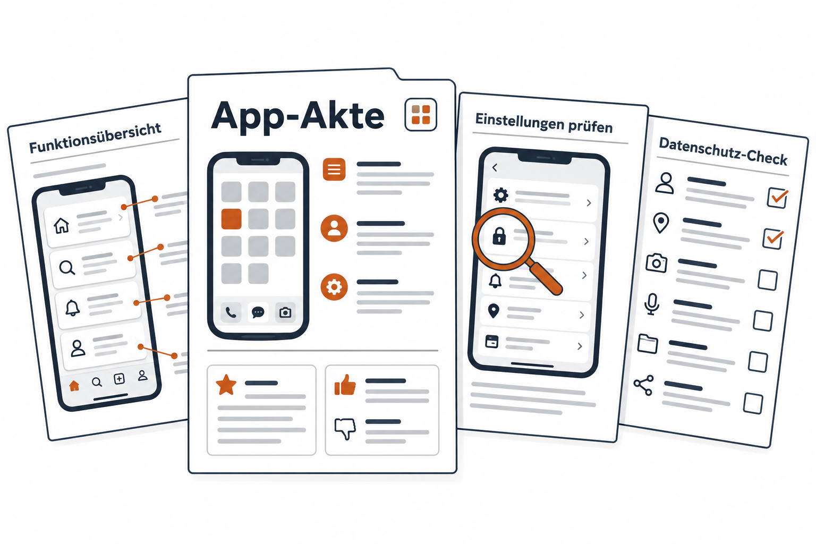
THEMA 1 · 5 UNTERRICHTSEINHEITEN
Die App unter der Lupe
Das kannst du danach
Ich kann Datenarten, Zwecke und offene Fragen eines Angebots unterscheiden.
Ich kann wirtschaftliche Interessen und lenkende Gestaltung analysieren.
Ich kann Schutzentscheidungen sowie Fragen zu Rechten und Kosten begründen.
Illustrative Gestaltungsidee, keine Musterlösung.
Inhalte und Diagramme sind schematisch.
So wird dein Können sichtbar
Eine höchstens vierseitige App-Akte als PDF mit Befunden und Schutzentscheidungen.
4. Klasse · Digitale Grundbildung
4
Notes:
Materialgrundlage: DGB-Arbeitsheft und Lehrpersonenhandbuch, 4. Klasse, Fassung 3.0.
Lehrplan: BGBl. II Nr. 267/2022, Fachlehrplan Digitale Grundbildung. Referenzcodes sind interne Kennungen.
Kompetenzbezug:
4I2: Gefahren der Erhebung, Auswertung und Verknüpfung von Nutzerdaten im Sinne von Fahrlässigkeit, Missbrauch und Überwachung erklären und sich dazu verantwortungsvoll verhalten.
4K3: bei der Auswahl von Social Media bedenken, welchen Einfluss die Interessen von Unternehmen auf das eigene Welt- und Selbstbild haben.
4O3: die Normativität von digitalen Technologien (zB Filterblase) und Medieninhalten (zB Stereotype, Klischees) erkennen und diese kreativ durchbrechen.
4H4: reflektieren, inwieweit technische Konfigurationen Optionen einschränken und lenken. Sie können Vorkehrungen für ihre Eigenständigkeit und informationelle Selbstbestimmung im Kontext von digitaler Vernetzung treffen.
Ziel: Du analysierst Datenspuren, Voreinstellungen und wirtschaftliche Interessen.
Endprodukt: Eine höchstens vierseitige App-Akte als PDF mit Befunden und Schutzentscheidungen.
Vorbereitung: Eigener Laptop, Internetzugang und Microsoft 365 im Browser mit dem von der Schule bereitgestellten Konto. Gezeigter Geräteweg: Windows 11. Word. Ablage und Abgabe: OneDrive.
Bild: mit dem integrierten Bildgenerator erstelltes illustratives Ergebnisbeispiel. Bildgestaltung ist nicht verbindlich. Kernfrage: Woran lässt sich das erwartete Ergebnis erkennen?

Slide 5
THEMA 1 · VORBEREITUNG
Material für das Thema
Eigener Laptop, Internetzugang und Microsoft 365 im Browser mit dem von der Schule bereitgestellten Konto. Gezeigter Geräteweg: Windows 11. Word. Ablage und Abgabe: OneDrive.
Fiktive App „TrendMix“: Sie bietet Kurzbeiträge, speichert angeklickte Kategorien und Nutzungszeiten und finanziert sich durch Werbung. Standortfreigabe ist voreingestellt, aber für das Lesen der Beiträge nicht nötig. Die Schaltfläche „Alle erlauben“ ist groß; „Auswahl ändern“ steht klein darunter. Ein erfundener Datensatz zeigt: Konto X klickt abends oft Sportbeiträge und sieht Werbung für Sportschuhe. Weitere Aussagen über X sind nicht belegt. Niemals echte Konten untersuchen.
4. Klasse · Digitale Grundbildung
5
Notes:
Materialgrundlage: DGB-Arbeitsheft und Lehrpersonenhandbuch, 4. Klasse, Fassung 3.0.
Lehrplan: BGBl. II Nr. 267/2022, Fachlehrplan Digitale Grundbildung. Referenzcodes sind interne Kennungen.
Kompetenzbezug:
4I2: Gefahren der Erhebung, Auswertung und Verknüpfung von Nutzerdaten im Sinne von Fahrlässigkeit, Missbrauch und Überwachung erklären und sich dazu verantwortungsvoll verhalten.
4K3: bei der Auswahl von Social Media bedenken, welchen Einfluss die Interessen von Unternehmen auf das eigene Welt- und Selbstbild haben.
4O3: die Normativität von digitalen Technologien (zB Filterblase) und Medieninhalten (zB Stereotype, Klischees) erkennen und diese kreativ durchbrechen.
4H4: reflektieren, inwieweit technische Konfigurationen Optionen einschränken und lenken. Sie können Vorkehrungen für ihre Eigenständigkeit und informationelle Selbstbestimmung im Kontext von digitaler Vernetzung treffen.
Vollständige Materialkarte: Fiktive App „TrendMix“: Sie bietet Kurzbeiträge, speichert angeklickte Kategorien und Nutzungszeiten und finanziert sich durch Werbung. Standortfreigabe ist voreingestellt, aber für das Lesen der Beiträge nicht nötig. Die Schaltfläche „Alle erlauben“ ist groß; „Auswahl ändern“ steht klein darunter. Ein erfundener Datensatz zeigt: Konto X klickt abends oft Sportbeiträge und sieht Werbung für Sportschuhe. Weitere Aussagen über X sind nicht belegt. Niemals echte Konten untersuchen.
Geräte und Programme: Eigener Laptop, Internetzugang und Microsoft 365 im Browser mit dem von der Schule bereitgestellten Konto. Gezeigter Geräteweg: Windows 11. Word. Ablage und Abgabe: OneDrive.
Vor Beginn Speicherort, Abgabeweg und freigegebene Programme klären. Unterrichtsplanung: 5 Minuten Aktivierung, 30 Minuten Arbeit, 10 Minuten Prüfung/Reflexion, 5 Minuten Freigabe und Sicherung. An Lerngruppe anpassen.

Slide 6
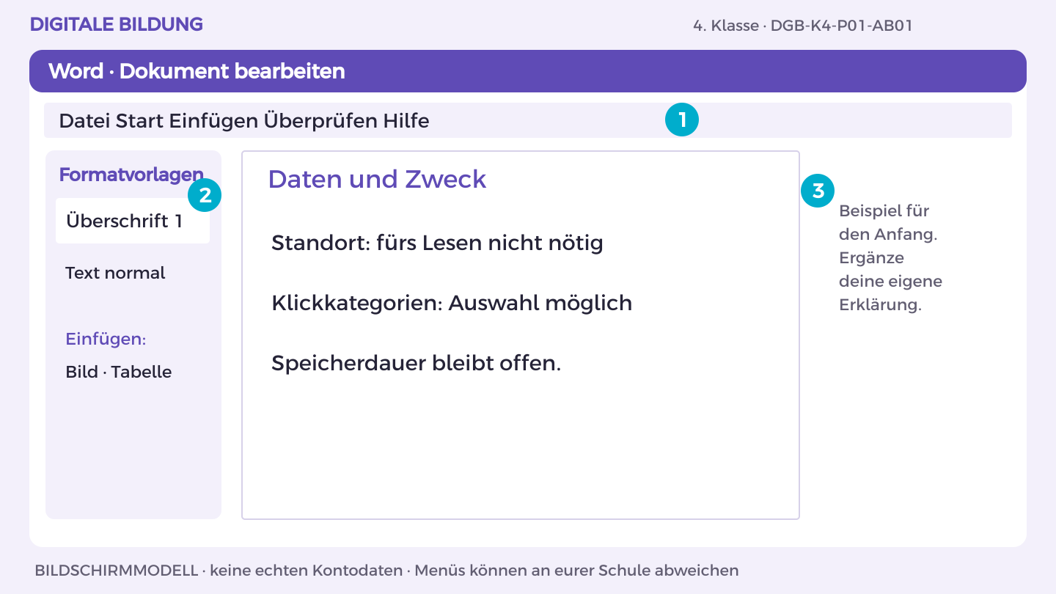
THEMA 1 · AB 1 · ZUERST ANSEHEN
4. Klasse · Digitale Grundbildung
6
Notes:
Materialgrundlage: DGB-Arbeitsheft und Lehrpersonenhandbuch, 4. Klasse, Fassung 3.0.
Lehrplan: BGBl. II Nr. 267/2022, Fachlehrplan Digitale Grundbildung. Referenzcodes sind interne Kennungen.
Kompetenzbezug:
4I2: Gefahren der Erhebung, Auswertung und Verknüpfung von Nutzerdaten im Sinne von Fahrlässigkeit, Missbrauch und Überwachung erklären und sich dazu verantwortungsvoll verhalten.
DGB-K4-P01-AB01 · Vormachen und Nachmachen
Beschriftetes Bildschirmmodell für die Übung, kein Screenshot eines echten Kontos. Menübezeichnungen können je nach Schulkonfiguration abweichen.
Quellen (04.10.2026): https://support.microsoft.com/de-de/word/basic-tasks-in-word-online
1. Öffne OneDrive und den Themenordner 01_Appakte. Öffne deine Themen-Datei oder erstelle sie über Neu > Word-Dokument.
2. Schreibe die Überschrift „Daten und Zweck“. Markiere sie und wähle Start > Formatvorlagen > Überschrift 1.
3. Beginne mit dem Beispiel: „Standort: fürs Lesen nicht nötig“. Ergänze darunter eine Begründung aus der Materialkarte.
4. Bearbeite jetzt Aufgabe A und B. Trenne im Dokument Aussage, Beleg und offene Frage; nutze Einfügen > Tabelle für Vergleiche.
5. Prüfe mit einer anderen Person die fachliche Aussage. Speichere in OneDrive unter K4_Appakte_Kennung; halte deinen eigenen Beitrag fest.
Prüfung: Ich finde meinen eigenen Beitrag in der Datei und kann ihn anhand der Materialkarte erklären.
Führen Sie jeden Schritt auf dem schulischen Demo-Konto vor. Danach führt jedes Kind am eigenen Laptop aus; Partner*innen geben Hinweise. Kein echtes Passwort projizieren.
Erwartung: Interessenprofil plausibel, Beruf oder Gesundheit nicht ableitbar; unnötiger Standortzugriff wird hinterfragt.

Slide 7
THEMA 1 · AB 1 · GEMEINSAM NACHMACHEN
Daten und Zweck
01
Öffne OneDrive und den Themenordner 01_Appakte. Öffne deine Themen-Datei oder erstelle sie über Neu > Word-Dokument.
02
Schreibe die Überschrift „Daten und Zweck“. Markiere sie und wähle Start > Formatvorlagen > Überschrift 1.
03
Beginne mit dem Beispiel: „Standort: fürs Lesen nicht nötig“. Ergänze darunter eine Begründung aus der Materialkarte.
04
Bearbeite jetzt Aufgabe A und B. Trenne im Dokument Aussage, Beleg und offene Frage; nutze Einfügen > Tabelle für Vergleiche.
05
Prüfe mit einer anderen Person die fachliche Aussage. Speichere in OneDrive unter K4_Appakte_Kennung; halte deinen eigenen Beitrag fest.
4. Klasse · Digitale Grundbildung
7
Notes:
Materialgrundlage: DGB-Arbeitsheft und Lehrpersonenhandbuch, 4. Klasse, Fassung 3.0.
Lehrplan: BGBl. II Nr. 267/2022, Fachlehrplan Digitale Grundbildung. Referenzcodes sind interne Kennungen.
Kompetenzbezug:
4I2: Gefahren der Erhebung, Auswertung und Verknüpfung von Nutzerdaten im Sinne von Fahrlässigkeit, Missbrauch und Überwachung erklären und sich dazu verantwortungsvoll verhalten.
DGB-K4-P01-AB01 · Vormachen und Nachmachen
Beschriftetes Bildschirmmodell für die Übung, kein Screenshot eines echten Kontos. Menübezeichnungen können je nach Schulkonfiguration abweichen.
Quellen (04.10.2026): https://support.microsoft.com/de-de/word/basic-tasks-in-word-online
1. Öffne OneDrive und den Themenordner 01_Appakte. Öffne deine Themen-Datei oder erstelle sie über Neu > Word-Dokument.
2. Schreibe die Überschrift „Daten und Zweck“. Markiere sie und wähle Start > Formatvorlagen > Überschrift 1.
3. Beginne mit dem Beispiel: „Standort: fürs Lesen nicht nötig“. Ergänze darunter eine Begründung aus der Materialkarte.
4. Bearbeite jetzt Aufgabe A und B. Trenne im Dokument Aussage, Beleg und offene Frage; nutze Einfügen > Tabelle für Vergleiche.
5. Prüfe mit einer anderen Person die fachliche Aussage. Speichere in OneDrive unter K4_Appakte_Kennung; halte deinen eigenen Beitrag fest.
Prüfung: Ich finde meinen eigenen Beitrag in der Datei und kann ihn anhand der Materialkarte erklären.
Führen Sie jeden Schritt auf dem schulischen Demo-Konto vor. Danach führt jedes Kind am eigenen Laptop aus; Partner*innen geben Hinweise. Kein echtes Passwort projizieren.
Erwartung: Interessenprofil plausibel, Beruf oder Gesundheit nicht ableitbar; unnötiger Standortzugriff wird hinterfragt.

Slide 8
THEMA 1 · ARBEITSBLATT 1 · 50 MINUTEN
Daten und Zweck
A
Erstelle eine Tabelle zu Datenart, angegebenem Zweck und Erforderlichkeit im Fall. Trenne ausdrücklich bekannte Angaben von offenen Fragen.
B
Leite zwei mögliche Risiken der Verknüpfung ab. Kennzeichne sie als mögliche Folgen, nicht als bewiesene Eigenschaften von Konto X.
Zum Nachdenken
Welche Aussage wäre trotz vieler Daten unzulässig voreilig?
4. Klasse · Digitale Grundbildung
8
Notes:
Materialgrundlage: DGB-Arbeitsheft und Lehrpersonenhandbuch, 4. Klasse, Fassung 3.0.
Lehrplan: BGBl. II Nr. 267/2022, Fachlehrplan Digitale Grundbildung. Referenzcodes sind interne Kennungen.
Kompetenzbezug:
4I2: Gefahren der Erhebung, Auswertung und Verknüpfung von Nutzerdaten im Sinne von Fahrlässigkeit, Missbrauch und Überwachung erklären und sich dazu verantwortungsvoll verhalten.
DGB-K4-P01-AB01
Auftrag A: Erstelle eine Tabelle zu Datenart, angegebenem Zweck und Erforderlichkeit im Fall. Trenne ausdrücklich bekannte Angaben von offenen Fragen.
Auftrag B: Leite zwei mögliche Risiken der Verknüpfung ab. Kennzeichne sie als mögliche Folgen, nicht als bewiesene Eigenschaften von Konto X.
Erwartungshorizont: Interessenprofil plausibel, Beruf oder Gesundheit nicht ableitbar; unnötiger Standortzugriff wird hinterfragt.
Hilfe: Ein Klick ist ein Beobachtungsdatum, eine Eigenschaft der Person ist eine Interpretation.
Reflexion: Welche Aussage wäre trotz vieler Daten unzulässig voreilig?
Erweiterung: Entwirf eine Datenkombination, die das Risiko erhöht, ohne reale Personen zu verwenden.
Freigabe: Beide Teilaufgaben zeigen lassen und individuellen fachlichen Kern gemäß Erwartungshorizont erfragen. Praktische Handlung tatsächlich beobachten.
Zeitvorschlag: 5 Minuten Einstieg, 30 Minuten Arbeit, 10 Minuten Prüfung und Reflexion, 5 Minuten Sicherung/Freigabe.

Slide 9
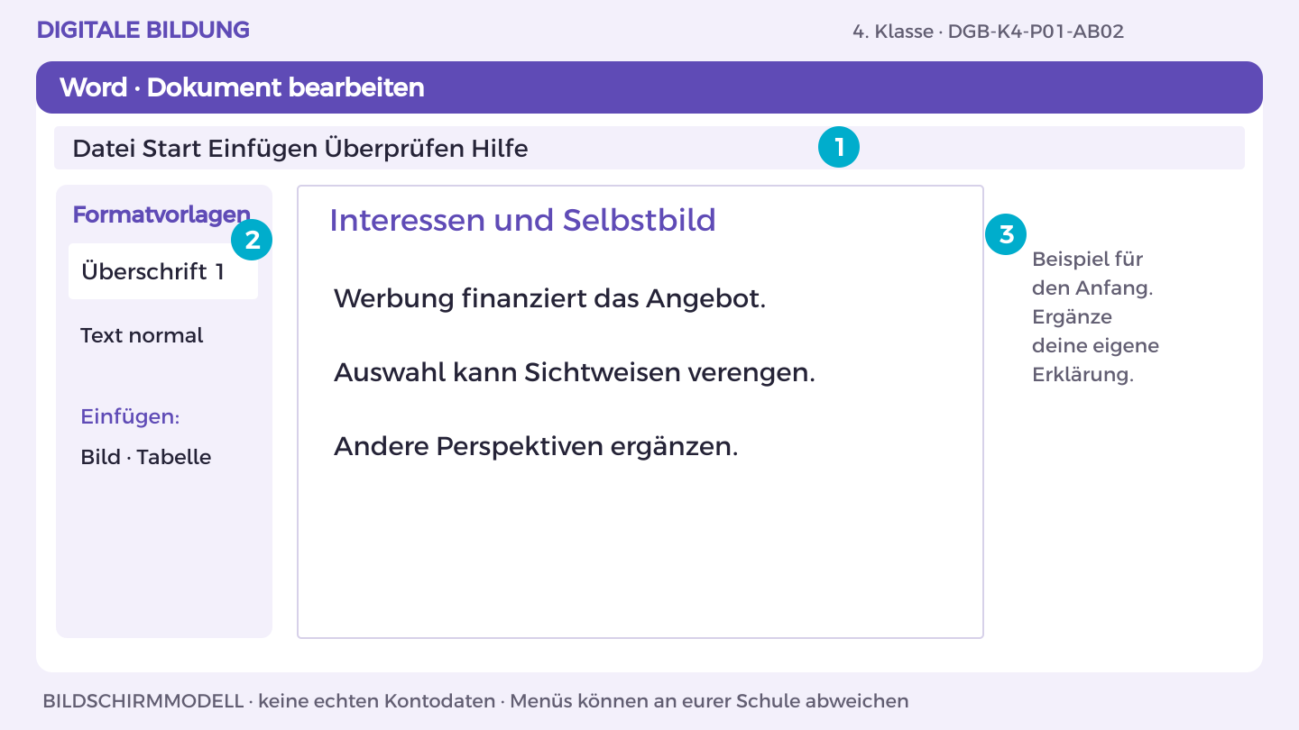
THEMA 1 · AB 2 · ZUERST ANSEHEN
4. Klasse · Digitale Grundbildung
9
Notes:
Materialgrundlage: DGB-Arbeitsheft und Lehrpersonenhandbuch, 4. Klasse, Fassung 3.0.
Lehrplan: BGBl. II Nr. 267/2022, Fachlehrplan Digitale Grundbildung. Referenzcodes sind interne Kennungen.
Kompetenzbezug:
4K3: bei der Auswahl von Social Media bedenken, welchen Einfluss die Interessen von Unternehmen auf das eigene Welt- und Selbstbild haben.
4O3: die Normativität von digitalen Technologien (zB Filterblase) und Medieninhalten (zB Stereotype, Klischees) erkennen und diese kreativ durchbrechen.
DGB-K4-P01-AB02 · Vormachen und Nachmachen
Beschriftetes Bildschirmmodell für die Übung, kein Screenshot eines echten Kontos. Menübezeichnungen können je nach Schulkonfiguration abweichen.
Quellen (04.10.2026): https://support.microsoft.com/de-de/word/basic-tasks-in-word-online
1. Öffne OneDrive und den Themenordner 01_Appakte. Öffne deine Themen-Datei oder erstelle sie über Neu > Word-Dokument.
2. Schreibe die Überschrift „Interessen und Selbstbild“. Markiere sie und wähle Start > Formatvorlagen > Überschrift 1.
3. Beginne mit dem Beispiel: „Werbung finanziert das Angebot.“. Ergänze darunter eine Begründung aus der Materialkarte.
4. Bearbeite jetzt Aufgabe A und B. Trenne im Dokument Aussage, Beleg und offene Frage; nutze Einfügen > Tabelle für Vergleiche.
5. Prüfe mit einer anderen Person die fachliche Aussage. Speichere in OneDrive unter K4_Appakte_Kennung; halte deinen eigenen Beitrag fest.
Prüfung: Ich finde meinen eigenen Beitrag in der Datei und kann ihn anhand der Materialkarte erklären.
Führen Sie jeden Schritt auf dem schulischen Demo-Konto vor. Danach führt jedes Kind am eigenen Laptop aus; Partner*innen geben Hinweise. Kein echtes Passwort projizieren.
Erwartung: Geschäftsinteresse und Darstellung werden verknüpft, Wirkung nicht als zwangsläufig behauptet; Gegenentwurf konkret.

Slide 10
THEMA 1 · AB 2 · GEMEINSAM NACHMACHEN
Interessen und Selbstbild
01
Öffne OneDrive und den Themenordner 01_Appakte. Öffne deine Themen-Datei oder erstelle sie über Neu > Word-Dokument.
02
Schreibe die Überschrift „Interessen und Selbstbild“. Markiere sie und wähle Start > Formatvorlagen > Überschrift 1.
03
Beginne mit dem Beispiel: „Werbung finanziert das Angebot.“. Ergänze darunter eine Begründung aus der Materialkarte.
04
Bearbeite jetzt Aufgabe A und B. Trenne im Dokument Aussage, Beleg und offene Frage; nutze Einfügen > Tabelle für Vergleiche.
05
Prüfe mit einer anderen Person die fachliche Aussage. Speichere in OneDrive unter K4_Appakte_Kennung; halte deinen eigenen Beitrag fest.
4. Klasse · Digitale Grundbildung
10
Notes:
Materialgrundlage: DGB-Arbeitsheft und Lehrpersonenhandbuch, 4. Klasse, Fassung 3.0.
Lehrplan: BGBl. II Nr. 267/2022, Fachlehrplan Digitale Grundbildung. Referenzcodes sind interne Kennungen.
Kompetenzbezug:
4K3: bei der Auswahl von Social Media bedenken, welchen Einfluss die Interessen von Unternehmen auf das eigene Welt- und Selbstbild haben.
4O3: die Normativität von digitalen Technologien (zB Filterblase) und Medieninhalten (zB Stereotype, Klischees) erkennen und diese kreativ durchbrechen.
DGB-K4-P01-AB02 · Vormachen und Nachmachen
Beschriftetes Bildschirmmodell für die Übung, kein Screenshot eines echten Kontos. Menübezeichnungen können je nach Schulkonfiguration abweichen.
Quellen (04.10.2026): https://support.microsoft.com/de-de/word/basic-tasks-in-word-online
1. Öffne OneDrive und den Themenordner 01_Appakte. Öffne deine Themen-Datei oder erstelle sie über Neu > Word-Dokument.
2. Schreibe die Überschrift „Interessen und Selbstbild“. Markiere sie und wähle Start > Formatvorlagen > Überschrift 1.
3. Beginne mit dem Beispiel: „Werbung finanziert das Angebot.“. Ergänze darunter eine Begründung aus der Materialkarte.
4. Bearbeite jetzt Aufgabe A und B. Trenne im Dokument Aussage, Beleg und offene Frage; nutze Einfügen > Tabelle für Vergleiche.
5. Prüfe mit einer anderen Person die fachliche Aussage. Speichere in OneDrive unter K4_Appakte_Kennung; halte deinen eigenen Beitrag fest.
Prüfung: Ich finde meinen eigenen Beitrag in der Datei und kann ihn anhand der Materialkarte erklären.
Führen Sie jeden Schritt auf dem schulischen Demo-Konto vor. Danach führt jedes Kind am eigenen Laptop aus; Partner*innen geben Hinweise. Kein echtes Passwort projizieren.
Erwartung: Geschäftsinteresse und Darstellung werden verknüpft, Wirkung nicht als zwangsläufig behauptet; Gegenentwurf konkret.

Slide 11
THEMA 1 · ARBEITSBLATT 2 · 50 MINUTEN
Interessen und Selbstbild
A
Erkläre, wie Werbung und die Auswahl von Beiträgen zusammenhängen können. Beschreibe einen möglichen Einfluss auf Welt- oder Selbstbild.
B
Entwirf eine alternative Auswahl, die verschiedene Perspektiven sichtbar macht und stereotype Rollenbilder durchbricht.
Zum Nachdenken
Was könnte eine vielfältigere Auswahl verändern?
4. Klasse · Digitale Grundbildung
11
Notes:
Materialgrundlage: DGB-Arbeitsheft und Lehrpersonenhandbuch, 4. Klasse, Fassung 3.0.
Lehrplan: BGBl. II Nr. 267/2022, Fachlehrplan Digitale Grundbildung. Referenzcodes sind interne Kennungen.
Kompetenzbezug:
4K3: bei der Auswahl von Social Media bedenken, welchen Einfluss die Interessen von Unternehmen auf das eigene Welt- und Selbstbild haben.
4O3: die Normativität von digitalen Technologien (zB Filterblase) und Medieninhalten (zB Stereotype, Klischees) erkennen und diese kreativ durchbrechen.
DGB-K4-P01-AB02
Auftrag A: Erkläre, wie Werbung und die Auswahl von Beiträgen zusammenhängen können. Beschreibe einen möglichen Einfluss auf Welt- oder Selbstbild.
Auftrag B: Entwirf eine alternative Auswahl, die verschiedene Perspektiven sichtbar macht und stereotype Rollenbilder durchbricht.
Erwartungshorizont: Geschäftsinteresse und Darstellung werden verknüpft, Wirkung nicht als zwangsläufig behauptet; Gegenentwurf konkret.
Hilfe: Frage, welche Lebensweisen der Feed sichtbar macht und welche fehlen.
Reflexion: Was könnte eine vielfältigere Auswahl verändern?
Erweiterung: Formuliere eine transparente Erklärung für Empfehlungen.
Freigabe: Beide Teilaufgaben zeigen lassen und individuellen fachlichen Kern gemäß Erwartungshorizont erfragen. Praktische Handlung tatsächlich beobachten.
Zeitvorschlag: 5 Minuten Einstieg, 30 Minuten Arbeit, 10 Minuten Prüfung und Reflexion, 5 Minuten Sicherung/Freigabe.

Slide 12
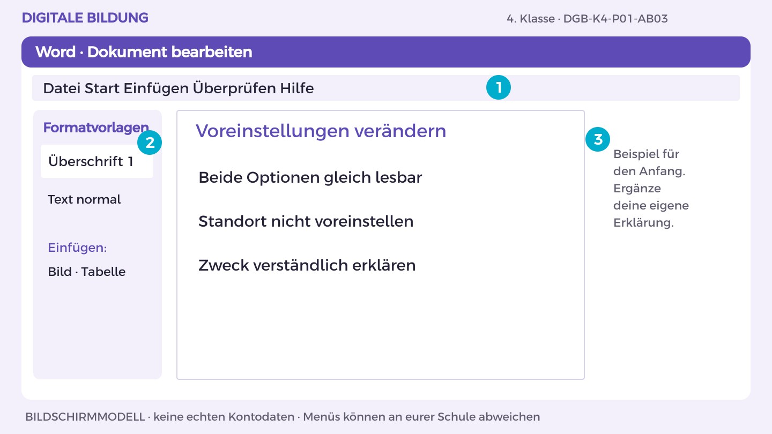
THEMA 1 · AB 3 · ZUERST ANSEHEN
4. Klasse · Digitale Grundbildung
12
Notes:
Materialgrundlage: DGB-Arbeitsheft und Lehrpersonenhandbuch, 4. Klasse, Fassung 3.0.
Lehrplan: BGBl. II Nr. 267/2022, Fachlehrplan Digitale Grundbildung. Referenzcodes sind interne Kennungen.
Kompetenzbezug:
4H4: reflektieren, inwieweit technische Konfigurationen Optionen einschränken und lenken. Sie können Vorkehrungen für ihre Eigenständigkeit und informationelle Selbstbestimmung im Kontext von digitaler Vernetzung treffen.
DGB-K4-P01-AB03 · Vormachen und Nachmachen
Beschriftetes Bildschirmmodell für die Übung, kein Screenshot eines echten Kontos. Menübezeichnungen können je nach Schulkonfiguration abweichen.
Quellen (04.10.2026): https://support.microsoft.com/de-de/word/basic-tasks-in-word-online
1. Öffne OneDrive und den Themenordner 01_Appakte. Öffne deine Themen-Datei oder erstelle sie über Neu > Word-Dokument.
2. Schreibe die Überschrift „Voreinstellungen verändern“. Markiere sie und wähle Start > Formatvorlagen > Überschrift 1.
3. Beginne mit dem Beispiel: „Beide Optionen gleich lesbar“. Ergänze darunter eine Begründung aus der Materialkarte.
4. Bearbeite jetzt Aufgabe A und B. Trenne im Dokument Aussage, Beleg und offene Frage; nutze Einfügen > Tabelle für Vergleiche.
5. Prüfe mit einer anderen Person die fachliche Aussage. Speichere in OneDrive unter K4_Appakte_Kennung; halte deinen eigenen Beitrag fest.
Prüfung: Ich finde meinen eigenen Beitrag in der Datei und kann ihn anhand der Materialkarte erklären.
Führen Sie jeden Schritt auf dem schulischen Demo-Konto vor. Danach führt jedes Kind am eigenen Laptop aus; Partner*innen geben Hinweise. Kein echtes Passwort projizieren.
Erwartung: Datensparsame Voreinstellung, verständliche Auswahl, keine irreführende Gleichsetzung von Zustimmen und Fortfahren.

Slide 13
THEMA 1 · AB 3 · GEMEINSAM NACHMACHEN
Voreinstellungen verändern
01
Öffne OneDrive und den Themenordner 01_Appakte. Öffne deine Themen-Datei oder erstelle sie über Neu > Word-Dokument.
02
Schreibe die Überschrift „Voreinstellungen verändern“. Markiere sie und wähle Start > Formatvorlagen > Überschrift 1.
03
Beginne mit dem Beispiel: „Beide Optionen gleich lesbar“. Ergänze darunter eine Begründung aus der Materialkarte.
04
Bearbeite jetzt Aufgabe A und B. Trenne im Dokument Aussage, Beleg und offene Frage; nutze Einfügen > Tabelle für Vergleiche.
05
Prüfe mit einer anderen Person die fachliche Aussage. Speichere in OneDrive unter K4_Appakte_Kennung; halte deinen eigenen Beitrag fest.
4. Klasse · Digitale Grundbildung
13
Notes:
Materialgrundlage: DGB-Arbeitsheft und Lehrpersonenhandbuch, 4. Klasse, Fassung 3.0.
Lehrplan: BGBl. II Nr. 267/2022, Fachlehrplan Digitale Grundbildung. Referenzcodes sind interne Kennungen.
Kompetenzbezug:
4H4: reflektieren, inwieweit technische Konfigurationen Optionen einschränken und lenken. Sie können Vorkehrungen für ihre Eigenständigkeit und informationelle Selbstbestimmung im Kontext von digitaler Vernetzung treffen.
DGB-K4-P01-AB03 · Vormachen und Nachmachen
Beschriftetes Bildschirmmodell für die Übung, kein Screenshot eines echten Kontos. Menübezeichnungen können je nach Schulkonfiguration abweichen.
Quellen (04.10.2026): https://support.microsoft.com/de-de/word/basic-tasks-in-word-online
1. Öffne OneDrive und den Themenordner 01_Appakte. Öffne deine Themen-Datei oder erstelle sie über Neu > Word-Dokument.
2. Schreibe die Überschrift „Voreinstellungen verändern“. Markiere sie und wähle Start > Formatvorlagen > Überschrift 1.
3. Beginne mit dem Beispiel: „Beide Optionen gleich lesbar“. Ergänze darunter eine Begründung aus der Materialkarte.
4. Bearbeite jetzt Aufgabe A und B. Trenne im Dokument Aussage, Beleg und offene Frage; nutze Einfügen > Tabelle für Vergleiche.
5. Prüfe mit einer anderen Person die fachliche Aussage. Speichere in OneDrive unter K4_Appakte_Kennung; halte deinen eigenen Beitrag fest.
Prüfung: Ich finde meinen eigenen Beitrag in der Datei und kann ihn anhand der Materialkarte erklären.
Führen Sie jeden Schritt auf dem schulischen Demo-Konto vor. Danach führt jedes Kind am eigenen Laptop aus; Partner*innen geben Hinweise. Kein echtes Passwort projizieren.
Erwartung: Datensparsame Voreinstellung, verständliche Auswahl, keine irreführende Gleichsetzung von Zustimmen und Fortfahren.

Slide 14
THEMA 1 · ARBEITSBLATT 3 · 50 MINUTEN
Voreinstellungen verändern
A
Analysiere die beiden Schaltflächen und den Standortstandard. Beschreibe, wie Gestaltung die Entscheidung lenkt.
B
Zeichne eine faire Alternative mit gleich verständlichen Optionen. Formuliere drei Schutzentscheidungen für Nutzende.
Zum Nachdenken
Wie verändert ein Standard die Wahrscheinlichkeit einer Entscheidung?
4. Klasse · Digitale Grundbildung
14
Notes:
Materialgrundlage: DGB-Arbeitsheft und Lehrpersonenhandbuch, 4. Klasse, Fassung 3.0.
Lehrplan: BGBl. II Nr. 267/2022, Fachlehrplan Digitale Grundbildung. Referenzcodes sind interne Kennungen.
Kompetenzbezug:
4H4: reflektieren, inwieweit technische Konfigurationen Optionen einschränken und lenken. Sie können Vorkehrungen für ihre Eigenständigkeit und informationelle Selbstbestimmung im Kontext von digitaler Vernetzung treffen.
DGB-K4-P01-AB03
Auftrag A: Analysiere die beiden Schaltflächen und den Standortstandard. Beschreibe, wie Gestaltung die Entscheidung lenkt.
Auftrag B: Zeichne eine faire Alternative mit gleich verständlichen Optionen. Formuliere drei Schutzentscheidungen für Nutzende.
Erwartungshorizont: Datensparsame Voreinstellung, verständliche Auswahl, keine irreführende Gleichsetzung von Zustimmen und Fortfahren.
Hilfe: Schutz kann auch heißen, einen Dienst nicht zu nutzen.
Reflexion: Wie verändert ein Standard die Wahrscheinlichkeit einer Entscheidung?
Erweiterung: Entwirf eine leicht erreichbare spätere Änderungsmöglichkeit.
Freigabe: Beide Teilaufgaben zeigen lassen und individuellen fachlichen Kern gemäß Erwartungshorizont erfragen. Praktische Handlung tatsächlich beobachten.
Zeitvorschlag: 5 Minuten Einstieg, 30 Minuten Arbeit, 10 Minuten Prüfung und Reflexion, 5 Minuten Sicherung/Freigabe.

Slide 15
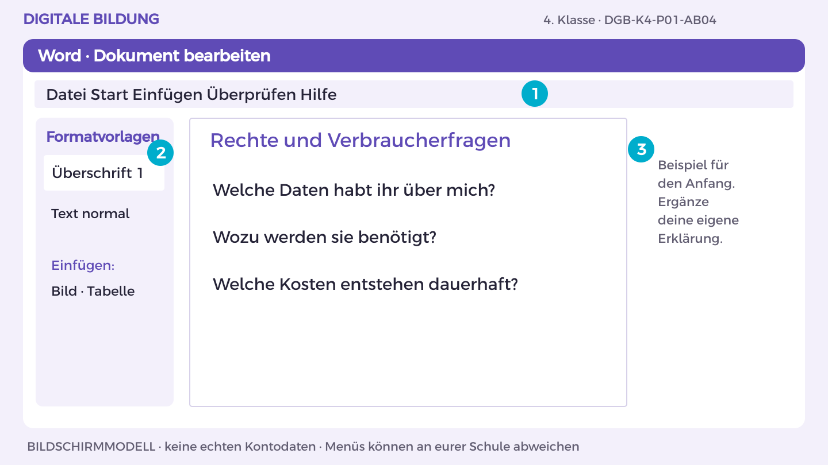
THEMA 1 · AB 4 · ZUERST ANSEHEN
4. Klasse · Digitale Grundbildung
15
Notes:
Materialgrundlage: DGB-Arbeitsheft und Lehrpersonenhandbuch, 4. Klasse, Fassung 3.0.
Lehrplan: BGBl. II Nr. 267/2022, Fachlehrplan Digitale Grundbildung. Referenzcodes sind interne Kennungen.
Kompetenzbezug:
4H4: reflektieren, inwieweit technische Konfigurationen Optionen einschränken und lenken. Sie können Vorkehrungen für ihre Eigenständigkeit und informationelle Selbstbestimmung im Kontext von digitaler Vernetzung treffen.
4I2: Gefahren der Erhebung, Auswertung und Verknüpfung von Nutzerdaten im Sinne von Fahrlässigkeit, Missbrauch und Überwachung erklären und sich dazu verantwortungsvoll verhalten.
DGB-K4-P01-AB04 · Vormachen und Nachmachen
Beschriftetes Bildschirmmodell für die Übung, kein Screenshot eines echten Kontos. Menübezeichnungen können je nach Schulkonfiguration abweichen.
Quellen (04.10.2026): https://support.microsoft.com/de-de/word/basic-tasks-in-word-online
1. Öffne OneDrive und den Themenordner 01_Appakte. Öffne deine Themen-Datei oder erstelle sie über Neu > Word-Dokument.
2. Schreibe die Überschrift „Rechte und Verbraucherfragen“. Markiere sie und wähle Start > Formatvorlagen > Überschrift 1.
3. Beginne mit dem Beispiel: „Welche Daten habt ihr über mich?“. Ergänze darunter eine Begründung aus der Materialkarte.
4. Bearbeite jetzt Aufgabe A und B. Trenne im Dokument Aussage, Beleg und offene Frage; nutze Einfügen > Tabelle für Vergleiche.
5. Prüfe mit einer anderen Person die fachliche Aussage. Speichere in OneDrive unter K4_Appakte_Kennung; halte deinen eigenen Beitrag fest.
Prüfung: Ich finde meinen eigenen Beitrag in der Datei und kann ihn anhand der Materialkarte erklären.
Führen Sie jeden Schritt auf dem schulischen Demo-Konto vor. Danach führt jedes Kind am eigenen Laptop aus; Partner*innen geben Hinweise. Kein echtes Passwort projizieren.
Erwartung: Keine automatische Löschung oder pauschales Rücktrittsrecht versprechen; Anwendbarkeit und Ausnahmen können variieren. Transparenz zu Preis, Laufzeit und Anbieter verlangen.

Slide 16
THEMA 1 · AB 4 · GEMEINSAM NACHMACHEN
Rechte und Verbraucherfragen
01
Öffne OneDrive und den Themenordner 01_Appakte. Öffne deine Themen-Datei oder erstelle sie über Neu > Word-Dokument.
02
Schreibe die Überschrift „Rechte und Verbraucherfragen“. Markiere sie und wähle Start > Formatvorlagen > Überschrift 1.
03
Beginne mit dem Beispiel: „Welche Daten habt ihr über mich?“. Ergänze darunter eine Begründung aus der Materialkarte.
04
Bearbeite jetzt Aufgabe A und B. Trenne im Dokument Aussage, Beleg und offene Frage; nutze Einfügen > Tabelle für Vergleiche.
05
Prüfe mit einer anderen Person die fachliche Aussage. Speichere in OneDrive unter K4_Appakte_Kennung; halte deinen eigenen Beitrag fest.
4. Klasse · Digitale Grundbildung
16
Notes:
Materialgrundlage: DGB-Arbeitsheft und Lehrpersonenhandbuch, 4. Klasse, Fassung 3.0.
Lehrplan: BGBl. II Nr. 267/2022, Fachlehrplan Digitale Grundbildung. Referenzcodes sind interne Kennungen.
Kompetenzbezug:
4H4: reflektieren, inwieweit technische Konfigurationen Optionen einschränken und lenken. Sie können Vorkehrungen für ihre Eigenständigkeit und informationelle Selbstbestimmung im Kontext von digitaler Vernetzung treffen.
4I2: Gefahren der Erhebung, Auswertung und Verknüpfung von Nutzerdaten im Sinne von Fahrlässigkeit, Missbrauch und Überwachung erklären und sich dazu verantwortungsvoll verhalten.
DGB-K4-P01-AB04 · Vormachen und Nachmachen
Beschriftetes Bildschirmmodell für die Übung, kein Screenshot eines echten Kontos. Menübezeichnungen können je nach Schulkonfiguration abweichen.
Quellen (04.10.2026): https://support.microsoft.com/de-de/word/basic-tasks-in-word-online
1. Öffne OneDrive und den Themenordner 01_Appakte. Öffne deine Themen-Datei oder erstelle sie über Neu > Word-Dokument.
2. Schreibe die Überschrift „Rechte und Verbraucherfragen“. Markiere sie und wähle Start > Formatvorlagen > Überschrift 1.
3. Beginne mit dem Beispiel: „Welche Daten habt ihr über mich?“. Ergänze darunter eine Begründung aus der Materialkarte.
4. Bearbeite jetzt Aufgabe A und B. Trenne im Dokument Aussage, Beleg und offene Frage; nutze Einfügen > Tabelle für Vergleiche.
5. Prüfe mit einer anderen Person die fachliche Aussage. Speichere in OneDrive unter K4_Appakte_Kennung; halte deinen eigenen Beitrag fest.
Prüfung: Ich finde meinen eigenen Beitrag in der Datei und kann ihn anhand der Materialkarte erklären.
Führen Sie jeden Schritt auf dem schulischen Demo-Konto vor. Danach führt jedes Kind am eigenen Laptop aus; Partner*innen geben Hinweise. Kein echtes Passwort projizieren.
Erwartung: Keine automatische Löschung oder pauschales Rücktrittsrecht versprechen; Anwendbarkeit und Ausnahmen können variieren. Transparenz zu Preis, Laufzeit und Anbieter verlangen.

Slide 17
THEMA 1 · ARBEITSBLATT 4 · 50 MINUTEN
Rechte und Verbraucherfragen
A
Prüfe anhand der Rechtskarte im Handbuch die Grundideen Information, Auskunft und Löschung. Ordne zwei davon einer Frage an TrendMix zu.
B
Ergänze einen fiktiven Kaufdialog: Preis und laufende Kosten sind unklar. Formuliere Fragen, die vor einer Entscheidung geklärt werden müssen.
Zum Nachdenken
Welche Information brauchst du vor einer Zustimmung?
4. Klasse · Digitale Grundbildung
17
Notes:
Materialgrundlage: DGB-Arbeitsheft und Lehrpersonenhandbuch, 4. Klasse, Fassung 3.0.
Lehrplan: BGBl. II Nr. 267/2022, Fachlehrplan Digitale Grundbildung. Referenzcodes sind interne Kennungen.
Kompetenzbezug:
4H4: reflektieren, inwieweit technische Konfigurationen Optionen einschränken und lenken. Sie können Vorkehrungen für ihre Eigenständigkeit und informationelle Selbstbestimmung im Kontext von digitaler Vernetzung treffen.
4I2: Gefahren der Erhebung, Auswertung und Verknüpfung von Nutzerdaten im Sinne von Fahrlässigkeit, Missbrauch und Überwachung erklären und sich dazu verantwortungsvoll verhalten.
DGB-K4-P01-AB04
Auftrag A: Prüfe anhand der Rechtskarte im Handbuch die Grundideen Information, Auskunft und Löschung. Ordne zwei davon einer Frage an TrendMix zu.
Auftrag B: Ergänze einen fiktiven Kaufdialog: Preis und laufende Kosten sind unklar. Formuliere Fragen, die vor einer Entscheidung geklärt werden müssen.
Erwartungshorizont: Keine automatische Löschung oder pauschales Rücktrittsrecht versprechen; Anwendbarkeit und Ausnahmen können variieren. Transparenz zu Preis, Laufzeit und Anbieter verlangen.
Hilfe: Die Lehrperson stellt die Rechtskarte bereit; formuliere Fragen statt ungesicherter Rechtsbehauptungen.
Reflexion: Welche Information brauchst du vor einer Zustimmung?
Erweiterung: Unterscheide technische Schutzoption und rechtliche Anfrage.
Freigabe: Beide Teilaufgaben zeigen lassen und individuellen fachlichen Kern gemäß Erwartungshorizont erfragen. Praktische Handlung tatsächlich beobachten.
Zeitvorschlag: 5 Minuten Einstieg, 30 Minuten Arbeit, 10 Minuten Prüfung und Reflexion, 5 Minuten Sicherung/Freigabe.

Slide 18
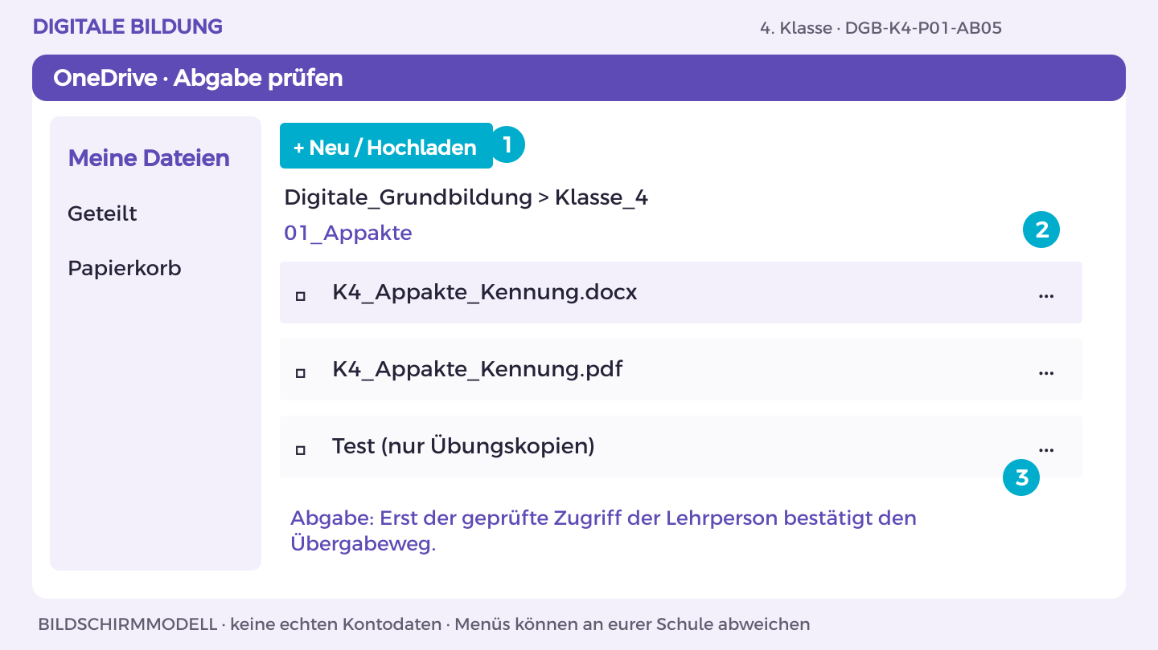
THEMA 1 · AB 5 · ZUERST ANSEHEN
4. Klasse · Digitale Grundbildung
18
Notes:
Materialgrundlage: DGB-Arbeitsheft und Lehrpersonenhandbuch, 4. Klasse, Fassung 3.0.
Lehrplan: BGBl. II Nr. 267/2022, Fachlehrplan Digitale Grundbildung. Referenzcodes sind interne Kennungen.
Kompetenzbezug:
4I2: Gefahren der Erhebung, Auswertung und Verknüpfung von Nutzerdaten im Sinne von Fahrlässigkeit, Missbrauch und Überwachung erklären und sich dazu verantwortungsvoll verhalten.
4H4: reflektieren, inwieweit technische Konfigurationen Optionen einschränken und lenken. Sie können Vorkehrungen für ihre Eigenständigkeit und informationelle Selbstbestimmung im Kontext von digitaler Vernetzung treffen.
4K3: bei der Auswahl von Social Media bedenken, welchen Einfluss die Interessen von Unternehmen auf das eigene Welt- und Selbstbild haben.
DGB-K4-P01-AB05 · Vormachen und Nachmachen
Beschriftetes Bildschirmmodell für die Übung, kein Screenshot eines echten Kontos. Menübezeichnungen können je nach Schulkonfiguration abweichen.
Quellen (04.10.2026): https://support.microsoft.com/de-de/word/basic-tasks-in-word-online
1. Öffne K4_Appakte_Kennung in OneDrive. Vergleiche das Ergebnis mit Aufgabe A und B.
2. Lass eine andere Person genau den im Arbeitsblatt genannten Test ausführen. Notiere eine Beobachtung, verbessere die Stelle.
3. Für Word/PowerPoint: Datei > Exportieren oder Speichern unter > Als PDF herunterladen. Öffne die PDF und prüfe Seiten, Bilder und Text.
4. Lade die PDF in deinen OneDrive-Themenordner hoch. Nutze den vereinbarten geschützten Link- oder persönlichen Abgabeordnerweg.
5. Lass die Lehrperson die richtige Endfassung mit ihrem Konto öffnen. Dokumentiere Dateiname, Datum, eigenen Beitrag und nächsten Schritt.
Prüfung: Endfassung lesbar, eigener Beitrag erklärt, Zugriff der Lehrperson tatsächlich geprüft.
Führen Sie jeden Schritt auf dem schulischen Demo-Konto vor. Danach führt jedes Kind am eigenen Laptop aus; Partner*innen geben Hinweise. Kein echtes Passwort projizieren.
Erwartung: Schlüssige Akte mit klarer Evidenztrennung; Rechte aus Quellenkarte, nicht frei erfunden.

Slide 19
THEMA 1 · AB 5 · GEMEINSAM NACHMACHEN
App-Akte abschließen
01
Öffne K4_Appakte_Kennung in OneDrive. Vergleiche das Ergebnis mit Aufgabe A und B.
02
Lass eine andere Person genau den im Arbeitsblatt genannten Test ausführen. Notiere eine Beobachtung, verbessere die Stelle.
03
Für Word/PowerPoint: Datei > Exportieren oder Speichern unter > Als PDF herunterladen. Öffne die PDF und prüfe Seiten, Bilder und Text.
04
Lade die PDF in deinen OneDrive-Themenordner hoch. Nutze den vereinbarten geschützten Link- oder persönlichen Abgabeordnerweg.
05
Lass die Lehrperson die richtige Endfassung mit ihrem Konto öffnen. Dokumentiere Dateiname, Datum, eigenen Beitrag und nächsten Schritt.
4. Klasse · Digitale Grundbildung
19
Notes:
Materialgrundlage: DGB-Arbeitsheft und Lehrpersonenhandbuch, 4. Klasse, Fassung 3.0.
Lehrplan: BGBl. II Nr. 267/2022, Fachlehrplan Digitale Grundbildung. Referenzcodes sind interne Kennungen.
Kompetenzbezug:
4I2: Gefahren der Erhebung, Auswertung und Verknüpfung von Nutzerdaten im Sinne von Fahrlässigkeit, Missbrauch und Überwachung erklären und sich dazu verantwortungsvoll verhalten.
4H4: reflektieren, inwieweit technische Konfigurationen Optionen einschränken und lenken. Sie können Vorkehrungen für ihre Eigenständigkeit und informationelle Selbstbestimmung im Kontext von digitaler Vernetzung treffen.
4K3: bei der Auswahl von Social Media bedenken, welchen Einfluss die Interessen von Unternehmen auf das eigene Welt- und Selbstbild haben.
DGB-K4-P01-AB05 · Vormachen und Nachmachen
Beschriftetes Bildschirmmodell für die Übung, kein Screenshot eines echten Kontos. Menübezeichnungen können je nach Schulkonfiguration abweichen.
Quellen (04.10.2026): https://support.microsoft.com/de-de/word/basic-tasks-in-word-online
1. Öffne K4_Appakte_Kennung in OneDrive. Vergleiche das Ergebnis mit Aufgabe A und B.
2. Lass eine andere Person genau den im Arbeitsblatt genannten Test ausführen. Notiere eine Beobachtung, verbessere die Stelle.
3. Für Word/PowerPoint: Datei > Exportieren oder Speichern unter > Als PDF herunterladen. Öffne die PDF und prüfe Seiten, Bilder und Text.
4. Lade die PDF in deinen OneDrive-Themenordner hoch. Nutze den vereinbarten geschützten Link- oder persönlichen Abgabeordnerweg.
5. Lass die Lehrperson die richtige Endfassung mit ihrem Konto öffnen. Dokumentiere Dateiname, Datum, eigenen Beitrag und nächsten Schritt.
Prüfung: Endfassung lesbar, eigener Beitrag erklärt, Zugriff der Lehrperson tatsächlich geprüft.
Führen Sie jeden Schritt auf dem schulischen Demo-Konto vor. Danach führt jedes Kind am eigenen Laptop aus; Partner*innen geben Hinweise. Kein echtes Passwort projizieren.
Erwartung: Schlüssige Akte mit klarer Evidenztrennung; Rechte aus Quellenkarte, nicht frei erfunden.

Slide 20
THEMA 1 · ARBEITSBLATT 5 · 50 MINUTEN
App-Akte abschließen
A
Ordne die Akte in Fall, Daten, Interessen, Gestaltung, Rechte und Schutz. Kennzeichne Befund, Vermutung und Empfehlung.
B
Lass ein anderes Team eine unbelegte Schlussfolgerung suchen. Überarbeite, exportiere und begründe deine wichtigste Schutzentscheidung.
Zum Nachdenken
Welche Unsicherheit bleibt trotz sorgfältiger Analyse?
4. Klasse · Digitale Grundbildung
20
Notes:
Materialgrundlage: DGB-Arbeitsheft und Lehrpersonenhandbuch, 4. Klasse, Fassung 3.0.
Lehrplan: BGBl. II Nr. 267/2022, Fachlehrplan Digitale Grundbildung. Referenzcodes sind interne Kennungen.
Kompetenzbezug:
4I2: Gefahren der Erhebung, Auswertung und Verknüpfung von Nutzerdaten im Sinne von Fahrlässigkeit, Missbrauch und Überwachung erklären und sich dazu verantwortungsvoll verhalten.
4H4: reflektieren, inwieweit technische Konfigurationen Optionen einschränken und lenken. Sie können Vorkehrungen für ihre Eigenständigkeit und informationelle Selbstbestimmung im Kontext von digitaler Vernetzung treffen.
4K3: bei der Auswahl von Social Media bedenken, welchen Einfluss die Interessen von Unternehmen auf das eigene Welt- und Selbstbild haben.
DGB-K4-P01-AB05
Auftrag A: Ordne die Akte in Fall, Daten, Interessen, Gestaltung, Rechte und Schutz. Kennzeichne Befund, Vermutung und Empfehlung.
Auftrag B: Lass ein anderes Team eine unbelegte Schlussfolgerung suchen. Überarbeite, exportiere und begründe deine wichtigste Schutzentscheidung.
Erwartungshorizont: Schlüssige Akte mit klarer Evidenztrennung; Rechte aus Quellenkarte, nicht frei erfunden.
Hilfe: Bleibe bei maximal vier gut lesbaren Seiten.
Reflexion: Welche Unsicherheit bleibt trotz sorgfältiger Analyse?
Erweiterung: Formuliere eine Untersuchungsfrage für einen realen Anbieter, ohne sie auszuführen.
Freigabe: Beide Teilaufgaben zeigen lassen und individuellen fachlichen Kern gemäß Erwartungshorizont erfragen. Praktische Handlung tatsächlich beobachten.
Zeitvorschlag: 5 Minuten Einstieg, 30 Minuten Arbeit, 10 Minuten Prüfung und Reflexion, 5 Minuten Sicherung/Freigabe.

Slide 21
THEMA 1 · ABSCHLUSS
Ergebnisrunde
Datentabelle mit bekannten Angaben und ausdrücklich offenen Fragen.
Analyse der Schaltflächen und Skizze einer fairen Alternative.
App-Akte mit getrennten Befunden, Vermutungen und Empfehlungen.
Mein Beispiel · meine Erklärung · mein nächster Versuch
Wo außerhalb dieser Übung könnte dir das helfen? Nenne eine Situation und einen passenden nächsten Schritt.
4. Klasse · Digitale Grundbildung
21
Notes:
Materialgrundlage: DGB-Arbeitsheft und Lehrpersonenhandbuch, 4. Klasse, Fassung 3.0.
Lehrplan: BGBl. II Nr. 267/2022, Fachlehrplan Digitale Grundbildung. Referenzcodes sind interne Kennungen.
Kompetenzbezug:
4I2: Gefahren der Erhebung, Auswertung und Verknüpfung von Nutzerdaten im Sinne von Fahrlässigkeit, Missbrauch und Überwachung erklären und sich dazu verantwortungsvoll verhalten.
4K3: bei der Auswahl von Social Media bedenken, welchen Einfluss die Interessen von Unternehmen auf das eigene Welt- und Selbstbild haben.
4O3: die Normativität von digitalen Technologien (zB Filterblase) und Medieninhalten (zB Stereotype, Klischees) erkennen und diese kreativ durchbrechen.
4H4: reflektieren, inwieweit technische Konfigurationen Optionen einschränken und lenken. Sie können Vorkehrungen für ihre Eigenständigkeit und informationelle Selbstbestimmung im Kontext von digitaler Vernetzung treffen.
Endprodukt: Eine höchstens vierseitige App-Akte als PDF mit Befunden und Schutzentscheidungen.
Abschlusskriterium: Schlüssige Akte mit klarer Evidenztrennung; Rechte aus Quellenkarte, nicht frei erfunden.
Ergebnisrunde moderieren: Jede Person zeigt und erklärt eine eigene Entscheidung oder praktische Handlung. Kriterien fachliche Richtigkeit, Anwendung/Funktion, Verantwortung/Verständlichkeit, individueller Prozess. Keine Kompetenz allein aus einer Dateiablage ableiten.
Die Illustration auf der Themastartfolie ist nur eine mögliche Darstellungsform. Funktionsfähige Programme und praktische Nachweise bleiben erforderlich.

Slide 22
THEMA 2 · DEIN ALLTAG
KI im Entscheidungscheck
Ein Assistenzsystem soll Hindernisse auf einem Schulbus-Testgelände erkennen. Bei Dunkelheit übersieht es in der Übung deutlich mehr Hindernisse als bei Tageslicht. Ihr übernehmt verschiedene Rollen und prüft, welche Nutzung überhaupt verantwortbar wäre. Die Anhörung zeigt, wie aus Daten, Rückfragen und unterschiedlichen Interessen ein begründetes Urteil entsteht.
Dein erster Versuch
Rechne aus: 46 von 50 Hindernissen werden am Tag erkannt, 30 von 50 in der Dunkelheit. Wie viele werden jeweils übersehen? Welche Frage würdest du der Entwicklung zuerst stellen?
4. Klasse · Digitale Grundbildung
22
Notes:
Materialgrundlage: DGB-Arbeitsheft und Lehrpersonenhandbuch, 4. Klasse, Fassung 3.0.
Lehrplan: BGBl. II Nr. 267/2022, Fachlehrplan Digitale Grundbildung. Referenzcodes sind interne Kennungen.
Kompetenzbezug:
4O1: die Grenzen und Möglichkeiten von Künstlicher Intelligenz reflektieren.
4O2: euphorische und kulturpessimistische Haltungen gegenüber Technologie- und Medienwandel wahrnehmen und ihnen argumentativ begegnen.
4O3: die Normativität von digitalen Technologien (zB Filterblase) und Medieninhalten (zB Stereotype, Klischees) erkennen und diese kreativ durchbrechen.
4P2: Möglichkeiten verschiedener Darstellungsformen von Inhalten erproben und deren Einfluss auf die Wahrnehmung des Inhalts hinterfragen.
4P3: mit bereitgestellten Medien und Software-Applikationen zielgerichtet und kreativ gestaltend kooperieren.
Orientierung: Die Rollenarbeit dient dem Abwägen von Chancen, Grenzen und Verantwortung. Es gibt kein vorgeschriebenes Ja oder Nein. Beurteilt wird die Begründung am Fall. Die erfundenen Daten erlauben keine Übertragung auf reale Fahrzeuge.
Vorbereitung: Vier Rollenkarten bereitstellen: Entwicklung, Fahrgäste, Sicherheitsprüfung und Entscheidungsgremium. Aufnahmegerät ist optional; ein schriftlicher Dialog ist gleichwertig. Keine reale Fahr- oder Steuerungsübung. Auf jedem Laptop den gezeigten Weg prüfen; Ordner Digitale_Grundbildung/Klasse_4/02_KI_Urteil vorbereiten. Datei K4_KI_Urteil_Kennung verwenden. Bei Abweichungen Menübezeichnung auf der Schulstart-Karte notieren.
Erste Unterrichtseinheit: 0–5 Alltagssituation und ersten Versuch gemeinsam lesen. Rechne aus: 46 von 50 Hindernissen werden am Tag erkannt, 30 von 50 in der Dunkelheit. Wie viele werden jeweils übersehen? Welche Frage würdest du der Entwicklung zuerst stellen? / 5–10 Beobachtungen sammeln. Die Lernziele in eigenen Worten erklären lassen; offene Begriffe anhand der Materialkarte klären. / 10–35 Die beiden Aufgaben von Arbeitsblatt 1 bearbeiten lassen. Bedienung und Erklärung im Team wechseln. Bei Bedarf den Hilfehinweis nutzen. / 35–45 Zwei unterschiedliche Lösungswege vergleichen. Korrekte Anteile und Liste der noch fehlenden Testinformationen. / 45–50 Jede Person nennt eine gelungene Handlung und einen nächsten Versuch. Beobachtung und passende Aufgabenkennung kurz im Lernnachweis festhalten.

Slide 23
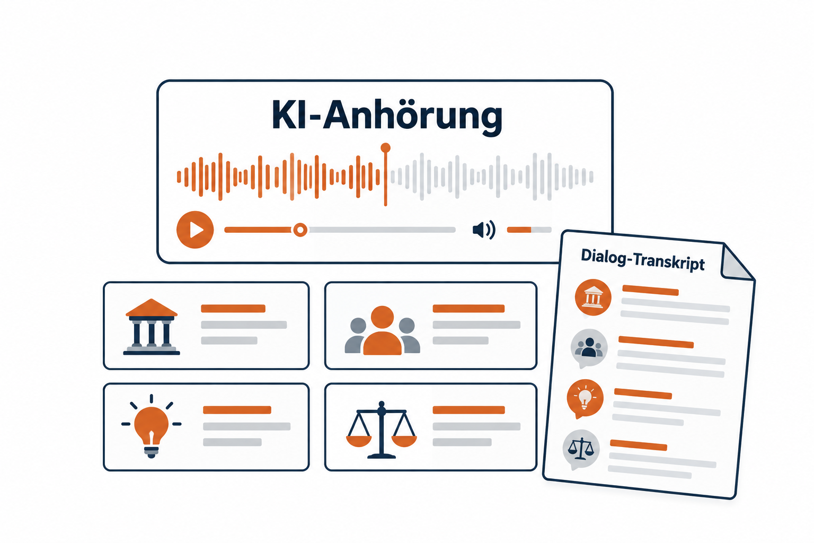
THEMA 2 · 5 UNTERRICHTSEINHEITEN
KI im Entscheidungscheck
Das kannst du danach
Ich kann Leistungsangaben eines KI-Beispiels berechnen und ihre Grenzen benennen.
Ich kann unterschiedliche Perspektiven mit Bezug auf Belege vertreten.
Ich kann ein Urteil mit Bedingungen und menschlicher Verantwortung begründen.
Illustrative Gestaltungsidee, keine Musterlösung.
Inhalte und Diagramme sind schematisch.
So wird dein Können sichtbar
Eine sechsminütige aufgezeichnete Anhörung als Audiodatei oder ein gleichwertiges schriftliches Dialogprotokoll.
4. Klasse · Digitale Grundbildung
23
Notes:
Materialgrundlage: DGB-Arbeitsheft und Lehrpersonenhandbuch, 4. Klasse, Fassung 3.0.
Lehrplan: BGBl. II Nr. 267/2022, Fachlehrplan Digitale Grundbildung. Referenzcodes sind interne Kennungen.
Kompetenzbezug:
4O1: die Grenzen und Möglichkeiten von Künstlicher Intelligenz reflektieren.
4O2: euphorische und kulturpessimistische Haltungen gegenüber Technologie- und Medienwandel wahrnehmen und ihnen argumentativ begegnen.
4O3: die Normativität von digitalen Technologien (zB Filterblase) und Medieninhalten (zB Stereotype, Klischees) erkennen und diese kreativ durchbrechen.
4P2: Möglichkeiten verschiedener Darstellungsformen von Inhalten erproben und deren Einfluss auf die Wahrnehmung des Inhalts hinterfragen.
4P3: mit bereitgestellten Medien und Software-Applikationen zielgerichtet und kreativ gestaltend kooperieren.
Ziel: Du wägest Möglichkeiten und Grenzen eines KI-Systems aus mehreren Perspektiven ab.
Endprodukt: Eine sechsminütige aufgezeichnete Anhörung als Audiodatei oder ein gleichwertiges schriftliches Dialogprotokoll.
Vorbereitung: Eigener Laptop, Internetzugang und Microsoft 365 im Browser mit dem von der Schule bereitgestellten Konto. Gezeigter Geräteweg: Windows 11. Excel und Word. Ablage und Abgabe: OneDrive.
Bild: mit dem integrierten Bildgenerator erstelltes illustratives Ergebnisbeispiel. Bildgestaltung ist nicht verbindlich. Kernfrage: Woran lässt sich das erwartete Ergebnis erkennen?

Slide 24
THEMA 2 · VORBEREITUNG
Material für das Thema
Eigener Laptop, Internetzugang und Microsoft 365 im Browser mit dem von der Schule bereitgestellten Konto. Gezeigter Geräteweg: Windows 11. Excel und Word. Ablage und Abgabe: OneDrive.
Fiktiver Fall: Ein Assistenzsystem soll Hindernisse auf einem Schulbus-Testgelände erkennen. In 100 vorbereiteten Testbildern erkennt es bei Tageslicht 46 von 50 Hindernissen, bei Dunkelheit 30 von 50. Das System darf in diesem Fall nicht allein steuern. Die Daten sind erfunden und erlauben keine Aussage über reale Fahrzeuge. Unbekannt: Fehlalarme, Wetter, seltene Situationen. Rollen: Entwicklung, Fahrgäste, Sicherheitsprüfung, Entscheidungsgremium.
4. Klasse · Digitale Grundbildung
24
Notes:
Materialgrundlage: DGB-Arbeitsheft und Lehrpersonenhandbuch, 4. Klasse, Fassung 3.0.
Lehrplan: BGBl. II Nr. 267/2022, Fachlehrplan Digitale Grundbildung. Referenzcodes sind interne Kennungen.
Kompetenzbezug:
4O1: die Grenzen und Möglichkeiten von Künstlicher Intelligenz reflektieren.
4O2: euphorische und kulturpessimistische Haltungen gegenüber Technologie- und Medienwandel wahrnehmen und ihnen argumentativ begegnen.
4O3: die Normativität von digitalen Technologien (zB Filterblase) und Medieninhalten (zB Stereotype, Klischees) erkennen und diese kreativ durchbrechen.
4P2: Möglichkeiten verschiedener Darstellungsformen von Inhalten erproben und deren Einfluss auf die Wahrnehmung des Inhalts hinterfragen.
4P3: mit bereitgestellten Medien und Software-Applikationen zielgerichtet und kreativ gestaltend kooperieren.
Vollständige Materialkarte: Fiktiver Fall: Ein Assistenzsystem soll Hindernisse auf einem Schulbus-Testgelände erkennen. In 100 vorbereiteten Testbildern erkennt es bei Tageslicht 46 von 50 Hindernissen, bei Dunkelheit 30 von 50. Das System darf in diesem Fall nicht allein steuern. Die Daten sind erfunden und erlauben keine Aussage über reale Fahrzeuge. Unbekannt: Fehlalarme, Wetter, seltene Situationen. Rollen: Entwicklung, Fahrgäste, Sicherheitsprüfung, Entscheidungsgremium.
Geräte und Programme: Eigener Laptop, Internetzugang und Microsoft 365 im Browser mit dem von der Schule bereitgestellten Konto. Gezeigter Geräteweg: Windows 11. Excel und Word. Ablage und Abgabe: OneDrive.
Vor Beginn Speicherort, Abgabeweg und freigegebene Programme klären. Unterrichtsplanung: 5 Minuten Aktivierung, 30 Minuten Arbeit, 10 Minuten Prüfung/Reflexion, 5 Minuten Freigabe und Sicherung. An Lerngruppe anpassen.

Slide 25
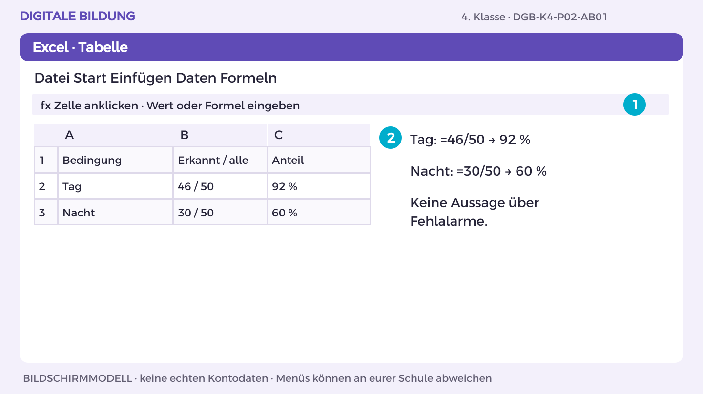
THEMA 2 · AB 1 · ZUERST ANSEHEN
4. Klasse · Digitale Grundbildung
25
Notes:
Materialgrundlage: DGB-Arbeitsheft und Lehrpersonenhandbuch, 4. Klasse, Fassung 3.0.
Lehrplan: BGBl. II Nr. 267/2022, Fachlehrplan Digitale Grundbildung. Referenzcodes sind interne Kennungen.
Kompetenzbezug:
4O1: die Grenzen und Möglichkeiten von Künstlicher Intelligenz reflektieren.
DGB-K4-P02-AB01 · Vormachen und Nachmachen
Beschriftetes Bildschirmmodell für die Übung, kein Screenshot eines echten Kontos. Menübezeichnungen können je nach Schulkonfiguration abweichen.
Quellen (04.10.2026): https://support.microsoft.com/de-de/excel/basic-tasks-in-excel-for-the-web
1. Öffne den Themenordner in OneDrive. Wähle Neu > Excel-Arbeitsmappe und benenne sie K4_KI_Urteil_Kennung.
2. Klicke Zelle A1 an. Trage eine Spaltenüberschrift ein. Mit Tab gehst du nach rechts, mit Enter eine Zeile weiter.
3. Übertrage die Werte der Materialkarte vollständig. Das Modell beginnt mit: Tag: =46/50 → 92 %.
4. Klicke die Ergebniszelle an. Jede Formel beginnt mit =. Verwende Zellbezüge und drücke Enter; vergleiche mit einer Handrechnung.
5. Prüfe Überschriften, Einheiten und Werte paarweise. Warte auf die Speicherung; schließe und öffne die Arbeitsmappe aus OneDrive erneut.
Prüfung: Werte und Formel sind nach dem Wiederöffnen erhalten; ich kann das Ergebnis erklären.
Führen Sie jeden Schritt auf dem schulischen Demo-Konto vor. Danach führt jedes Kind am eigenen Laptop aus; Partner*innen geben Hinweise. Kein echtes Passwort projizieren.
Erwartung: 92 Prozent und 60 Prozent; keine Aussage über Fehlalarme oder reale Sicherheit. Unterstützung kann helfen, autonome Freigabe ist nicht begründet.

Slide 26
THEMA 2 · AB 1 · GEMEINSAM NACHMACHEN
System und Grenzen
01
Öffne den Themenordner in OneDrive. Wähle Neu > Excel-Arbeitsmappe und benenne sie K4_KI_Urteil_Kennung.
02
Klicke Zelle A1 an. Trage eine Spaltenüberschrift ein. Mit Tab gehst du nach rechts, mit Enter eine Zeile weiter.
03
Übertrage die Werte der Materialkarte vollständig. Das Modell beginnt mit: Tag: =46/50 → 92 %.
04
Klicke die Ergebniszelle an. Jede Formel beginnt mit =. Verwende Zellbezüge und drücke Enter; vergleiche mit einer Handrechnung.
05
Prüfe Überschriften, Einheiten und Werte paarweise. Warte auf die Speicherung; schließe und öffne die Arbeitsmappe aus OneDrive erneut.
4. Klasse · Digitale Grundbildung
26
Notes:
Materialgrundlage: DGB-Arbeitsheft und Lehrpersonenhandbuch, 4. Klasse, Fassung 3.0.
Lehrplan: BGBl. II Nr. 267/2022, Fachlehrplan Digitale Grundbildung. Referenzcodes sind interne Kennungen.
Kompetenzbezug:
4O1: die Grenzen und Möglichkeiten von Künstlicher Intelligenz reflektieren.
DGB-K4-P02-AB01 · Vormachen und Nachmachen
Beschriftetes Bildschirmmodell für die Übung, kein Screenshot eines echten Kontos. Menübezeichnungen können je nach Schulkonfiguration abweichen.
Quellen (04.10.2026): https://support.microsoft.com/de-de/excel/basic-tasks-in-excel-for-the-web
1. Öffne den Themenordner in OneDrive. Wähle Neu > Excel-Arbeitsmappe und benenne sie K4_KI_Urteil_Kennung.
2. Klicke Zelle A1 an. Trage eine Spaltenüberschrift ein. Mit Tab gehst du nach rechts, mit Enter eine Zeile weiter.
3. Übertrage die Werte der Materialkarte vollständig. Das Modell beginnt mit: Tag: =46/50 → 92 %.
4. Klicke die Ergebniszelle an. Jede Formel beginnt mit =. Verwende Zellbezüge und drücke Enter; vergleiche mit einer Handrechnung.
5. Prüfe Überschriften, Einheiten und Werte paarweise. Warte auf die Speicherung; schließe und öffne die Arbeitsmappe aus OneDrive erneut.
Prüfung: Werte und Formel sind nach dem Wiederöffnen erhalten; ich kann das Ergebnis erklären.
Führen Sie jeden Schritt auf dem schulischen Demo-Konto vor. Danach führt jedes Kind am eigenen Laptop aus; Partner*innen geben Hinweise. Kein echtes Passwort projizieren.
Erwartung: 92 Prozent und 60 Prozent; keine Aussage über Fehlalarme oder reale Sicherheit. Unterstützung kann helfen, autonome Freigabe ist nicht begründet.

Slide 27
THEMA 2 · ARBEITSBLATT 1 · 50 MINUTEN
System und Grenzen
A
Beschreibe Eingabe, Ausgabe und menschliche Verantwortung. Berechne die Erkennungsanteile in beiden Gruppen.
B
Nenne zwei mögliche Vorteile und zwei Grenzen. Erkläre, welche Informationen für eine Sicherheitsentscheidung fehlen.
Zum Nachdenken
Warum reicht die Gesamtquote allein nicht aus?
4. Klasse · Digitale Grundbildung
27
Notes:
Materialgrundlage: DGB-Arbeitsheft und Lehrpersonenhandbuch, 4. Klasse, Fassung 3.0.
Lehrplan: BGBl. II Nr. 267/2022, Fachlehrplan Digitale Grundbildung. Referenzcodes sind interne Kennungen.
Kompetenzbezug:
4O1: die Grenzen und Möglichkeiten von Künstlicher Intelligenz reflektieren.
DGB-K4-P02-AB01
Auftrag A: Beschreibe Eingabe, Ausgabe und menschliche Verantwortung. Berechne die Erkennungsanteile in beiden Gruppen.
Auftrag B: Nenne zwei mögliche Vorteile und zwei Grenzen. Erkläre, welche Informationen für eine Sicherheitsentscheidung fehlen.
Erwartungshorizont: 92 Prozent und 60 Prozent; keine Aussage über Fehlalarme oder reale Sicherheit. Unterstützung kann helfen, autonome Freigabe ist nicht begründet.
Hilfe: Trefferquote ist nur eine von mehreren wichtigen Eigenschaften.
Reflexion: Warum reicht die Gesamtquote allein nicht aus?
Erweiterung: Berechne die Gesamtquote und erläutere ihren Informationsverlust.
Freigabe: Beide Teilaufgaben zeigen lassen und individuellen fachlichen Kern gemäß Erwartungshorizont erfragen. Praktische Handlung tatsächlich beobachten.
Zeitvorschlag: 5 Minuten Einstieg, 30 Minuten Arbeit, 10 Minuten Prüfung und Reflexion, 5 Minuten Sicherung/Freigabe.

Slide 28
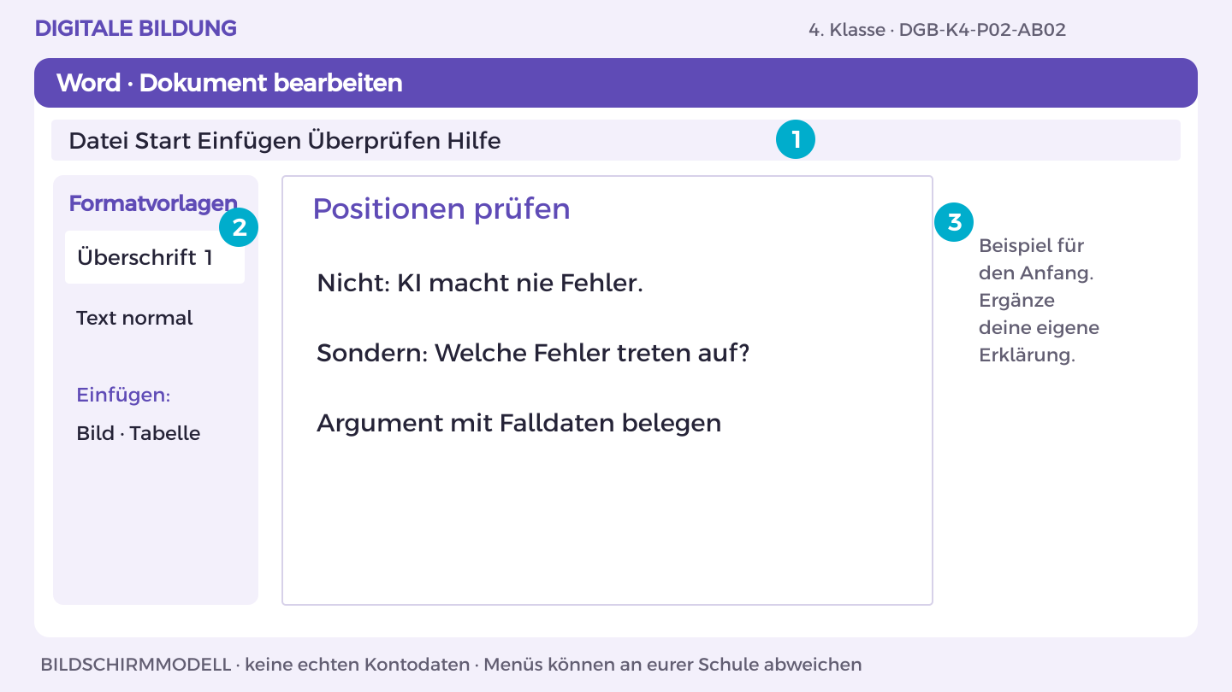
THEMA 2 · AB 2 · ZUERST ANSEHEN
4. Klasse · Digitale Grundbildung
28
Notes:
Materialgrundlage: DGB-Arbeitsheft und Lehrpersonenhandbuch, 4. Klasse, Fassung 3.0.
Lehrplan: BGBl. II Nr. 267/2022, Fachlehrplan Digitale Grundbildung. Referenzcodes sind interne Kennungen.
Kompetenzbezug:
4O2: euphorische und kulturpessimistische Haltungen gegenüber Technologie- und Medienwandel wahrnehmen und ihnen argumentativ begegnen.
4O1: die Grenzen und Möglichkeiten von Künstlicher Intelligenz reflektieren.
DGB-K4-P02-AB02 · Vormachen und Nachmachen
Beschriftetes Bildschirmmodell für die Übung, kein Screenshot eines echten Kontos. Menübezeichnungen können je nach Schulkonfiguration abweichen.
Quellen (04.10.2026): https://support.microsoft.com/de-de/word/basic-tasks-in-word-online
1. Öffne OneDrive und den Themenordner 02_KI_Urteil. Öffne deine Themen-Datei oder erstelle sie über Neu > Word-Dokument.
2. Schreibe die Überschrift „Positionen prüfen“. Markiere sie und wähle Start > Formatvorlagen > Überschrift 1.
3. Beginne mit dem Beispiel: „Nicht: KI macht nie Fehler.“. Ergänze darunter eine Begründung aus der Materialkarte.
4. Bearbeite jetzt Aufgabe A und B. Trenne im Dokument Aussage, Beleg und offene Frage; nutze Einfügen > Tabelle für Vergleiche.
5. Prüfe mit einer anderen Person die fachliche Aussage. Speichere in OneDrive unter K4_KI_Urteil_Kennung; halte deinen eigenen Beitrag fest.
Prüfung: Ich finde meinen eigenen Beitrag in der Datei und kann ihn anhand der Materialkarte erklären.
Führen Sie jeden Schritt auf dem schulischen Demo-Konto vor. Danach führt jedes Kind am eigenen Laptop aus; Partner*innen geben Hinweise. Kein echtes Passwort projizieren.
Erwartung: Pauschale Euphorie und Ablehnung durch Bedingungen und Belege ersetzen; Rollen dürfen unterschiedliche Schlussfolgerungen ziehen.

Slide 29
THEMA 2 · AB 2 · GEMEINSAM NACHMACHEN
Positionen prüfen
01
Öffne OneDrive und den Themenordner 02_KI_Urteil. Öffne deine Themen-Datei oder erstelle sie über Neu > Word-Dokument.
02
Schreibe die Überschrift „Positionen prüfen“. Markiere sie und wähle Start > Formatvorlagen > Überschrift 1.
03
Beginne mit dem Beispiel: „Nicht: KI macht nie Fehler.“. Ergänze darunter eine Begründung aus der Materialkarte.
04
Bearbeite jetzt Aufgabe A und B. Trenne im Dokument Aussage, Beleg und offene Frage; nutze Einfügen > Tabelle für Vergleiche.
05
Prüfe mit einer anderen Person die fachliche Aussage. Speichere in OneDrive unter K4_KI_Urteil_Kennung; halte deinen eigenen Beitrag fest.
4. Klasse · Digitale Grundbildung
29
Notes:
Materialgrundlage: DGB-Arbeitsheft und Lehrpersonenhandbuch, 4. Klasse, Fassung 3.0.
Lehrplan: BGBl. II Nr. 267/2022, Fachlehrplan Digitale Grundbildung. Referenzcodes sind interne Kennungen.
Kompetenzbezug:
4O2: euphorische und kulturpessimistische Haltungen gegenüber Technologie- und Medienwandel wahrnehmen und ihnen argumentativ begegnen.
4O1: die Grenzen und Möglichkeiten von Künstlicher Intelligenz reflektieren.
DGB-K4-P02-AB02 · Vormachen und Nachmachen
Beschriftetes Bildschirmmodell für die Übung, kein Screenshot eines echten Kontos. Menübezeichnungen können je nach Schulkonfiguration abweichen.
Quellen (04.10.2026): https://support.microsoft.com/de-de/word/basic-tasks-in-word-online
1. Öffne OneDrive und den Themenordner 02_KI_Urteil. Öffne deine Themen-Datei oder erstelle sie über Neu > Word-Dokument.
2. Schreibe die Überschrift „Positionen prüfen“. Markiere sie und wähle Start > Formatvorlagen > Überschrift 1.
3. Beginne mit dem Beispiel: „Nicht: KI macht nie Fehler.“. Ergänze darunter eine Begründung aus der Materialkarte.
4. Bearbeite jetzt Aufgabe A und B. Trenne im Dokument Aussage, Beleg und offene Frage; nutze Einfügen > Tabelle für Vergleiche.
5. Prüfe mit einer anderen Person die fachliche Aussage. Speichere in OneDrive unter K4_KI_Urteil_Kennung; halte deinen eigenen Beitrag fest.
Prüfung: Ich finde meinen eigenen Beitrag in der Datei und kann ihn anhand der Materialkarte erklären.
Führen Sie jeden Schritt auf dem schulischen Demo-Konto vor. Danach führt jedes Kind am eigenen Laptop aus; Partner*innen geben Hinweise. Kein echtes Passwort projizieren.
Erwartung: Pauschale Euphorie und Ablehnung durch Bedingungen und Belege ersetzen; Rollen dürfen unterschiedliche Schlussfolgerungen ziehen.

Slide 30
THEMA 2 · ARBEITSBLATT 2 · 50 MINUTEN
Positionen prüfen
A
Formuliere die Aussagen „KI macht nie Fehler“ und „KI ist immer gefährlich“ als prüfbare, differenzierte Positionen um.
B
Verteile die Rollen. Jede Rolle entwickelt zwei Argumente mit Bezug auf die Fallkarte und eine kritische Nachfrage.
Zum Nachdenken
Welche Annahme steckt in einer pauschalen Aussage?
4. Klasse · Digitale Grundbildung
30
Notes:
Materialgrundlage: DGB-Arbeitsheft und Lehrpersonenhandbuch, 4. Klasse, Fassung 3.0.
Lehrplan: BGBl. II Nr. 267/2022, Fachlehrplan Digitale Grundbildung. Referenzcodes sind interne Kennungen.
Kompetenzbezug:
4O2: euphorische und kulturpessimistische Haltungen gegenüber Technologie- und Medienwandel wahrnehmen und ihnen argumentativ begegnen.
4O1: die Grenzen und Möglichkeiten von Künstlicher Intelligenz reflektieren.
DGB-K4-P02-AB02
Auftrag A: Formuliere die Aussagen „KI macht nie Fehler“ und „KI ist immer gefährlich“ als prüfbare, differenzierte Positionen um.
Auftrag B: Verteile die Rollen. Jede Rolle entwickelt zwei Argumente mit Bezug auf die Fallkarte und eine kritische Nachfrage.
Erwartungshorizont: Pauschale Euphorie und Ablehnung durch Bedingungen und Belege ersetzen; Rollen dürfen unterschiedliche Schlussfolgerungen ziehen.
Hilfe: Satzstart: Unter der Bedingung … könnte …; unklar bleibt …
Reflexion: Welche Annahme steckt in einer pauschalen Aussage?
Erweiterung: Suche eine faire Formulierung für ein Gegenargument.
Freigabe: Beide Teilaufgaben zeigen lassen und individuellen fachlichen Kern gemäß Erwartungshorizont erfragen. Praktische Handlung tatsächlich beobachten.
Zeitvorschlag: 5 Minuten Einstieg, 30 Minuten Arbeit, 10 Minuten Prüfung und Reflexion, 5 Minuten Sicherung/Freigabe.

Slide 31
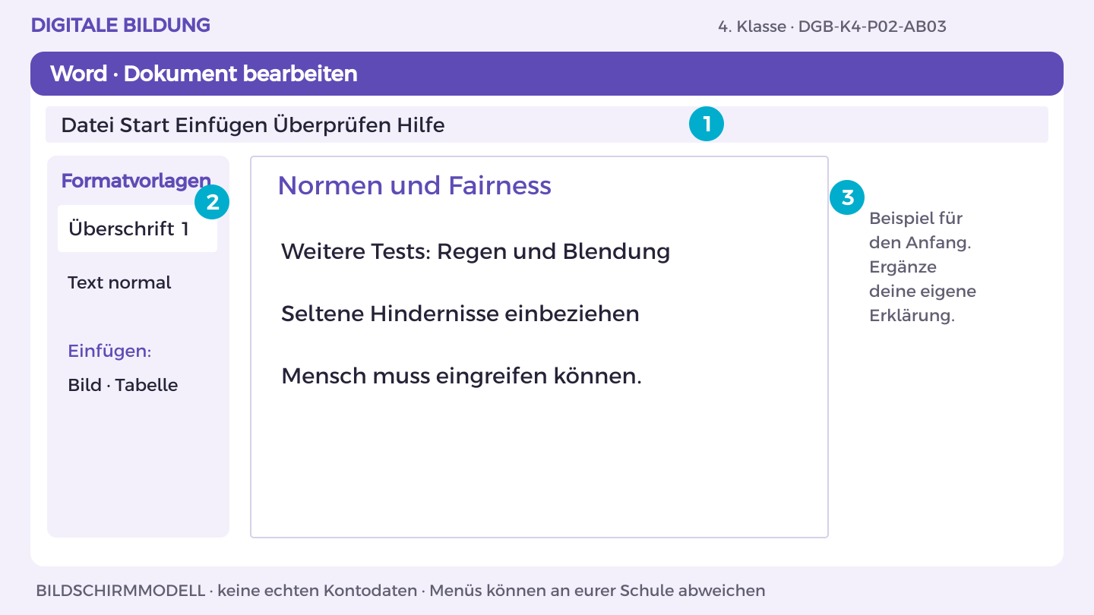
THEMA 2 · AB 3 · ZUERST ANSEHEN
4. Klasse · Digitale Grundbildung
31
Notes:
Materialgrundlage: DGB-Arbeitsheft und Lehrpersonenhandbuch, 4. Klasse, Fassung 3.0.
Lehrplan: BGBl. II Nr. 267/2022, Fachlehrplan Digitale Grundbildung. Referenzcodes sind interne Kennungen.
Kompetenzbezug:
4O3: die Normativität von digitalen Technologien (zB Filterblase) und Medieninhalten (zB Stereotype, Klischees) erkennen und diese kreativ durchbrechen.
4O1: die Grenzen und Möglichkeiten von Künstlicher Intelligenz reflektieren.
DGB-K4-P02-AB03 · Vormachen und Nachmachen
Beschriftetes Bildschirmmodell für die Übung, kein Screenshot eines echten Kontos. Menübezeichnungen können je nach Schulkonfiguration abweichen.
Quellen (04.10.2026): https://support.microsoft.com/de-de/word/basic-tasks-in-word-online
1. Öffne OneDrive und den Themenordner 02_KI_Urteil. Öffne deine Themen-Datei oder erstelle sie über Neu > Word-Dokument.
2. Schreibe die Überschrift „Normen und Fairness“. Markiere sie und wähle Start > Formatvorlagen > Überschrift 1.
3. Beginne mit dem Beispiel: „Weitere Tests: Regen und Blendung“. Ergänze darunter eine Begründung aus der Materialkarte.
4. Bearbeite jetzt Aufgabe A und B. Trenne im Dokument Aussage, Beleg und offene Frage; nutze Einfügen > Tabelle für Vergleiche.
5. Prüfe mit einer anderen Person die fachliche Aussage. Speichere in OneDrive unter K4_KI_Urteil_Kennung; halte deinen eigenen Beitrag fest.
Prüfung: Ich finde meinen eigenen Beitrag in der Datei und kann ihn anhand der Materialkarte erklären.
Führen Sie jeden Schritt auf dem schulischen Demo-Konto vor. Danach führt jedes Kind am eigenen Laptop aus; Partner*innen geben Hinweise. Kein echtes Passwort projizieren.
Erwartung: Normativität: Auswahl von Daten und Erfolgskriterien ist eine Entscheidung; zusätzliche Kategorien etwa Wetter und unterschiedliche Hindernisse.

Slide 32
THEMA 2 · AB 3 · GEMEINSAM NACHMACHEN
Normen und Fairness
01
Öffne OneDrive und den Themenordner 02_KI_Urteil. Öffne deine Themen-Datei oder erstelle sie über Neu > Word-Dokument.
02
Schreibe die Überschrift „Normen und Fairness“. Markiere sie und wähle Start > Formatvorlagen > Überschrift 1.
03
Beginne mit dem Beispiel: „Weitere Tests: Regen und Blendung“. Ergänze darunter eine Begründung aus der Materialkarte.
04
Bearbeite jetzt Aufgabe A und B. Trenne im Dokument Aussage, Beleg und offene Frage; nutze Einfügen > Tabelle für Vergleiche.
05
Prüfe mit einer anderen Person die fachliche Aussage. Speichere in OneDrive unter K4_KI_Urteil_Kennung; halte deinen eigenen Beitrag fest.
4. Klasse · Digitale Grundbildung
32
Notes:
Materialgrundlage: DGB-Arbeitsheft und Lehrpersonenhandbuch, 4. Klasse, Fassung 3.0.
Lehrplan: BGBl. II Nr. 267/2022, Fachlehrplan Digitale Grundbildung. Referenzcodes sind interne Kennungen.
Kompetenzbezug:
4O3: die Normativität von digitalen Technologien (zB Filterblase) und Medieninhalten (zB Stereotype, Klischees) erkennen und diese kreativ durchbrechen.
4O1: die Grenzen und Möglichkeiten von Künstlicher Intelligenz reflektieren.
DGB-K4-P02-AB03 · Vormachen und Nachmachen
Beschriftetes Bildschirmmodell für die Übung, kein Screenshot eines echten Kontos. Menübezeichnungen können je nach Schulkonfiguration abweichen.
Quellen (04.10.2026): https://support.microsoft.com/de-de/word/basic-tasks-in-word-online
1. Öffne OneDrive und den Themenordner 02_KI_Urteil. Öffne deine Themen-Datei oder erstelle sie über Neu > Word-Dokument.
2. Schreibe die Überschrift „Normen und Fairness“. Markiere sie und wähle Start > Formatvorlagen > Überschrift 1.
3. Beginne mit dem Beispiel: „Weitere Tests: Regen und Blendung“. Ergänze darunter eine Begründung aus der Materialkarte.
4. Bearbeite jetzt Aufgabe A und B. Trenne im Dokument Aussage, Beleg und offene Frage; nutze Einfügen > Tabelle für Vergleiche.
5. Prüfe mit einer anderen Person die fachliche Aussage. Speichere in OneDrive unter K4_KI_Urteil_Kennung; halte deinen eigenen Beitrag fest.
Prüfung: Ich finde meinen eigenen Beitrag in der Datei und kann ihn anhand der Materialkarte erklären.
Führen Sie jeden Schritt auf dem schulischen Demo-Konto vor. Danach führt jedes Kind am eigenen Laptop aus; Partner*innen geben Hinweise. Kein echtes Passwort projizieren.
Erwartung: Normativität: Auswahl von Daten und Erfolgskriterien ist eine Entscheidung; zusätzliche Kategorien etwa Wetter und unterschiedliche Hindernisse.

Slide 33
THEMA 2 · ARBEITSBLATT 3 · 50 MINUTEN
Normen und Fairness
A
Prüfe, welche Situationen und Betroffenen in den Testdaten fehlen könnten. Erkläre, wer die Erfolgskriterien festlegt.
B
Entwirf zusätzliche Testkategorien und eine Regel für menschliche Kontrolle. Vermeide stereotype Annahmen über Gruppen.
Zum Nachdenken
Wessen Perspektive könnte übersehen worden sein?
4. Klasse · Digitale Grundbildung
33
Notes:
Materialgrundlage: DGB-Arbeitsheft und Lehrpersonenhandbuch, 4. Klasse, Fassung 3.0.
Lehrplan: BGBl. II Nr. 267/2022, Fachlehrplan Digitale Grundbildung. Referenzcodes sind interne Kennungen.
Kompetenzbezug:
4O3: die Normativität von digitalen Technologien (zB Filterblase) und Medieninhalten (zB Stereotype, Klischees) erkennen und diese kreativ durchbrechen.
4O1: die Grenzen und Möglichkeiten von Künstlicher Intelligenz reflektieren.
DGB-K4-P02-AB03
Auftrag A: Prüfe, welche Situationen und Betroffenen in den Testdaten fehlen könnten. Erkläre, wer die Erfolgskriterien festlegt.
Auftrag B: Entwirf zusätzliche Testkategorien und eine Regel für menschliche Kontrolle. Vermeide stereotype Annahmen über Gruppen.
Erwartungshorizont: Normativität: Auswahl von Daten und Erfolgskriterien ist eine Entscheidung; zusätzliche Kategorien etwa Wetter und unterschiedliche Hindernisse.
Hilfe: Ein System optimiert nach festgelegten Kriterien, nicht nach allen denkbaren Bedürfnissen.
Reflexion: Wessen Perspektive könnte übersehen worden sein?
Erweiterung: Beschreibe einen Zielkonflikt zwischen Komfort und Sicherheit.
Freigabe: Beide Teilaufgaben zeigen lassen und individuellen fachlichen Kern gemäß Erwartungshorizont erfragen. Praktische Handlung tatsächlich beobachten.
Zeitvorschlag: 5 Minuten Einstieg, 30 Minuten Arbeit, 10 Minuten Prüfung und Reflexion, 5 Minuten Sicherung/Freigabe.

Slide 34
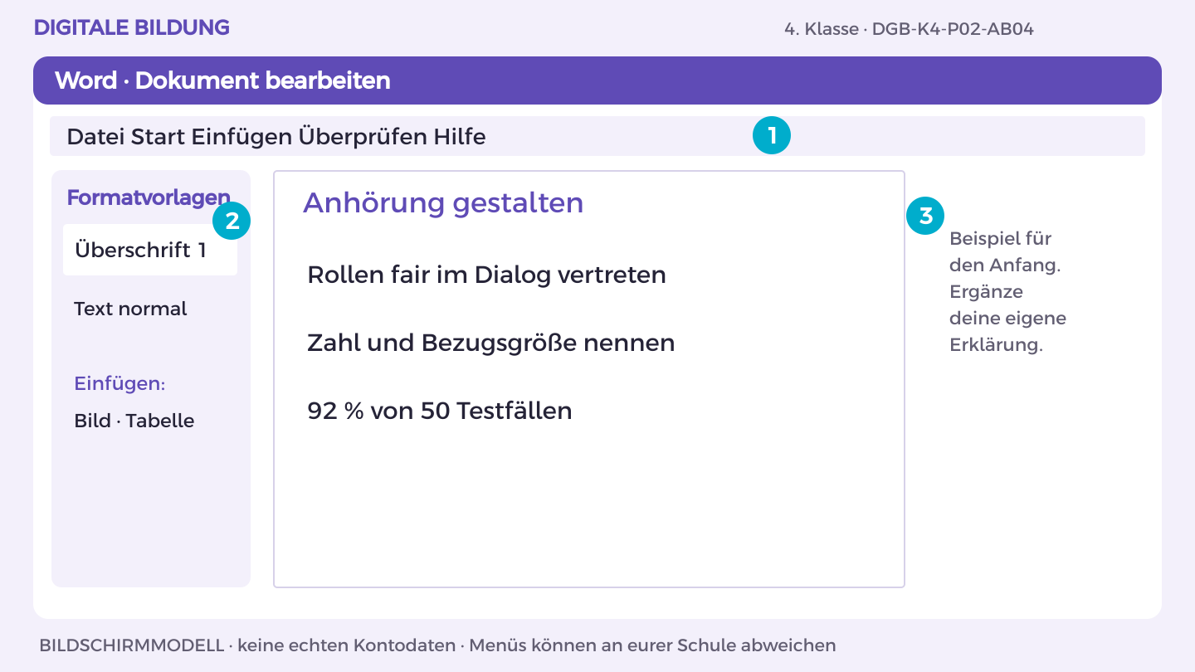
THEMA 2 · AB 4 · ZUERST ANSEHEN
4. Klasse · Digitale Grundbildung
34
Notes:
Materialgrundlage: DGB-Arbeitsheft und Lehrpersonenhandbuch, 4. Klasse, Fassung 3.0.
Lehrplan: BGBl. II Nr. 267/2022, Fachlehrplan Digitale Grundbildung. Referenzcodes sind interne Kennungen.
Kompetenzbezug:
4P2: Möglichkeiten verschiedener Darstellungsformen von Inhalten erproben und deren Einfluss auf die Wahrnehmung des Inhalts hinterfragen.
4P3: mit bereitgestellten Medien und Software-Applikationen zielgerichtet und kreativ gestaltend kooperieren.
DGB-K4-P02-AB04 · Vormachen und Nachmachen
Beschriftetes Bildschirmmodell für die Übung, kein Screenshot eines echten Kontos. Menübezeichnungen können je nach Schulkonfiguration abweichen.
Quellen (04.10.2026): https://support.microsoft.com/de-de/word/basic-tasks-in-word-online
1. Öffne OneDrive und den Themenordner 02_KI_Urteil. Öffne deine Themen-Datei oder erstelle sie über Neu > Word-Dokument.
2. Schreibe die Überschrift „Anhörung gestalten“. Markiere sie und wähle Start > Formatvorlagen > Überschrift 1.
3. Beginne mit dem Beispiel: „Rollen fair im Dialog vertreten“. Ergänze darunter eine Begründung aus der Materialkarte.
4. Bearbeite jetzt Aufgabe A und B. Trenne im Dokument Aussage, Beleg und offene Frage; nutze Einfügen > Tabelle für Vergleiche.
5. Prüfe mit einer anderen Person die fachliche Aussage. Speichere in OneDrive unter K4_KI_Urteil_Kennung; halte deinen eigenen Beitrag fest.
Prüfung: Ich finde meinen eigenen Beitrag in der Datei und kann ihn anhand der Materialkarte erklären.
Führen Sie jeden Schritt auf dem schulischen Demo-Konto vor. Danach führt jedes Kind am eigenen Laptop aus; Partner*innen geben Hinweise. Kein echtes Passwort projizieren.
Erwartung: Gleiche Daten dürfen unterschiedliche Wirkung erzeugen; Endprodukt bevorzugt sachlich und nachvollziehbar. Rollenwechsel ermöglichen.

Slide 35
THEMA 2 · AB 4 · GEMEINSAM NACHMACHEN
Anhörung gestalten
01
Öffne OneDrive und den Themenordner 02_KI_Urteil. Öffne deine Themen-Datei oder erstelle sie über Neu > Word-Dokument.
02
Schreibe die Überschrift „Anhörung gestalten“. Markiere sie und wähle Start > Formatvorlagen > Überschrift 1.
03
Beginne mit dem Beispiel: „Rollen fair im Dialog vertreten“. Ergänze darunter eine Begründung aus der Materialkarte.
04
Bearbeite jetzt Aufgabe A und B. Trenne im Dokument Aussage, Beleg und offene Frage; nutze Einfügen > Tabelle für Vergleiche.
05
Prüfe mit einer anderen Person die fachliche Aussage. Speichere in OneDrive unter K4_KI_Urteil_Kennung; halte deinen eigenen Beitrag fest.
4. Klasse · Digitale Grundbildung
35
Notes:
Materialgrundlage: DGB-Arbeitsheft und Lehrpersonenhandbuch, 4. Klasse, Fassung 3.0.
Lehrplan: BGBl. II Nr. 267/2022, Fachlehrplan Digitale Grundbildung. Referenzcodes sind interne Kennungen.
Kompetenzbezug:
4P2: Möglichkeiten verschiedener Darstellungsformen von Inhalten erproben und deren Einfluss auf die Wahrnehmung des Inhalts hinterfragen.
4P3: mit bereitgestellten Medien und Software-Applikationen zielgerichtet und kreativ gestaltend kooperieren.
DGB-K4-P02-AB04 · Vormachen und Nachmachen
Beschriftetes Bildschirmmodell für die Übung, kein Screenshot eines echten Kontos. Menübezeichnungen können je nach Schulkonfiguration abweichen.
Quellen (04.10.2026): https://support.microsoft.com/de-de/word/basic-tasks-in-word-online
1. Öffne OneDrive und den Themenordner 02_KI_Urteil. Öffne deine Themen-Datei oder erstelle sie über Neu > Word-Dokument.
2. Schreibe die Überschrift „Anhörung gestalten“. Markiere sie und wähle Start > Formatvorlagen > Überschrift 1.
3. Beginne mit dem Beispiel: „Rollen fair im Dialog vertreten“. Ergänze darunter eine Begründung aus der Materialkarte.
4. Bearbeite jetzt Aufgabe A und B. Trenne im Dokument Aussage, Beleg und offene Frage; nutze Einfügen > Tabelle für Vergleiche.
5. Prüfe mit einer anderen Person die fachliche Aussage. Speichere in OneDrive unter K4_KI_Urteil_Kennung; halte deinen eigenen Beitrag fest.
Prüfung: Ich finde meinen eigenen Beitrag in der Datei und kann ihn anhand der Materialkarte erklären.
Führen Sie jeden Schritt auf dem schulischen Demo-Konto vor. Danach führt jedes Kind am eigenen Laptop aus; Partner*innen geben Hinweise. Kein echtes Passwort projizieren.
Erwartung: Gleiche Daten dürfen unterschiedliche Wirkung erzeugen; Endprodukt bevorzugt sachlich und nachvollziehbar. Rollenwechsel ermöglichen.

Slide 36
THEMA 2 · ARBEITSBLATT 4 · 50 MINUTEN
Anhörung gestalten
A
Plant Einleitung, Befragung, Gegenargumente und Urteil. Vergleicht sachliche und dramatisierende Darstellung derselben Zahlen.
B
Erstellt gemeinsam Aufnahme oder Dialogprotokoll. Kennzeichnet den Fall als fiktiv und stellt alle Rollen fair dar.
Zum Nachdenken
Welche Inszenierung könnte das Urteil unbemerkt lenken?
4. Klasse · Digitale Grundbildung
36
Notes:
Materialgrundlage: DGB-Arbeitsheft und Lehrpersonenhandbuch, 4. Klasse, Fassung 3.0.
Lehrplan: BGBl. II Nr. 267/2022, Fachlehrplan Digitale Grundbildung. Referenzcodes sind interne Kennungen.
Kompetenzbezug:
4P2: Möglichkeiten verschiedener Darstellungsformen von Inhalten erproben und deren Einfluss auf die Wahrnehmung des Inhalts hinterfragen.
4P3: mit bereitgestellten Medien und Software-Applikationen zielgerichtet und kreativ gestaltend kooperieren.
DGB-K4-P02-AB04
Auftrag A: Plant Einleitung, Befragung, Gegenargumente und Urteil. Vergleicht sachliche und dramatisierende Darstellung derselben Zahlen.
Auftrag B: Erstellt gemeinsam Aufnahme oder Dialogprotokoll. Kennzeichnet den Fall als fiktiv und stellt alle Rollen fair dar.
Erwartungshorizont: Gleiche Daten dürfen unterschiedliche Wirkung erzeugen; Endprodukt bevorzugt sachlich und nachvollziehbar. Rollenwechsel ermöglichen.
Hilfe: Haltet Argumente kurz und nennt jeweils den Bezug zur Fallkarte.
Reflexion: Welche Inszenierung könnte das Urteil unbemerkt lenken?
Erweiterung: Prüft, ob Redezeit und Rückfragen fair verteilt sind.
Freigabe: Beide Teilaufgaben zeigen lassen und individuellen fachlichen Kern gemäß Erwartungshorizont erfragen. Praktische Handlung tatsächlich beobachten.
Zeitvorschlag: 5 Minuten Einstieg, 30 Minuten Arbeit, 10 Minuten Prüfung und Reflexion, 5 Minuten Sicherung/Freigabe.

Slide 37
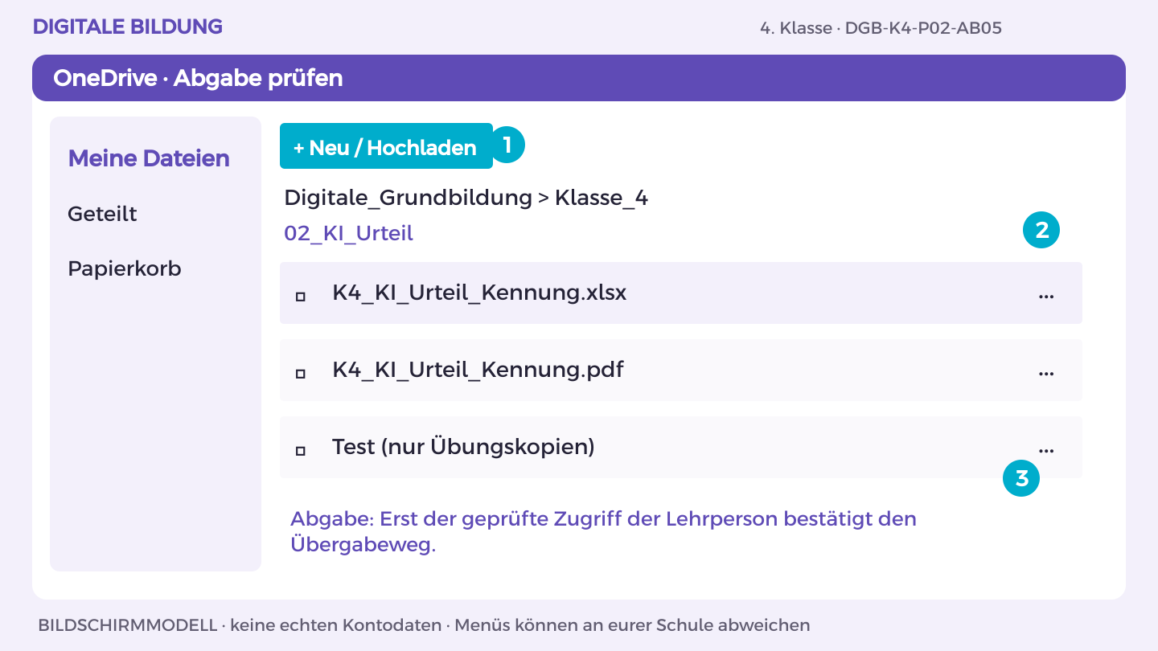
THEMA 2 · AB 5 · ZUERST ANSEHEN
4. Klasse · Digitale Grundbildung
37
Notes:
Materialgrundlage: DGB-Arbeitsheft und Lehrpersonenhandbuch, 4. Klasse, Fassung 3.0.
Lehrplan: BGBl. II Nr. 267/2022, Fachlehrplan Digitale Grundbildung. Referenzcodes sind interne Kennungen.
Kompetenzbezug:
4O1: die Grenzen und Möglichkeiten von Künstlicher Intelligenz reflektieren.
4O2: euphorische und kulturpessimistische Haltungen gegenüber Technologie- und Medienwandel wahrnehmen und ihnen argumentativ begegnen.
4P3: mit bereitgestellten Medien und Software-Applikationen zielgerichtet und kreativ gestaltend kooperieren.
DGB-K4-P02-AB05 · Vormachen und Nachmachen
Beschriftetes Bildschirmmodell für die Übung, kein Screenshot eines echten Kontos. Menübezeichnungen können je nach Schulkonfiguration abweichen.
Quellen (04.10.2026): https://support.microsoft.com/de-de/word/basic-tasks-in-word-online
1. Öffne K4_KI_Urteil_Kennung in OneDrive. Vergleiche das Ergebnis mit Aufgabe A und B.
2. Lass eine andere Person genau den im Arbeitsblatt genannten Test ausführen. Notiere eine Beobachtung, verbessere die Stelle.
3. Für Word/PowerPoint: Datei > Exportieren oder Speichern unter > Als PDF herunterladen. Öffne die PDF und prüfe Seiten, Bilder und Text.
4. Lade die PDF in deinen OneDrive-Themenordner hoch. Nutze den vereinbarten geschützten Link- oder persönlichen Abgabeordnerweg.
5. Lass die Lehrperson die richtige Endfassung mit ihrem Konto öffnen. Dokumentiere Dateiname, Datum, eigenen Beitrag und nächsten Schritt.
Prüfung: Endfassung lesbar, eigener Beitrag erklärt, Zugriff der Lehrperson tatsächlich geprüft.
Führen Sie jeden Schritt auf dem schulischen Demo-Konto vor. Danach führt jedes Kind am eigenen Laptop aus; Partner*innen geben Hinweise. Kein echtes Passwort projizieren.
Erwartung: Kein vorgegebenes politisches Urteil; aus Daten abgeleitete Begründung und menschliche Verantwortung zählen.

Slide 38
THEMA 2 · AB 5 · GEMEINSAM NACHMACHEN
Urteil begründen
01
Öffne K4_KI_Urteil_Kennung in OneDrive. Vergleiche das Ergebnis mit Aufgabe A und B.
02
Lass eine andere Person genau den im Arbeitsblatt genannten Test ausführen. Notiere eine Beobachtung, verbessere die Stelle.
03
Für Word/PowerPoint: Datei > Exportieren oder Speichern unter > Als PDF herunterladen. Öffne die PDF und prüfe Seiten, Bilder und Text.
04
Lade die PDF in deinen OneDrive-Themenordner hoch. Nutze den vereinbarten geschützten Link- oder persönlichen Abgabeordnerweg.
05
Lass die Lehrperson die richtige Endfassung mit ihrem Konto öffnen. Dokumentiere Dateiname, Datum, eigenen Beitrag und nächsten Schritt.
4. Klasse · Digitale Grundbildung
38
Notes:
Materialgrundlage: DGB-Arbeitsheft und Lehrpersonenhandbuch, 4. Klasse, Fassung 3.0.
Lehrplan: BGBl. II Nr. 267/2022, Fachlehrplan Digitale Grundbildung. Referenzcodes sind interne Kennungen.
Kompetenzbezug:
4O1: die Grenzen und Möglichkeiten von Künstlicher Intelligenz reflektieren.
4O2: euphorische und kulturpessimistische Haltungen gegenüber Technologie- und Medienwandel wahrnehmen und ihnen argumentativ begegnen.
4P3: mit bereitgestellten Medien und Software-Applikationen zielgerichtet und kreativ gestaltend kooperieren.
DGB-K4-P02-AB05 · Vormachen und Nachmachen
Beschriftetes Bildschirmmodell für die Übung, kein Screenshot eines echten Kontos. Menübezeichnungen können je nach Schulkonfiguration abweichen.
Quellen (04.10.2026): https://support.microsoft.com/de-de/word/basic-tasks-in-word-online
1. Öffne K4_KI_Urteil_Kennung in OneDrive. Vergleiche das Ergebnis mit Aufgabe A und B.
2. Lass eine andere Person genau den im Arbeitsblatt genannten Test ausführen. Notiere eine Beobachtung, verbessere die Stelle.
3. Für Word/PowerPoint: Datei > Exportieren oder Speichern unter > Als PDF herunterladen. Öffne die PDF und prüfe Seiten, Bilder und Text.
4. Lade die PDF in deinen OneDrive-Themenordner hoch. Nutze den vereinbarten geschützten Link- oder persönlichen Abgabeordnerweg.
5. Lass die Lehrperson die richtige Endfassung mit ihrem Konto öffnen. Dokumentiere Dateiname, Datum, eigenen Beitrag und nächsten Schritt.
Prüfung: Endfassung lesbar, eigener Beitrag erklärt, Zugriff der Lehrperson tatsächlich geprüft.
Führen Sie jeden Schritt auf dem schulischen Demo-Konto vor. Danach führt jedes Kind am eigenen Laptop aus; Partner*innen geben Hinweise. Kein echtes Passwort projizieren.
Erwartung: Kein vorgegebenes politisches Urteil; aus Daten abgeleitete Begründung und menschliche Verantwortung zählen.

Slide 39
THEMA 2 · ARBEITSBLATT 5 · 50 MINUTEN
Urteil begründen
A
Formuliert ein Urteil mit Bedingungen, Grenzen und offenen Prüfaufträgen. Eine Ablehnung oder eingeschränkte Nutzung ist bei Begründung möglich.
B
Prüft Nachvollziehbarkeit und Verständlichkeit. Gebt genau ein Endprodukt ab und erläutert euren individuellen Beitrag.
Zum Nachdenken
Welche neue Information würde euer Urteil verändern?
4. Klasse · Digitale Grundbildung
39
Notes:
Materialgrundlage: DGB-Arbeitsheft und Lehrpersonenhandbuch, 4. Klasse, Fassung 3.0.
Lehrplan: BGBl. II Nr. 267/2022, Fachlehrplan Digitale Grundbildung. Referenzcodes sind interne Kennungen.
Kompetenzbezug:
4O1: die Grenzen und Möglichkeiten von Künstlicher Intelligenz reflektieren.
4O2: euphorische und kulturpessimistische Haltungen gegenüber Technologie- und Medienwandel wahrnehmen und ihnen argumentativ begegnen.
4P3: mit bereitgestellten Medien und Software-Applikationen zielgerichtet und kreativ gestaltend kooperieren.
DGB-K4-P02-AB05
Auftrag A: Formuliert ein Urteil mit Bedingungen, Grenzen und offenen Prüfaufträgen. Eine Ablehnung oder eingeschränkte Nutzung ist bei Begründung möglich.
Auftrag B: Prüft Nachvollziehbarkeit und Verständlichkeit. Gebt genau ein Endprodukt ab und erläutert euren individuellen Beitrag.
Erwartungshorizont: Kein vorgegebenes politisches Urteil; aus Daten abgeleitete Begründung und menschliche Verantwortung zählen.
Hilfe: Trennt „Wir wissen …“, „Wir fordern …“ und „Noch offen …“.
Reflexion: Welche neue Information würde euer Urteil verändern?
Erweiterung: Formuliert eine Minderheitenposition mit Begründung.
Freigabe: Beide Teilaufgaben zeigen lassen und individuellen fachlichen Kern gemäß Erwartungshorizont erfragen. Praktische Handlung tatsächlich beobachten.
Zeitvorschlag: 5 Minuten Einstieg, 30 Minuten Arbeit, 10 Minuten Prüfung und Reflexion, 5 Minuten Sicherung/Freigabe.

Slide 40
THEMA 2 · ABSCHLUSS
Ergebnisrunde
Korrekte Anteile und Liste der noch fehlenden Testinformationen.
Zwei belegte Argumente und eine Nachfrage je Rolle.
Anhörung oder Dialogprotokoll mit begründetem Urteil und offenen Prüfaufträgen.
Mein Beispiel · meine Erklärung · mein nächster Versuch
Wo außerhalb dieser Übung könnte dir das helfen? Nenne eine Situation und einen passenden nächsten Schritt.
4. Klasse · Digitale Grundbildung
40
Notes:
Materialgrundlage: DGB-Arbeitsheft und Lehrpersonenhandbuch, 4. Klasse, Fassung 3.0.
Lehrplan: BGBl. II Nr. 267/2022, Fachlehrplan Digitale Grundbildung. Referenzcodes sind interne Kennungen.
Kompetenzbezug:
4O1: die Grenzen und Möglichkeiten von Künstlicher Intelligenz reflektieren.
4O2: euphorische und kulturpessimistische Haltungen gegenüber Technologie- und Medienwandel wahrnehmen und ihnen argumentativ begegnen.
4O3: die Normativität von digitalen Technologien (zB Filterblase) und Medieninhalten (zB Stereotype, Klischees) erkennen und diese kreativ durchbrechen.
4P2: Möglichkeiten verschiedener Darstellungsformen von Inhalten erproben und deren Einfluss auf die Wahrnehmung des Inhalts hinterfragen.
4P3: mit bereitgestellten Medien und Software-Applikationen zielgerichtet und kreativ gestaltend kooperieren.
Endprodukt: Eine sechsminütige aufgezeichnete Anhörung als Audiodatei oder ein gleichwertiges schriftliches Dialogprotokoll.
Abschlusskriterium: Kein vorgegebenes politisches Urteil; aus Daten abgeleitete Begründung und menschliche Verantwortung zählen.
Ergebnisrunde moderieren: Jede Person zeigt und erklärt eine eigene Entscheidung oder praktische Handlung. Kriterien fachliche Richtigkeit, Anwendung/Funktion, Verantwortung/Verständlichkeit, individueller Prozess. Keine Kompetenz allein aus einer Dateiablage ableiten.
Die Illustration auf der Themastartfolie ist nur eine mögliche Darstellungsform. Funktionsfähige Programme und praktische Nachweise bleiben erforderlich.

Slide 41
THEMA 3 · DEIN ALLTAG
Daten sicher übertragen und sichern
Eine Datei wurde versehentlich verändert. Eine andere soll unterwegs geschützt bleiben. Du probierst mit harmlosen Testdaten aus, wie Verschlüsselung und Sicherung helfen und welche unterschiedlichen Probleme sie lösen. Du hältst fest, was du tatsächlich wieder öffnen oder wiederherstellen konntest. So wird aus Sicherheitswissen eine überprüfbare Handlung.
Dein erster Versuch
Lies „Version 1: Testdaten ohne Personenbezug“. Überlege zwei getrennte Fälle: Jemand liest unerlaubt mit, oder die Datei wird überschrieben. Welcher Fall braucht Schutz vor Einsicht, welcher eine frühere Kopie?
4. Klasse · Digitale Grundbildung
41
Notes:
Materialgrundlage: DGB-Arbeitsheft und Lehrpersonenhandbuch, 4. Klasse, Fassung 3.0.
Lehrplan: BGBl. II Nr. 267/2022, Fachlehrplan Digitale Grundbildung. Referenzcodes sind interne Kennungen.
Kompetenzbezug:
4H1: Abstraktionsebenen und Interaktionen zwischen Anwendungssoftware, Systemsoftware und Hardwareschichten vergleichen.
4K1: die Funktion von Protokollen bei der Übertragung von Daten über Netzwerke und das Internet darstellen.
4H2: Software zur Verschlüsselung von Daten einsetzen.
4I1: Datensicherungen und -wiederherstellungen ausführen.
Orientierung: Die zwei Verlustszenarien verdeutlichen den Zweck unterschiedlicher Schutzmaßnahmen. Praktisches Wiederherstellen und Entschlüsseln sind die entscheidenden Nachweise. Das Protokoll dokumentiert diese Beobachtungen und bleibt frei von Schlüsseln und sensiblen Pfaden.
Vorbereitung: Ein zugelassenes Verschlüsselungswerkzeug und zwei geeignete Speicherorte vorbereiten. Verfahren vorab selbst testen. Nur Testdateien verwenden; das Original bleibt erhalten. Auf jedem Laptop den gezeigten Weg prüfen; Ordner Digitale_Grundbildung/Klasse_4/03_Sicherheitslabor vorbereiten. Datei K4_Sicherheitslabor_Kennung verwenden. Bei Abweichungen Menübezeichnung auf der Schulstart-Karte notieren.
Erste Unterrichtseinheit: 0–5 Alltagssituation und ersten Versuch gemeinsam lesen. Lies „Version 1: Testdaten ohne Personenbezug“. Überlege zwei getrennte Fälle: Jemand liest unerlaubt mit, oder die Datei wird überschrieben. Welcher Fall braucht Schutz vor Einsicht, welcher eine frühere Kopie? / 5–10 Beobachtungen sammeln. Die Lernziele in eigenen Worten erklären lassen; offene Begriffe anhand der Materialkarte klären. / 10–35 Die beiden Aufgaben von Arbeitsblatt 1 bearbeiten lassen. Bedienung und Erklärung im Team wechseln. Bei Bedarf den Hilfehinweis nutzen. / 35–45 Zwei unterschiedliche Lösungswege vergleichen. Systemskizze und verständliche Erklärung von DNS, IP, HTTPS und TCP. / 45–50 Jede Person nennt eine gelungene Handlung und einen nächsten Versuch. Beobachtung und passende Aufgabenkennung kurz im Lernnachweis festhalten.

Slide 42
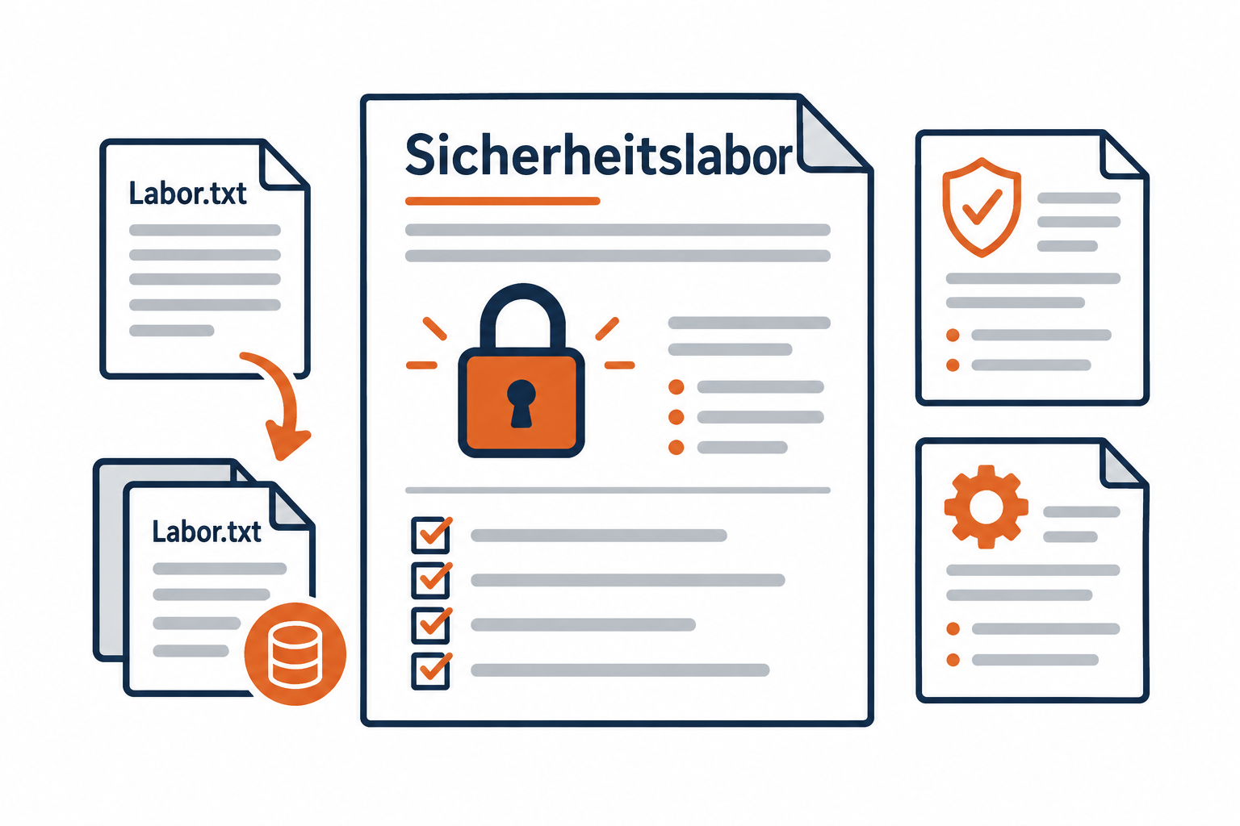
THEMA 3 · 5 UNTERRICHTSEINHEITEN
Daten sicher übertragen und sichern
Das kannst du danach
Ich kann Systemschichten und grundlegende Aufgaben von Netzprotokollen erklären.
Ich kann eine Testdatei mit einem freigegebenen Verfahren ver- und entschlüsseln.
Ich kann eine Sicherung erstellen und einen älteren Stand getrennt wiederherstellen.
Illustrative Gestaltungsidee, keine Musterlösung.
Inhalte und Diagramme sind schematisch.
So wird dein Können sichtbar
Ein höchstens vierseitiges Sicherheitslabor-Protokoll als PDF mit überprüften Praxisnachweisen.
4. Klasse · Digitale Grundbildung
42
Notes:
Materialgrundlage: DGB-Arbeitsheft und Lehrpersonenhandbuch, 4. Klasse, Fassung 3.0.
Lehrplan: BGBl. II Nr. 267/2022, Fachlehrplan Digitale Grundbildung. Referenzcodes sind interne Kennungen.
Kompetenzbezug:
4H1: Abstraktionsebenen und Interaktionen zwischen Anwendungssoftware, Systemsoftware und Hardwareschichten vergleichen.
4K1: die Funktion von Protokollen bei der Übertragung von Daten über Netzwerke und das Internet darstellen.
4H2: Software zur Verschlüsselung von Daten einsetzen.
4I1: Datensicherungen und -wiederherstellungen ausführen.
Ziel: Du erklärst Systemschichten und Protokolle und führst Verschlüsselung sowie Wiederherstellung praktisch aus.
Endprodukt: Ein höchstens vierseitiges Sicherheitslabor-Protokoll als PDF mit überprüften Praxisnachweisen.
Vorbereitung: Eigener Laptop, Internetzugang und Microsoft 365 im Browser mit dem von der Schule bereitgestellten Konto. Gezeigter Geräteweg: Windows 11. Word und 7-Zip. Ablage und Abgabe: OneDrive. 7-Zip wird von der Schule für das Testlabor bereitgestellt; ausschließlich harmlose Testdateien verwenden.
Bild: mit dem integrierten Bildgenerator erstelltes illustratives Ergebnisbeispiel. Bildgestaltung ist nicht verbindlich. Kernfrage: Woran lässt sich das erwartete Ergebnis erkennen?

Slide 43
THEMA 3 · VORBEREITUNG
Material für das Thema
Eigener Laptop, Internetzugang und Microsoft 365 im Browser mit dem von der Schule bereitgestellten Konto. Gezeigter Geräteweg: Windows 11. Word und 7-Zip. Ablage und Abgabe: OneDrive. 7-Zip wird von der Schule für das Testlabor bereitgestellt; ausschließlich harmlose Testdateien verwenden.
Testdatei: Erstelle Labor.txt mit „Version 1: Testdaten ohne Personenbezug“. Fachkarte: DNS löst Namen in passende Adressen auf. IP ermöglicht Adressierung und Weiterleitung. TCP stellt bei seiner Verwendung einen geordneten, zuverlässigen Datenstrom bereit. HTTPS nutzt HTTP über eine abgesicherte TLS-Verbindung; nicht jede Internetanwendung nutzt TCP. Anwendung, Betriebssystem und Hardware erfüllen unterschiedliche Aufgaben. Verwende nur Testpasswörter und unkritische Dateien.
4. Klasse · Digitale Grundbildung
43
Notes:
Materialgrundlage: DGB-Arbeitsheft und Lehrpersonenhandbuch, 4. Klasse, Fassung 3.0.
Lehrplan: BGBl. II Nr. 267/2022, Fachlehrplan Digitale Grundbildung. Referenzcodes sind interne Kennungen.
Kompetenzbezug:
4H1: Abstraktionsebenen und Interaktionen zwischen Anwendungssoftware, Systemsoftware und Hardwareschichten vergleichen.
4K1: die Funktion von Protokollen bei der Übertragung von Daten über Netzwerke und das Internet darstellen.
4H2: Software zur Verschlüsselung von Daten einsetzen.
4I1: Datensicherungen und -wiederherstellungen ausführen.
Vollständige Materialkarte: Testdatei: Erstelle Labor.txt mit „Version 1: Testdaten ohne Personenbezug“. Fachkarte: DNS löst Namen in passende Adressen auf. IP ermöglicht Adressierung und Weiterleitung. TCP stellt bei seiner Verwendung einen geordneten, zuverlässigen Datenstrom bereit. HTTPS nutzt HTTP über eine abgesicherte TLS-Verbindung; nicht jede Internetanwendung nutzt TCP. Anwendung, Betriebssystem und Hardware erfüllen unterschiedliche Aufgaben. Verwende nur Testpasswörter und unkritische Dateien.
Geräte und Programme: Eigener Laptop, Internetzugang und Microsoft 365 im Browser mit dem von der Schule bereitgestellten Konto. Gezeigter Geräteweg: Windows 11. Word und 7-Zip. Ablage und Abgabe: OneDrive. 7-Zip wird von der Schule für das Testlabor bereitgestellt; ausschließlich harmlose Testdateien verwenden.
Vor Beginn Speicherort, Abgabeweg und freigegebene Programme klären. Unterrichtsplanung: 5 Minuten Aktivierung, 30 Minuten Arbeit, 10 Minuten Prüfung/Reflexion, 5 Minuten Freigabe und Sicherung. An Lerngruppe anpassen.

Slide 44
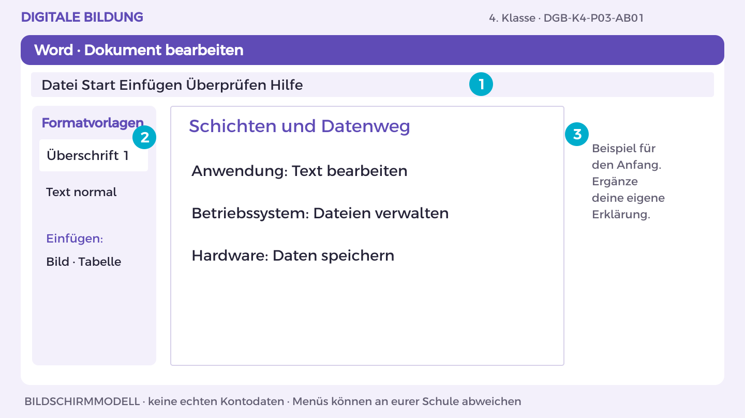
THEMA 3 · AB 1 · ZUERST ANSEHEN
4. Klasse · Digitale Grundbildung
44
Notes:
Materialgrundlage: DGB-Arbeitsheft und Lehrpersonenhandbuch, 4. Klasse, Fassung 3.0.
Lehrplan: BGBl. II Nr. 267/2022, Fachlehrplan Digitale Grundbildung. Referenzcodes sind interne Kennungen.
Kompetenzbezug:
4H1: Abstraktionsebenen und Interaktionen zwischen Anwendungssoftware, Systemsoftware und Hardwareschichten vergleichen.
4K1: die Funktion von Protokollen bei der Übertragung von Daten über Netzwerke und das Internet darstellen.
DGB-K4-P03-AB01 · Vormachen und Nachmachen
Beschriftetes Bildschirmmodell für die Übung, kein Screenshot eines echten Kontos. Menübezeichnungen können je nach Schulkonfiguration abweichen.
Quellen (04.10.2026): https://support.microsoft.com/de-de/word/basic-tasks-in-word-online
1. Öffne OneDrive und den Themenordner 03_Sicherheitslabor. Öffne deine Themen-Datei oder erstelle sie über Neu > Word-Dokument.
2. Schreibe die Überschrift „Schichten und Datenweg“. Markiere sie und wähle Start > Formatvorlagen > Überschrift 1.
3. Beginne mit dem Beispiel: „Anwendung: Text bearbeiten“. Ergänze darunter eine Begründung aus der Materialkarte.
4. Bearbeite jetzt Aufgabe A und B. Trenne im Dokument Aussage, Beleg und offene Frage; nutze Einfügen > Tabelle für Vergleiche.
5. Prüfe mit einer anderen Person die fachliche Aussage. Speichere in OneDrive unter K4_Sicherheitslabor_Kennung; halte deinen eigenen Beitrag fest.
Prüfung: Ich finde meinen eigenen Beitrag in der Datei und kann ihn anhand der Materialkarte erklären.
Führen Sie jeden Schritt auf dem schulischen Demo-Konto vor. Danach führt jedes Kind am eigenen Laptop aus; Partner*innen geben Hinweise. Kein echtes Passwort projizieren.
Erwartung: Schichten werden nicht mit einzelnen Geräten gleichgesetzt; HTTPS schützt Verbindung, nicht automatisch die Wahrheit des Inhalts.

Slide 45
THEMA 3 · AB 1 · GEMEINSAM NACHMACHEN
Schichten und Datenweg
01
Öffne OneDrive und den Themenordner 03_Sicherheitslabor. Öffne deine Themen-Datei oder erstelle sie über Neu > Word-Dokument.
02
Schreibe die Überschrift „Schichten und Datenweg“. Markiere sie und wähle Start > Formatvorlagen > Überschrift 1.
03
Beginne mit dem Beispiel: „Anwendung: Text bearbeiten“. Ergänze darunter eine Begründung aus der Materialkarte.
04
Bearbeite jetzt Aufgabe A und B. Trenne im Dokument Aussage, Beleg und offene Frage; nutze Einfügen > Tabelle für Vergleiche.
05
Prüfe mit einer anderen Person die fachliche Aussage. Speichere in OneDrive unter K4_Sicherheitslabor_Kennung; halte deinen eigenen Beitrag fest.
4. Klasse · Digitale Grundbildung
45
Notes:
Materialgrundlage: DGB-Arbeitsheft und Lehrpersonenhandbuch, 4. Klasse, Fassung 3.0.
Lehrplan: BGBl. II Nr. 267/2022, Fachlehrplan Digitale Grundbildung. Referenzcodes sind interne Kennungen.
Kompetenzbezug:
4H1: Abstraktionsebenen und Interaktionen zwischen Anwendungssoftware, Systemsoftware und Hardwareschichten vergleichen.
4K1: die Funktion von Protokollen bei der Übertragung von Daten über Netzwerke und das Internet darstellen.
DGB-K4-P03-AB01 · Vormachen und Nachmachen
Beschriftetes Bildschirmmodell für die Übung, kein Screenshot eines echten Kontos. Menübezeichnungen können je nach Schulkonfiguration abweichen.
Quellen (04.10.2026): https://support.microsoft.com/de-de/word/basic-tasks-in-word-online
1. Öffne OneDrive und den Themenordner 03_Sicherheitslabor. Öffne deine Themen-Datei oder erstelle sie über Neu > Word-Dokument.
2. Schreibe die Überschrift „Schichten und Datenweg“. Markiere sie und wähle Start > Formatvorlagen > Überschrift 1.
3. Beginne mit dem Beispiel: „Anwendung: Text bearbeiten“. Ergänze darunter eine Begründung aus der Materialkarte.
4. Bearbeite jetzt Aufgabe A und B. Trenne im Dokument Aussage, Beleg und offene Frage; nutze Einfügen > Tabelle für Vergleiche.
5. Prüfe mit einer anderen Person die fachliche Aussage. Speichere in OneDrive unter K4_Sicherheitslabor_Kennung; halte deinen eigenen Beitrag fest.
Prüfung: Ich finde meinen eigenen Beitrag in der Datei und kann ihn anhand der Materialkarte erklären.
Führen Sie jeden Schritt auf dem schulischen Demo-Konto vor. Danach führt jedes Kind am eigenen Laptop aus; Partner*innen geben Hinweise. Kein echtes Passwort projizieren.
Erwartung: Schichten werden nicht mit einzelnen Geräten gleichgesetzt; HTTPS schützt Verbindung, nicht automatisch die Wahrheit des Inhalts.

Slide 46
THEMA 3 · ARBEITSBLATT 1 · 50 MINUTEN
Schichten und Datenweg
A
Zeichne für das Speichern und Versenden der Testdatei Anwendung, Betriebssystem und Hardware. Vergleiche ihre Aufgaben.
B
Erkläre an einem Webabruf die Aufgaben von DNS, IP und HTTPS; erläutere zusätzlich die Funktion von TCP, wenn es verwendet wird.
Zum Nachdenken
Warum kann ein Fehler auf verschiedenen Ebenen liegen?
4. Klasse · Digitale Grundbildung
46
Notes:
Materialgrundlage: DGB-Arbeitsheft und Lehrpersonenhandbuch, 4. Klasse, Fassung 3.0.
Lehrplan: BGBl. II Nr. 267/2022, Fachlehrplan Digitale Grundbildung. Referenzcodes sind interne Kennungen.
Kompetenzbezug:
4H1: Abstraktionsebenen und Interaktionen zwischen Anwendungssoftware, Systemsoftware und Hardwareschichten vergleichen.
4K1: die Funktion von Protokollen bei der Übertragung von Daten über Netzwerke und das Internet darstellen.
DGB-K4-P03-AB01
Auftrag A: Zeichne für das Speichern und Versenden der Testdatei Anwendung, Betriebssystem und Hardware. Vergleiche ihre Aufgaben.
Auftrag B: Erkläre an einem Webabruf die Aufgaben von DNS, IP und HTTPS; erläutere zusätzlich die Funktion von TCP, wenn es verwendet wird.
Erwartungshorizont: Schichten werden nicht mit einzelnen Geräten gleichgesetzt; HTTPS schützt Verbindung, nicht automatisch die Wahrheit des Inhalts.
Hilfe: Eine Anwendung nutzt Dienste des Betriebssystems, das mit Hardware zusammenarbeitet.
Reflexion: Warum kann ein Fehler auf verschiedenen Ebenen liegen?
Erweiterung: Erkläre, warum DNS und HTTPS unterschiedliche Aufgaben haben.
Freigabe: Beide Teilaufgaben zeigen lassen und individuellen fachlichen Kern gemäß Erwartungshorizont erfragen. Praktische Handlung tatsächlich beobachten.
Zeitvorschlag: 5 Minuten Einstieg, 30 Minuten Arbeit, 10 Minuten Prüfung und Reflexion, 5 Minuten Sicherung/Freigabe.

Slide 47
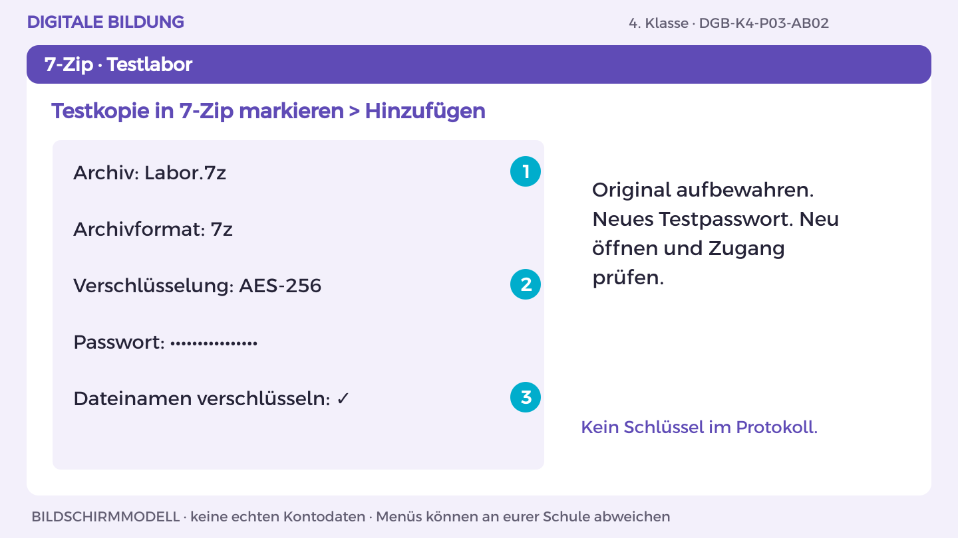
THEMA 3 · AB 2 · ZUERST ANSEHEN
4. Klasse · Digitale Grundbildung
47
Notes:
Materialgrundlage: DGB-Arbeitsheft und Lehrpersonenhandbuch, 4. Klasse, Fassung 3.0.
Lehrplan: BGBl. II Nr. 267/2022, Fachlehrplan Digitale Grundbildung. Referenzcodes sind interne Kennungen.
Kompetenzbezug:
4H2: Software zur Verschlüsselung von Daten einsetzen.
DGB-K4-P03-AB02 · Vormachen und Nachmachen
Beschriftetes Bildschirmmodell für die Übung, kein Screenshot eines echten Kontos. Menübezeichnungen können je nach Schulkonfiguration abweichen.
Quellen (04.10.2026): https://www.7-zip.org/7z.html
1. Öffne Editor über die Windows-Suche. Schreibe „Version 1: Testdaten ohne Personenbezug“ und speichere lokal Labor.txt.
2. Kopiere Labor.txt in den lokalen Testordner. Starte den von der Schule installierten 7-Zip File Manager und markiere die Testkopie.
3. Klicke Hinzufügen. Wähle Archivformat 7z und unter Verschlüsselung AES-256. Verwende ein neues, nur hierfür gültiges Testpasswort.
4. Aktiviere Dateinamen verschlüsseln, wenn verfügbar. Bestätige OK; Labor.7z entsteht. Schließe das Archivfenster.
5. Öffne Labor.7z neu und prüfe ohne Eingabe des richtigen Testpassworts: Der Inhalt darf nicht lesbar sein. Das Original bleibt unverschlüsselt.
Prüfung: Die verschlüsselte Kopie ist ohne richtiges Testpasswort nicht lesbar; das Original bleibt getrennt erhalten.
Führen Sie jeden Schritt auf dem schulischen Demo-Konto vor. Danach führt jedes Kind am eigenen Laptop aus; Partner*innen geben Hinweise. Kein echtes Passwort projizieren.
Erwartung: Echte Softwareverschlüsselung erforderlich; bloßes Umbenennen, ZIP ohne Verschlüsselung oder Caesar-Spiel reicht nicht. Testschlüssel nur schulisch freigegeben verwalten.

Slide 48
THEMA 3 · AB 2 · GEMEINSAM NACHMACHEN
Verschlüsselung vorbereiten
01
Öffne Editor über die Windows-Suche. Schreibe „Version 1: Testdaten ohne Personenbezug“ und speichere lokal Labor.txt.
02
Kopiere Labor.txt in den lokalen Testordner. Starte den von der Schule installierten 7-Zip File Manager und markiere die Testkopie.
03
Klicke Hinzufügen. Wähle Archivformat 7z und unter Verschlüsselung AES-256. Verwende ein neues, nur hierfür gültiges Testpasswort.
04
Aktiviere Dateinamen verschlüsseln, wenn verfügbar. Bestätige OK; Labor.7z entsteht. Schließe das Archivfenster.
05
Öffne Labor.7z neu und prüfe ohne Eingabe des richtigen Testpassworts: Der Inhalt darf nicht lesbar sein. Das Original bleibt unverschlüsselt.
4. Klasse · Digitale Grundbildung
48
Notes:
Materialgrundlage: DGB-Arbeitsheft und Lehrpersonenhandbuch, 4. Klasse, Fassung 3.0.
Lehrplan: BGBl. II Nr. 267/2022, Fachlehrplan Digitale Grundbildung. Referenzcodes sind interne Kennungen.
Kompetenzbezug:
4H2: Software zur Verschlüsselung von Daten einsetzen.
DGB-K4-P03-AB02 · Vormachen und Nachmachen
Beschriftetes Bildschirmmodell für die Übung, kein Screenshot eines echten Kontos. Menübezeichnungen können je nach Schulkonfiguration abweichen.
Quellen (04.10.2026): https://www.7-zip.org/7z.html
1. Öffne Editor über die Windows-Suche. Schreibe „Version 1: Testdaten ohne Personenbezug“ und speichere lokal Labor.txt.
2. Kopiere Labor.txt in den lokalen Testordner. Starte den von der Schule installierten 7-Zip File Manager und markiere die Testkopie.
3. Klicke Hinzufügen. Wähle Archivformat 7z und unter Verschlüsselung AES-256. Verwende ein neues, nur hierfür gültiges Testpasswort.
4. Aktiviere Dateinamen verschlüsseln, wenn verfügbar. Bestätige OK; Labor.7z entsteht. Schließe das Archivfenster.
5. Öffne Labor.7z neu und prüfe ohne Eingabe des richtigen Testpassworts: Der Inhalt darf nicht lesbar sein. Das Original bleibt unverschlüsselt.
Prüfung: Die verschlüsselte Kopie ist ohne richtiges Testpasswort nicht lesbar; das Original bleibt getrennt erhalten.
Führen Sie jeden Schritt auf dem schulischen Demo-Konto vor. Danach führt jedes Kind am eigenen Laptop aus; Partner*innen geben Hinweise. Kein echtes Passwort projizieren.
Erwartung: Echte Softwareverschlüsselung erforderlich; bloßes Umbenennen, ZIP ohne Verschlüsselung oder Caesar-Spiel reicht nicht. Testschlüssel nur schulisch freigegeben verwalten.

Slide 49
THEMA 3 · ARBEITSBLATT 2 · 50 MINUTEN
Verschlüsselung vorbereiten
A
Erstelle die Testdatei und bewahre das unkritische Original auf. Plane mit der Lehrperson das freigegebene Verschlüsselungsverfahren.
B
Verschlüssele eine Kopie mit der bereitgestellten Software. Prüfe, dass die verschlüsselte Ausgabe nicht ohne den vorgesehenen Schlüssel bzw. das Passwort geöffnet wird.
Zum Nachdenken
Warum ist Verschlüsselung etwas anderes als Verstecken?
4. Klasse · Digitale Grundbildung
49
Notes:
Materialgrundlage: DGB-Arbeitsheft und Lehrpersonenhandbuch, 4. Klasse, Fassung 3.0.
Lehrplan: BGBl. II Nr. 267/2022, Fachlehrplan Digitale Grundbildung. Referenzcodes sind interne Kennungen.
Kompetenzbezug:
4H2: Software zur Verschlüsselung von Daten einsetzen.
DGB-K4-P03-AB02
Auftrag A: Erstelle die Testdatei und bewahre das unkritische Original auf. Plane mit der Lehrperson das freigegebene Verschlüsselungsverfahren.
Auftrag B: Verschlüssele eine Kopie mit der bereitgestellten Software. Prüfe, dass die verschlüsselte Ausgabe nicht ohne den vorgesehenen Schlüssel bzw. das Passwort geöffnet wird.
Erwartungshorizont: Echte Softwareverschlüsselung erforderlich; bloßes Umbenennen, ZIP ohne Verschlüsselung oder Caesar-Spiel reicht nicht. Testschlüssel nur schulisch freigegeben verwalten.
Hilfe: Lass Verfahren und Speicherort vor dem Start prüfen.
Reflexion: Warum ist Verschlüsselung etwas anderes als Verstecken?
Erweiterung: Beschreibe, was beim Verlust des Schlüssels passieren kann.
Freigabe: Beide Teilaufgaben zeigen lassen und individuellen fachlichen Kern gemäß Erwartungshorizont erfragen. Praktische Handlung tatsächlich beobachten.
Zeitvorschlag: 5 Minuten Einstieg, 30 Minuten Arbeit, 10 Minuten Prüfung und Reflexion, 5 Minuten Sicherung/Freigabe.

Slide 50

THEMA 3 · AB 3 · ZUERST ANSEHEN
4. Klasse · Digitale Grundbildung
50
Notes:
Materialgrundlage: DGB-Arbeitsheft und Lehrpersonenhandbuch, 4. Klasse, Fassung 3.0.
Lehrplan: BGBl. II Nr. 267/2022, Fachlehrplan Digitale Grundbildung. Referenzcodes sind interne Kennungen.
Kompetenzbezug:
4H2: Software zur Verschlüsselung von Daten einsetzen.
4H1: Abstraktionsebenen und Interaktionen zwischen Anwendungssoftware, Systemsoftware und Hardwareschichten vergleichen.
DGB-K4-P03-AB03 · Vormachen und Nachmachen
Beschriftetes Bildschirmmodell für die Übung, kein Screenshot eines echten Kontos. Menübezeichnungen können je nach Schulkonfiguration abweichen.
Quellen (04.10.2026): https://www.7-zip.org/7z.html
1. Öffne Labor.7z im 7-Zip File Manager. Wähle Entpacken.
2. Wähle einen neuen lokalen Ordner Entschluesselt; überschreibe kein Original.
3. Gib das vereinbarte Testpasswort unbeobachtet ein und bestätige.
4. Öffne die entpackte Labor.txt. Vergleiche den ganzen Text mit dem Original.
5. Notiere Format 7z/AES-256, Testergebnis und Fehlerweg. Passwort oder Schlüssel kommen nicht ins Protokoll.
Prüfung: Ich finde meinen eigenen Beitrag in der Datei und kann ihn anhand der Materialkarte erklären.
Führen Sie jeden Schritt auf dem schulischen Demo-Konto vor. Danach führt jedes Kind am eigenen Laptop aus; Partner*innen geben Hinweise. Kein echtes Passwort projizieren.
Erwartung: Vollständiger Hin- und Rückweg praktisch demonstriert; keine Geheimnisse in Screenshots.

Slide 51
THEMA 3 · AB 3 · GEMEINSAM NACHMACHEN
Entschlüsseln und prüfen
01
Öffne Labor.7z im 7-Zip File Manager. Wähle Entpacken.
02
Wähle einen neuen lokalen Ordner Entschluesselt; überschreibe kein Original.
03
Gib das vereinbarte Testpasswort unbeobachtet ein und bestätige.
04
Öffne die entpackte Labor.txt. Vergleiche den ganzen Text mit dem Original.
05
Notiere Format 7z/AES-256, Testergebnis und Fehlerweg. Passwort oder Schlüssel kommen nicht ins Protokoll.
4. Klasse · Digitale Grundbildung
51
Notes:
Materialgrundlage: DGB-Arbeitsheft und Lehrpersonenhandbuch, 4. Klasse, Fassung 3.0.
Lehrplan: BGBl. II Nr. 267/2022, Fachlehrplan Digitale Grundbildung. Referenzcodes sind interne Kennungen.
Kompetenzbezug:
4H2: Software zur Verschlüsselung von Daten einsetzen.
4H1: Abstraktionsebenen und Interaktionen zwischen Anwendungssoftware, Systemsoftware und Hardwareschichten vergleichen.
DGB-K4-P03-AB03 · Vormachen und Nachmachen
Beschriftetes Bildschirmmodell für die Übung, kein Screenshot eines echten Kontos. Menübezeichnungen können je nach Schulkonfiguration abweichen.
Quellen (04.10.2026): https://www.7-zip.org/7z.html
1. Öffne Labor.7z im 7-Zip File Manager. Wähle Entpacken.
2. Wähle einen neuen lokalen Ordner Entschluesselt; überschreibe kein Original.
3. Gib das vereinbarte Testpasswort unbeobachtet ein und bestätige.
4. Öffne die entpackte Labor.txt. Vergleiche den ganzen Text mit dem Original.
5. Notiere Format 7z/AES-256, Testergebnis und Fehlerweg. Passwort oder Schlüssel kommen nicht ins Protokoll.
Prüfung: Ich finde meinen eigenen Beitrag in der Datei und kann ihn anhand der Materialkarte erklären.
Führen Sie jeden Schritt auf dem schulischen Demo-Konto vor. Danach führt jedes Kind am eigenen Laptop aus; Partner*innen geben Hinweise. Kein echtes Passwort projizieren.
Erwartung: Vollständiger Hin- und Rückweg praktisch demonstriert; keine Geheimnisse in Screenshots.

Slide 52
THEMA 3 · ARBEITSBLATT 3 · 50 MINUTEN
Entschlüsseln und prüfen
A
Entschlüssle die Testkopie mit dem vorgesehenen Schlüssel und vergleiche den Inhalt mit dem Original.
B
Notiere Verfahren, Ergebnis und Fehlerweg ohne Passwort oder Schlüssel im Protokoll. Erkläre einen Nutzen und eine Grenze.
Zum Nachdenken
Warum muss auch die Wiedergewinnung getestet werden?
4. Klasse · Digitale Grundbildung
52
Notes:
Materialgrundlage: DGB-Arbeitsheft und Lehrpersonenhandbuch, 4. Klasse, Fassung 3.0.
Lehrplan: BGBl. II Nr. 267/2022, Fachlehrplan Digitale Grundbildung. Referenzcodes sind interne Kennungen.
Kompetenzbezug:
4H2: Software zur Verschlüsselung von Daten einsetzen.
4H1: Abstraktionsebenen und Interaktionen zwischen Anwendungssoftware, Systemsoftware und Hardwareschichten vergleichen.
DGB-K4-P03-AB03
Auftrag A: Entschlüssle die Testkopie mit dem vorgesehenen Schlüssel und vergleiche den Inhalt mit dem Original.
Auftrag B: Notiere Verfahren, Ergebnis und Fehlerweg ohne Passwort oder Schlüssel im Protokoll. Erkläre einen Nutzen und eine Grenze.
Erwartungshorizont: Vollständiger Hin- und Rückweg praktisch demonstriert; keine Geheimnisse in Screenshots.
Hilfe: Vergleiche nicht nur den Dateinamen, sondern den geöffneten Inhalt.
Reflexion: Warum muss auch die Wiedergewinnung getestet werden?
Erweiterung: Beschreibe den Unterschied zwischen Transport- und Dateiverschlüsselung.
Freigabe: Beide Teilaufgaben zeigen lassen und individuellen fachlichen Kern gemäß Erwartungshorizont erfragen. Praktische Handlung tatsächlich beobachten.
Zeitvorschlag: 5 Minuten Einstieg, 30 Minuten Arbeit, 10 Minuten Prüfung und Reflexion, 5 Minuten Sicherung/Freigabe.

Slide 53
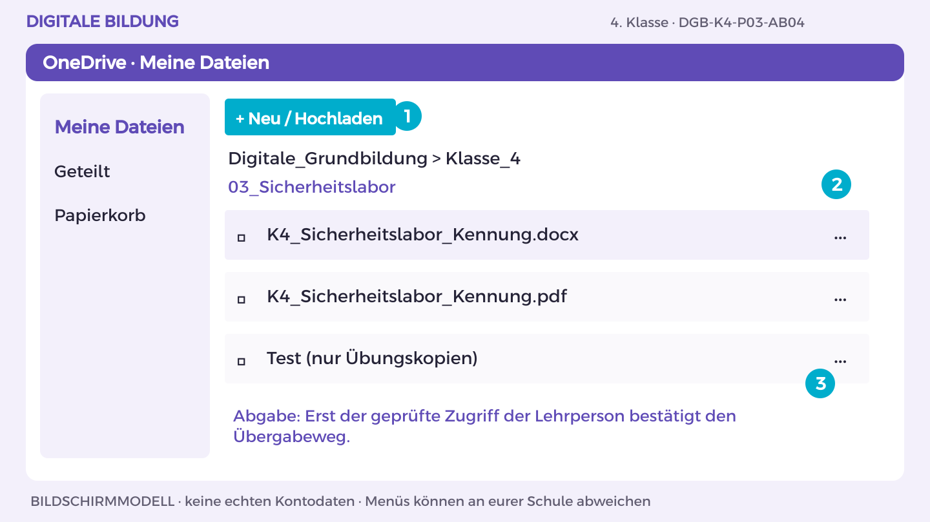
THEMA 3 · AB 4 · ZUERST ANSEHEN
4. Klasse · Digitale Grundbildung
53
Notes:
Materialgrundlage: DGB-Arbeitsheft und Lehrpersonenhandbuch, 4. Klasse, Fassung 3.0.
Lehrplan: BGBl. II Nr. 267/2022, Fachlehrplan Digitale Grundbildung. Referenzcodes sind interne Kennungen.
Kompetenzbezug:
4I1: Datensicherungen und -wiederherstellungen ausführen.
DGB-K4-P03-AB04 · Vormachen und Nachmachen
Beschriftetes Bildschirmmodell für die Übung, kein Screenshot eines echten Kontos. Menübezeichnungen können je nach Schulkonfiguration abweichen.
Quellen (04.10.2026): https://support.microsoft.com/de-de/onedrive/upload-and-save-files-and-folders-to-onedrive
1. Lade Labor.txt mit Version 1 in den von der Schule freigegebenen Sicherungsordner in OneDrive hoch. Warte auf den Upload und öffne sie.
2. Ändere nur die lokale Arbeitskopie auf Version 2. Die OneDrive-Sicherung wird nicht überschrieben.
3. Erstelle lokal den Ordner Wiederhergestellt. Lade Version 1 aus dem Sicherungsordner herunter und verschiebe die Downloadkopie dorthin.
4. Öffne beide Dateien: Arbeitskopie zeigt Version 2, Wiederhergestellt zeigt Version 1. Prüfe den tatsächlichen Inhalt.
5. Halte beide Speicherorte und die Prüfung fest. Dieses bewusste Kopieren ist ein Sicherungstest; laufende Synchronisation allein ist keine unabhängige Sicherung.
Prüfung: Ich finde meinen eigenen Beitrag in der Datei und kann ihn anhand der Materialkarte erklären.
Führen Sie jeden Schritt auf dem schulischen Demo-Konto vor. Danach führt jedes Kind am eigenen Laptop aus; Partner*innen geben Hinweise. Kein echtes Passwort projizieren.
Erwartung: Wiederherstellung tatsächlich durchführen, nicht nur Kopie anlegen. Zweiter Ort nach schulischem Sicherungskonzept; gleiche synchronisierte Datei ist kein unabhängiger Nachweis.

Slide 54
THEMA 3 · AB 4 · GEMEINSAM NACHMACHEN
Sichern und wiederherstellen
01
Lade Labor.txt mit Version 1 in den von der Schule freigegebenen Sicherungsordner in OneDrive hoch. Warte auf den Upload und öffne sie.
02
Ändere nur die lokale Arbeitskopie auf Version 2. Die OneDrive-Sicherung wird nicht überschrieben.
03
Erstelle lokal den Ordner Wiederhergestellt. Lade Version 1 aus dem Sicherungsordner herunter und verschiebe die Downloadkopie dorthin.
04
Öffne beide Dateien: Arbeitskopie zeigt Version 2, Wiederhergestellt zeigt Version 1. Prüfe den tatsächlichen Inhalt.
05
Halte beide Speicherorte und die Prüfung fest. Dieses bewusste Kopieren ist ein Sicherungstest; laufende Synchronisation allein ist keine unabhängige Sicherung.
4. Klasse · Digitale Grundbildung
54
Notes:
Materialgrundlage: DGB-Arbeitsheft und Lehrpersonenhandbuch, 4. Klasse, Fassung 3.0.
Lehrplan: BGBl. II Nr. 267/2022, Fachlehrplan Digitale Grundbildung. Referenzcodes sind interne Kennungen.
Kompetenzbezug:
4I1: Datensicherungen und -wiederherstellungen ausführen.
DGB-K4-P03-AB04 · Vormachen und Nachmachen
Beschriftetes Bildschirmmodell für die Übung, kein Screenshot eines echten Kontos. Menübezeichnungen können je nach Schulkonfiguration abweichen.
Quellen (04.10.2026): https://support.microsoft.com/de-de/onedrive/upload-and-save-files-and-folders-to-onedrive
1. Lade Labor.txt mit Version 1 in den von der Schule freigegebenen Sicherungsordner in OneDrive hoch. Warte auf den Upload und öffne sie.
2. Ändere nur die lokale Arbeitskopie auf Version 2. Die OneDrive-Sicherung wird nicht überschrieben.
3. Erstelle lokal den Ordner Wiederhergestellt. Lade Version 1 aus dem Sicherungsordner herunter und verschiebe die Downloadkopie dorthin.
4. Öffne beide Dateien: Arbeitskopie zeigt Version 2, Wiederhergestellt zeigt Version 1. Prüfe den tatsächlichen Inhalt.
5. Halte beide Speicherorte und die Prüfung fest. Dieses bewusste Kopieren ist ein Sicherungstest; laufende Synchronisation allein ist keine unabhängige Sicherung.
Prüfung: Ich finde meinen eigenen Beitrag in der Datei und kann ihn anhand der Materialkarte erklären.
Führen Sie jeden Schritt auf dem schulischen Demo-Konto vor. Danach führt jedes Kind am eigenen Laptop aus; Partner*innen geben Hinweise. Kein echtes Passwort projizieren.
Erwartung: Wiederherstellung tatsächlich durchführen, nicht nur Kopie anlegen. Zweiter Ort nach schulischem Sicherungskonzept; gleiche synchronisierte Datei ist kein unabhängiger Nachweis.

Slide 55
THEMA 3 · ARBEITSBLATT 4 · 50 MINUTEN
Sichern und wiederherstellen
A
Kopiere Version 1 an einen zweiten freigegebenen Speicherort. Ändere nur die Arbeitskopie auf Version 2.
B
Stelle Version 1 aus der Sicherung in einem separaten Ordner wieder her und prüfe den Inhalt. Dokumentiere beide Speicherorte ohne sensible Pfade.
Zum Nachdenken
Warum beweist eine vorhandene Sicherung noch nicht ihre Nutzbarkeit?
4. Klasse · Digitale Grundbildung
55
Notes:
Materialgrundlage: DGB-Arbeitsheft und Lehrpersonenhandbuch, 4. Klasse, Fassung 3.0.
Lehrplan: BGBl. II Nr. 267/2022, Fachlehrplan Digitale Grundbildung. Referenzcodes sind interne Kennungen.
Kompetenzbezug:
4I1: Datensicherungen und -wiederherstellungen ausführen.
DGB-K4-P03-AB04
Auftrag A: Kopiere Version 1 an einen zweiten freigegebenen Speicherort. Ändere nur die Arbeitskopie auf Version 2.
Auftrag B: Stelle Version 1 aus der Sicherung in einem separaten Ordner wieder her und prüfe den Inhalt. Dokumentiere beide Speicherorte ohne sensible Pfade.
Erwartungshorizont: Wiederherstellung tatsächlich durchführen, nicht nur Kopie anlegen. Zweiter Ort nach schulischem Sicherungskonzept; gleiche synchronisierte Datei ist kein unabhängiger Nachweis.
Hilfe: Arbeite nur mit deiner Testdatei; lösche keine echten Daten.
Reflexion: Warum beweist eine vorhandene Sicherung noch nicht ihre Nutzbarkeit?
Erweiterung: Erkläre ein Risiko, wenn Arbeitskopie und Sicherung gleichzeitig überschrieben werden.
Freigabe: Beide Teilaufgaben zeigen lassen und individuellen fachlichen Kern gemäß Erwartungshorizont erfragen. Praktische Handlung tatsächlich beobachten.
Zeitvorschlag: 5 Minuten Einstieg, 30 Minuten Arbeit, 10 Minuten Prüfung und Reflexion, 5 Minuten Sicherung/Freigabe.

Slide 56

THEMA 3 · AB 5 · ZUERST ANSEHEN
4. Klasse · Digitale Grundbildung
56
Notes:
Materialgrundlage: DGB-Arbeitsheft und Lehrpersonenhandbuch, 4. Klasse, Fassung 3.0.
Lehrplan: BGBl. II Nr. 267/2022, Fachlehrplan Digitale Grundbildung. Referenzcodes sind interne Kennungen.
Kompetenzbezug:
4K1: die Funktion von Protokollen bei der Übertragung von Daten über Netzwerke und das Internet darstellen.
4H1: Abstraktionsebenen und Interaktionen zwischen Anwendungssoftware, Systemsoftware und Hardwareschichten vergleichen.
4I1: Datensicherungen und -wiederherstellungen ausführen.
4H2: Software zur Verschlüsselung von Daten einsetzen.
DGB-K4-P03-AB05 · Vormachen und Nachmachen
Beschriftetes Bildschirmmodell für die Übung, kein Screenshot eines echten Kontos. Menübezeichnungen können je nach Schulkonfiguration abweichen.
Quellen (04.10.2026): https://support.microsoft.com/de-de/word/basic-tasks-in-word-online
1. Öffne OneDrive und den Themenordner 03_Sicherheitslabor. Öffne deine Themen-Datei oder erstelle sie über Neu > Word-Dokument.
2. Schreibe die Überschrift „Laborprotokoll abschließen“. Markiere sie und wähle Start > Formatvorlagen > Überschrift 1.
3. Beginne mit dem Beispiel: „Verfahren und Test notieren“. Ergänze darunter eine Begründung aus der Materialkarte.
4. Bearbeite jetzt Aufgabe A und B. Trenne im Dokument Aussage, Beleg und offene Frage; nutze Einfügen > Tabelle für Vergleiche.
5. Prüfe mit einer anderen Person die fachliche Aussage. Speichere in OneDrive unter K4_Sicherheitslabor_Kennung; halte deinen eigenen Beitrag fest.
Prüfung: Ich finde meinen eigenen Beitrag in der Datei und kann ihn anhand der Materialkarte erklären.
Führen Sie jeden Schritt auf dem schulischen Demo-Konto vor. Danach führt jedes Kind am eigenen Laptop aus; Partner*innen geben Hinweise. Kein echtes Passwort projizieren.
Erwartung: Praktische individuelle Nachweise erforderlich; bei fehlender Technik Nachholtermin, keine fiktive Erledigt-Markierung.

Slide 57
THEMA 3 · AB 5 · GEMEINSAM NACHMACHEN
Laborprotokoll abschließen
01
Öffne OneDrive und den Themenordner 03_Sicherheitslabor. Öffne deine Themen-Datei oder erstelle sie über Neu > Word-Dokument.
02
Schreibe die Überschrift „Laborprotokoll abschließen“. Markiere sie und wähle Start > Formatvorlagen > Überschrift 1.
03
Beginne mit dem Beispiel: „Verfahren und Test notieren“. Ergänze darunter eine Begründung aus der Materialkarte.
04
Bearbeite jetzt Aufgabe A und B. Trenne im Dokument Aussage, Beleg und offene Frage; nutze Einfügen > Tabelle für Vergleiche.
05
Prüfe mit einer anderen Person die fachliche Aussage. Speichere in OneDrive unter K4_Sicherheitslabor_Kennung; halte deinen eigenen Beitrag fest.
4. Klasse · Digitale Grundbildung
57
Notes:
Materialgrundlage: DGB-Arbeitsheft und Lehrpersonenhandbuch, 4. Klasse, Fassung 3.0.
Lehrplan: BGBl. II Nr. 267/2022, Fachlehrplan Digitale Grundbildung. Referenzcodes sind interne Kennungen.
Kompetenzbezug:
4K1: die Funktion von Protokollen bei der Übertragung von Daten über Netzwerke und das Internet darstellen.
4H1: Abstraktionsebenen und Interaktionen zwischen Anwendungssoftware, Systemsoftware und Hardwareschichten vergleichen.
4I1: Datensicherungen und -wiederherstellungen ausführen.
4H2: Software zur Verschlüsselung von Daten einsetzen.
DGB-K4-P03-AB05 · Vormachen und Nachmachen
Beschriftetes Bildschirmmodell für die Übung, kein Screenshot eines echten Kontos. Menübezeichnungen können je nach Schulkonfiguration abweichen.
Quellen (04.10.2026): https://support.microsoft.com/de-de/word/basic-tasks-in-word-online
1. Öffne OneDrive und den Themenordner 03_Sicherheitslabor. Öffne deine Themen-Datei oder erstelle sie über Neu > Word-Dokument.
2. Schreibe die Überschrift „Laborprotokoll abschließen“. Markiere sie und wähle Start > Formatvorlagen > Überschrift 1.
3. Beginne mit dem Beispiel: „Verfahren und Test notieren“. Ergänze darunter eine Begründung aus der Materialkarte.
4. Bearbeite jetzt Aufgabe A und B. Trenne im Dokument Aussage, Beleg und offene Frage; nutze Einfügen > Tabelle für Vergleiche.
5. Prüfe mit einer anderen Person die fachliche Aussage. Speichere in OneDrive unter K4_Sicherheitslabor_Kennung; halte deinen eigenen Beitrag fest.
Prüfung: Ich finde meinen eigenen Beitrag in der Datei und kann ihn anhand der Materialkarte erklären.
Führen Sie jeden Schritt auf dem schulischen Demo-Konto vor. Danach führt jedes Kind am eigenen Laptop aus; Partner*innen geben Hinweise. Kein echtes Passwort projizieren.
Erwartung: Praktische individuelle Nachweise erforderlich; bei fehlender Technik Nachholtermin, keine fiktive Erledigt-Markierung.

Slide 58
THEMA 3 · ARBEITSBLATT 5 · 50 MINUTEN
Laborprotokoll abschließen
A
Fasse Schichtenmodell, Protokolle, Verschlüsselungs- und Wiederherstellungstest zusammen. Kennzeichne, was praktisch geprüft wurde.
B
Demonstriere einen Wiederherstellungsschritt und eine Entschlüsselung. Exportiere ein Protokoll ohne Schlüssel, Passwörter oder personenbezogene Daten.
Zum Nachdenken
Welche Prüfung hat dir die größte Sicherheit gegeben?
4. Klasse · Digitale Grundbildung
58
Notes:
Materialgrundlage: DGB-Arbeitsheft und Lehrpersonenhandbuch, 4. Klasse, Fassung 3.0.
Lehrplan: BGBl. II Nr. 267/2022, Fachlehrplan Digitale Grundbildung. Referenzcodes sind interne Kennungen.
Kompetenzbezug:
4K1: die Funktion von Protokollen bei der Übertragung von Daten über Netzwerke und das Internet darstellen.
4H1: Abstraktionsebenen und Interaktionen zwischen Anwendungssoftware, Systemsoftware und Hardwareschichten vergleichen.
4I1: Datensicherungen und -wiederherstellungen ausführen.
4H2: Software zur Verschlüsselung von Daten einsetzen.
DGB-K4-P03-AB05
Auftrag A: Fasse Schichtenmodell, Protokolle, Verschlüsselungs- und Wiederherstellungstest zusammen. Kennzeichne, was praktisch geprüft wurde.
Auftrag B: Demonstriere einen Wiederherstellungsschritt und eine Entschlüsselung. Exportiere ein Protokoll ohne Schlüssel, Passwörter oder personenbezogene Daten.
Erwartungshorizont: Praktische individuelle Nachweise erforderlich; bei fehlender Technik Nachholtermin, keine fiktive Erledigt-Markierung.
Hilfe: Die Lehrperson bestätigt den Praxistest; das Endprodukt bleibt ein Dokument.
Reflexion: Welche Prüfung hat dir die größte Sicherheit gegeben?
Erweiterung: Formuliere eine Grenze des verwendeten Verfahrens.
Freigabe: Beide Teilaufgaben zeigen lassen und individuellen fachlichen Kern gemäß Erwartungshorizont erfragen. Praktische Handlung tatsächlich beobachten.
Zeitvorschlag: 5 Minuten Einstieg, 30 Minuten Arbeit, 10 Minuten Prüfung und Reflexion, 5 Minuten Sicherung/Freigabe.

Slide 59
THEMA 3 · ABSCHLUSS
Ergebnisrunde
Systemskizze und verständliche Erklärung von DNS, IP, HTTPS und TCP.
Beobachteter Ver- und Entschlüsselungstest ohne Preisgabe des Testpassworts.
Wiederhergestellte Version 1 bei erhaltener Arbeitsversion 2.
Mein Beispiel · meine Erklärung · mein nächster Versuch
Wo außerhalb dieser Übung könnte dir das helfen? Nenne eine Situation und einen passenden nächsten Schritt.
4. Klasse · Digitale Grundbildung
59
Notes:
Materialgrundlage: DGB-Arbeitsheft und Lehrpersonenhandbuch, 4. Klasse, Fassung 3.0.
Lehrplan: BGBl. II Nr. 267/2022, Fachlehrplan Digitale Grundbildung. Referenzcodes sind interne Kennungen.
Kompetenzbezug:
4H1: Abstraktionsebenen und Interaktionen zwischen Anwendungssoftware, Systemsoftware und Hardwareschichten vergleichen.
4K1: die Funktion von Protokollen bei der Übertragung von Daten über Netzwerke und das Internet darstellen.
4H2: Software zur Verschlüsselung von Daten einsetzen.
4I1: Datensicherungen und -wiederherstellungen ausführen.
Endprodukt: Ein höchstens vierseitiges Sicherheitslabor-Protokoll als PDF mit überprüften Praxisnachweisen.
Abschlusskriterium: Praktische individuelle Nachweise erforderlich; bei fehlender Technik Nachholtermin, keine fiktive Erledigt-Markierung.
Ergebnisrunde moderieren: Jede Person zeigt und erklärt eine eigene Entscheidung oder praktische Handlung. Kriterien fachliche Richtigkeit, Anwendung/Funktion, Verantwortung/Verständlichkeit, individueller Prozess. Keine Kompetenz allein aus einer Dateiablage ableiten.
Die Illustration auf der Themastartfolie ist nur eine mögliche Darstellungsform. Funktionsfähige Programme und praktische Nachweise bleiben erforderlich.

Slide 60
THEMA 4 · DEIN ALLTAG
Eine Anwendung für den Alltag
Für mehrere Gruppen müssen Stifte, Blätter und Karten gepackt werden. Statt immer neu zu zählen, entwickelt ihr eine kleine Anwendung. Sie prüft Eingaben, zeigt den Bedarf pro Gruppe und berechnet die Gesamtmenge. Wenn ihr falsche oder leere Eingaben ausprobiert, merkt ihr, ob euer Programm auch im Alltag verständlich reagiert.
Dein erster Versuch
Plant zwei Gruppen mit je 3 Stiften, 4 Blättern und 1 Karte. Schreibt alle sechs Gruppen-Material-Kombinationen auf. Welche Tätigkeit wiederholt sich für jede Gruppe und für jedes Material?
4. Klasse · Digitale Grundbildung
60
Notes:
Materialgrundlage: DGB-Arbeitsheft und Lehrpersonenhandbuch, 4. Klasse, Fassung 3.0.
Lehrplan: BGBl. II Nr. 267/2022, Fachlehrplan Digitale Grundbildung. Referenzcodes sind interne Kennungen.
Kompetenzbezug:
4P3: mit bereitgestellten Medien und Software-Applikationen zielgerichtet und kreativ gestaltend kooperieren.
4P4: einfache Programme oder Webanwendungen mit geeigneten Werkzeugen erstellen, um ein bestimmtes Problem zu lösen oder eine bestimmte Aufgabe zu erfüllen.
4P1: Programme entwerfen und iterativ entwickeln, die Kontrollstrukturen kombinieren, einschließlich verschachtelter Schleifen und zusammengesetzter Konditionale.
Orientierung: Der Materialbedarf macht verschachtelte Wiederholung und Eingabeprüfung unmittelbar nützlich. Lassen Sie zunächst einen festen Fall lösen und erst danach verallgemeinern. Jede Person erläutert einen Teil des Codes und einen Testfall.
Vorbereitung: Eine bekannte Programmierumgebung verwenden. Eingabegrenzen und Musterfall sichtbar bereitstellen. Rollen für Programmierung, Test und Dokumentation wechseln. Auf jedem Laptop den gezeigten Weg prüfen; Ordner Digitale_Grundbildung/Klasse_4/04_Materialplaner vorbereiten. Datei K4_Materialplaner_Kennung verwenden. Bei Abweichungen Menübezeichnung auf der Schulstart-Karte notieren.
Erste Unterrichtseinheit: 0–5 Alltagssituation und ersten Versuch gemeinsam lesen. Plant zwei Gruppen mit je 3 Stiften, 4 Blättern und 1 Karte. Schreibt alle sechs Gruppen-Material-Kombinationen auf. Welche Tätigkeit wiederholt sich für jede Gruppe und für jedes Material? / 5–10 Beobachtungen sammeln. Die Lernziele in eigenen Worten erklären lassen; offene Begriffe anhand der Materialkarte klären. / 10–35 Die beiden Aufgaben von Arbeitsblatt 1 bearbeiten lassen. Bedienung und Erklärung im Team wechseln. Bei Bedarf den Hilfehinweis nutzen. / 35–45 Zwei unterschiedliche Lösungswege vergleichen. Plan mit äußerer Gruppen- und innerer Materialschleife. / 45–50 Jede Person nennt eine gelungene Handlung und einen nächsten Versuch. Beobachtung und passende Aufgabenkennung kurz im Lernnachweis festhalten.

Slide 61
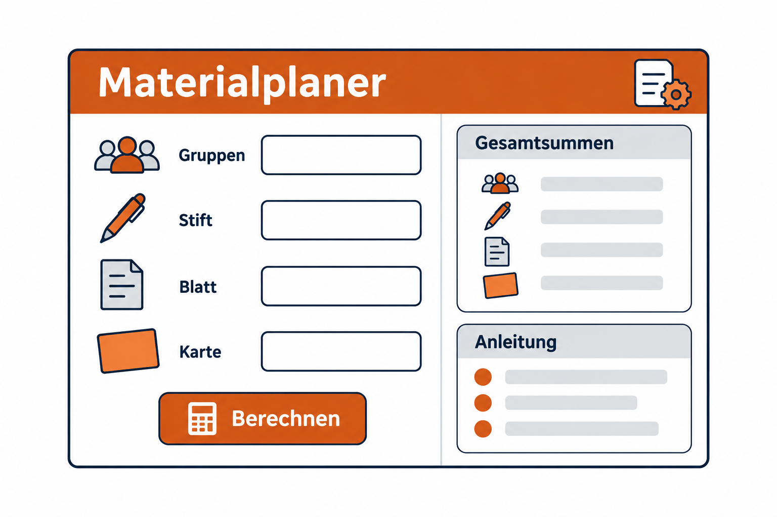
THEMA 4 · 5 UNTERRICHTSEINHEITEN
Eine Anwendung für den Alltag
Das kannst du danach
Ich kann Anforderungen in Ein- und Ausgaben sowie einen Ablaufplan übersetzen.
Ich kann verschachtelte Schleifen und zusammengesetzte Bedingungen verwenden.
Ich kann eine Anwendung systematisch testen und für andere verständlich erklären.
Illustrative Gestaltungsidee, keine Musterlösung.
Inhalte und Diagramme sind schematisch.
So wird dein Können sichtbar
Eine ausführbare Programmdatei oder ein Projektpaket mit integrierter Anleitung und Dokumentation.
4. Klasse · Digitale Grundbildung
61
Notes:
Materialgrundlage: DGB-Arbeitsheft und Lehrpersonenhandbuch, 4. Klasse, Fassung 3.0.
Lehrplan: BGBl. II Nr. 267/2022, Fachlehrplan Digitale Grundbildung. Referenzcodes sind interne Kennungen.
Kompetenzbezug:
4P3: mit bereitgestellten Medien und Software-Applikationen zielgerichtet und kreativ gestaltend kooperieren.
4P4: einfache Programme oder Webanwendungen mit geeigneten Werkzeugen erstellen, um ein bestimmtes Problem zu lösen oder eine bestimmte Aufgabe zu erfüllen.
4P1: Programme entwerfen und iterativ entwickeln, die Kontrollstrukturen kombinieren, einschließlich verschachtelter Schleifen und zusammengesetzter Konditionale.
Ziel: Du entwickelst im Team eine Anwendung mit verschachtelten Schleifen und zusammengesetzten Bedingungen.
Endprodukt: Eine ausführbare Programmdatei oder ein Projektpaket mit integrierter Anleitung und Dokumentation.
Vorbereitung: Eigener Laptop, Internetzugang und Microsoft 365 im Browser mit dem von der Schule bereitgestellten Konto. Gezeigter Geräteweg: Windows 11. Scratch. Ablage und Abgabe: OneDrive. Scratch: vorbereitete Desktop-App oder schulisch freigegebener Webeditor ohne Anmeldung.
Bild: mit dem integrierten Bildgenerator erstelltes illustratives Ergebnisbeispiel. Bildgestaltung ist nicht verbindlich. Kernfrage: Woran lässt sich das erwartete Ergebnis erkennen?

Slide 62
THEMA 4 · VORBEREITUNG
Material für das Thema
Eigener Laptop, Internetzugang und Microsoft 365 im Browser mit dem von der Schule bereitgestellten Konto. Gezeigter Geräteweg: Windows 11. Scratch. Ablage und Abgabe: OneDrive. Scratch: vorbereitete Desktop-App oder schulisch freigegebener Webeditor ohne Anmeldung.
Auftrag: Plane Materialpakete für mehrere Gruppen. Eingaben: Anzahl Gruppen und Stückzahl je Material. Materialien: Stift, Blatt, Karte. Das Programm soll für jede Gruppe jedes Material ausgeben und die Gesamtsummen berechnen. Gruppenanzahl muss ganzzahlig zwischen 1 und 10 liegen; Stückzahlen zwischen 0 und 20. Keine Namen erfassen. Pflicht: äußere Schleife über Gruppen, innere über Materialien, zusammengesetzte Bedingung, verständliche Fehlermeldung.
4. Klasse · Digitale Grundbildung
62
Notes:
Materialgrundlage: DGB-Arbeitsheft und Lehrpersonenhandbuch, 4. Klasse, Fassung 3.0.
Lehrplan: BGBl. II Nr. 267/2022, Fachlehrplan Digitale Grundbildung. Referenzcodes sind interne Kennungen.
Kompetenzbezug:
4P3: mit bereitgestellten Medien und Software-Applikationen zielgerichtet und kreativ gestaltend kooperieren.
4P4: einfache Programme oder Webanwendungen mit geeigneten Werkzeugen erstellen, um ein bestimmtes Problem zu lösen oder eine bestimmte Aufgabe zu erfüllen.
4P1: Programme entwerfen und iterativ entwickeln, die Kontrollstrukturen kombinieren, einschließlich verschachtelter Schleifen und zusammengesetzter Konditionale.
Vollständige Materialkarte: Auftrag: Plane Materialpakete für mehrere Gruppen. Eingaben: Anzahl Gruppen und Stückzahl je Material. Materialien: Stift, Blatt, Karte. Das Programm soll für jede Gruppe jedes Material ausgeben und die Gesamtsummen berechnen. Gruppenanzahl muss ganzzahlig zwischen 1 und 10 liegen; Stückzahlen zwischen 0 und 20. Keine Namen erfassen. Pflicht: äußere Schleife über Gruppen, innere über Materialien, zusammengesetzte Bedingung, verständliche Fehlermeldung.
Geräte und Programme: Eigener Laptop, Internetzugang und Microsoft 365 im Browser mit dem von der Schule bereitgestellten Konto. Gezeigter Geräteweg: Windows 11. Scratch. Ablage und Abgabe: OneDrive. Scratch: vorbereitete Desktop-App oder schulisch freigegebener Webeditor ohne Anmeldung.
Vor Beginn Speicherort, Abgabeweg und freigegebene Programme klären. Unterrichtsplanung: 5 Minuten Aktivierung, 30 Minuten Arbeit, 10 Minuten Prüfung/Reflexion, 5 Minuten Freigabe und Sicherung. An Lerngruppe anpassen.

Slide 63
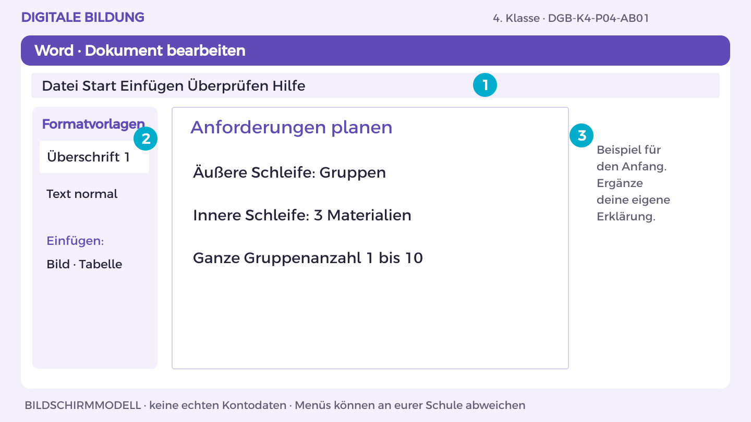
THEMA 4 · AB 1 · ZUERST ANSEHEN
4. Klasse · Digitale Grundbildung
63
Notes:
Materialgrundlage: DGB-Arbeitsheft und Lehrpersonenhandbuch, 4. Klasse, Fassung 3.0.
Lehrplan: BGBl. II Nr. 267/2022, Fachlehrplan Digitale Grundbildung. Referenzcodes sind interne Kennungen.
Kompetenzbezug:
4P3: mit bereitgestellten Medien und Software-Applikationen zielgerichtet und kreativ gestaltend kooperieren.
4P4: einfache Programme oder Webanwendungen mit geeigneten Werkzeugen erstellen, um ein bestimmtes Problem zu lösen oder eine bestimmte Aufgabe zu erfüllen.
4P1: Programme entwerfen und iterativ entwickeln, die Kontrollstrukturen kombinieren, einschließlich verschachtelter Schleifen und zusammengesetzter Konditionale.
DGB-K4-P04-AB01 · Vormachen und Nachmachen
Beschriftetes Bildschirmmodell für die Übung, kein Screenshot eines echten Kontos. Menübezeichnungen können je nach Schulkonfiguration abweichen.
Quellen (04.10.2026): https://scratch.mit.edu/help/videos/
1. Öffne in OneDrive eine Word-Planungsdatei K4_Materialplaner_Kennung_Plan. Lies den Auftrag auf der Materialkarte.
2. Schreibe die Überschriften Eingaben, Verarbeitung und Ausgaben. Ordne die Bestandteile des Auftrags zu.
3. Wähle Einfügen > Formen. Zeichne für jeden Teilschritt ein Rechteck und verbinde die Schritte mit Pfeilen.
4. Schreibe eine erste Blockfolge in Alltagssprache dazu. Markiere Wiederholungen und Bedingungen; eine andere Person führt sie gedanklich aus.
5. Vergleiche den Plan mit den Aufgaben A und B. Speichere die Planung in OneDrive; im nächsten Blatt setzt du sie in Scratch um.
Prüfung: Mein Programm läuft im gezeigten Test; ich kann mindestens einen Block und seine Wirkung erklären.
Führen Sie jeden Schritt auf dem schulischen Demo-Konto vor. Danach führt jedes Kind am eigenen Laptop aus; Partner*innen geben Hinweise. Kein echtes Passwort projizieren.
Erwartung: Beispiel: ganzzahlig und mindestens 1 und höchstens 10; zwei Schleifen erfüllen unterschiedliche Dimensionen.

Slide 64
THEMA 4 · AB 1 · GEMEINSAM NACHMACHEN
Anforderungen planen
01
Öffne in OneDrive eine Word-Planungsdatei K4_Materialplaner_Kennung_Plan. Lies den Auftrag auf der Materialkarte.
02
Schreibe die Überschriften Eingaben, Verarbeitung und Ausgaben. Ordne die Bestandteile des Auftrags zu.
03
Wähle Einfügen > Formen. Zeichne für jeden Teilschritt ein Rechteck und verbinde die Schritte mit Pfeilen.
04
Schreibe eine erste Blockfolge in Alltagssprache dazu. Markiere Wiederholungen und Bedingungen; eine andere Person führt sie gedanklich aus.
05
Vergleiche den Plan mit den Aufgaben A und B. Speichere die Planung in OneDrive; im nächsten Blatt setzt du sie in Scratch um.
4. Klasse · Digitale Grundbildung
64
Notes:
Materialgrundlage: DGB-Arbeitsheft und Lehrpersonenhandbuch, 4. Klasse, Fassung 3.0.
Lehrplan: BGBl. II Nr. 267/2022, Fachlehrplan Digitale Grundbildung. Referenzcodes sind interne Kennungen.
Kompetenzbezug:
4P3: mit bereitgestellten Medien und Software-Applikationen zielgerichtet und kreativ gestaltend kooperieren.
4P4: einfache Programme oder Webanwendungen mit geeigneten Werkzeugen erstellen, um ein bestimmtes Problem zu lösen oder eine bestimmte Aufgabe zu erfüllen.
4P1: Programme entwerfen und iterativ entwickeln, die Kontrollstrukturen kombinieren, einschließlich verschachtelter Schleifen und zusammengesetzter Konditionale.
DGB-K4-P04-AB01 · Vormachen und Nachmachen
Beschriftetes Bildschirmmodell für die Übung, kein Screenshot eines echten Kontos. Menübezeichnungen können je nach Schulkonfiguration abweichen.
Quellen (04.10.2026): https://scratch.mit.edu/help/videos/
1. Öffne in OneDrive eine Word-Planungsdatei K4_Materialplaner_Kennung_Plan. Lies den Auftrag auf der Materialkarte.
2. Schreibe die Überschriften Eingaben, Verarbeitung und Ausgaben. Ordne die Bestandteile des Auftrags zu.
3. Wähle Einfügen > Formen. Zeichne für jeden Teilschritt ein Rechteck und verbinde die Schritte mit Pfeilen.
4. Schreibe eine erste Blockfolge in Alltagssprache dazu. Markiere Wiederholungen und Bedingungen; eine andere Person führt sie gedanklich aus.
5. Vergleiche den Plan mit den Aufgaben A und B. Speichere die Planung in OneDrive; im nächsten Blatt setzt du sie in Scratch um.
Prüfung: Mein Programm läuft im gezeigten Test; ich kann mindestens einen Block und seine Wirkung erklären.
Führen Sie jeden Schritt auf dem schulischen Demo-Konto vor. Danach führt jedes Kind am eigenen Laptop aus; Partner*innen geben Hinweise. Kein echtes Passwort projizieren.
Erwartung: Beispiel: ganzzahlig und mindestens 1 und höchstens 10; zwei Schleifen erfüllen unterschiedliche Dimensionen.

Slide 65
THEMA 4 · ARBEITSBLATT 1 · 50 MINUTEN
Anforderungen planen
A
Definiert Ein- und Ausgaben, drei Mindestfunktionen und Rollen im Team. Erstellt einen Zeitplan für die fünf Einheiten.
B
Schreibt Pseudocode mit äußerer Gruppenschleife und innerer Materialschleife. Markiert die zusammengesetzte Gültigkeitsbedingung.
Zum Nachdenken
Warum sind zwei verschachtelte Schleifen hier sinnvoll?
4. Klasse · Digitale Grundbildung
65
Notes:
Materialgrundlage: DGB-Arbeitsheft und Lehrpersonenhandbuch, 4. Klasse, Fassung 3.0.
Lehrplan: BGBl. II Nr. 267/2022, Fachlehrplan Digitale Grundbildung. Referenzcodes sind interne Kennungen.
Kompetenzbezug:
4P3: mit bereitgestellten Medien und Software-Applikationen zielgerichtet und kreativ gestaltend kooperieren.
4P4: einfache Programme oder Webanwendungen mit geeigneten Werkzeugen erstellen, um ein bestimmtes Problem zu lösen oder eine bestimmte Aufgabe zu erfüllen.
4P1: Programme entwerfen und iterativ entwickeln, die Kontrollstrukturen kombinieren, einschließlich verschachtelter Schleifen und zusammengesetzter Konditionale.
DGB-K4-P04-AB01
Auftrag A: Definiert Ein- und Ausgaben, drei Mindestfunktionen und Rollen im Team. Erstellt einen Zeitplan für die fünf Einheiten.
Auftrag B: Schreibt Pseudocode mit äußerer Gruppenschleife und innerer Materialschleife. Markiert die zusammengesetzte Gültigkeitsbedingung.
Erwartungshorizont: Beispiel: ganzzahlig und mindestens 1 und höchstens 10; zwei Schleifen erfüllen unterschiedliche Dimensionen.
Hilfe: Zeichnet eine kleine Tabelle mit Gruppen als Zeilen und Materialien als Spalten.
Reflexion: Warum sind zwei verschachtelte Schleifen hier sinnvoll?
Erweiterung: Plant, wie eure Anwendung ohne Datenverlust neu gestartet wird.
Freigabe: Beide Teilaufgaben zeigen lassen und individuellen fachlichen Kern gemäß Erwartungshorizont erfragen. Praktische Handlung tatsächlich beobachten.
Zeitvorschlag: 5 Minuten Einstieg, 30 Minuten Arbeit, 10 Minuten Prüfung und Reflexion, 5 Minuten Sicherung/Freigabe.

Slide 66
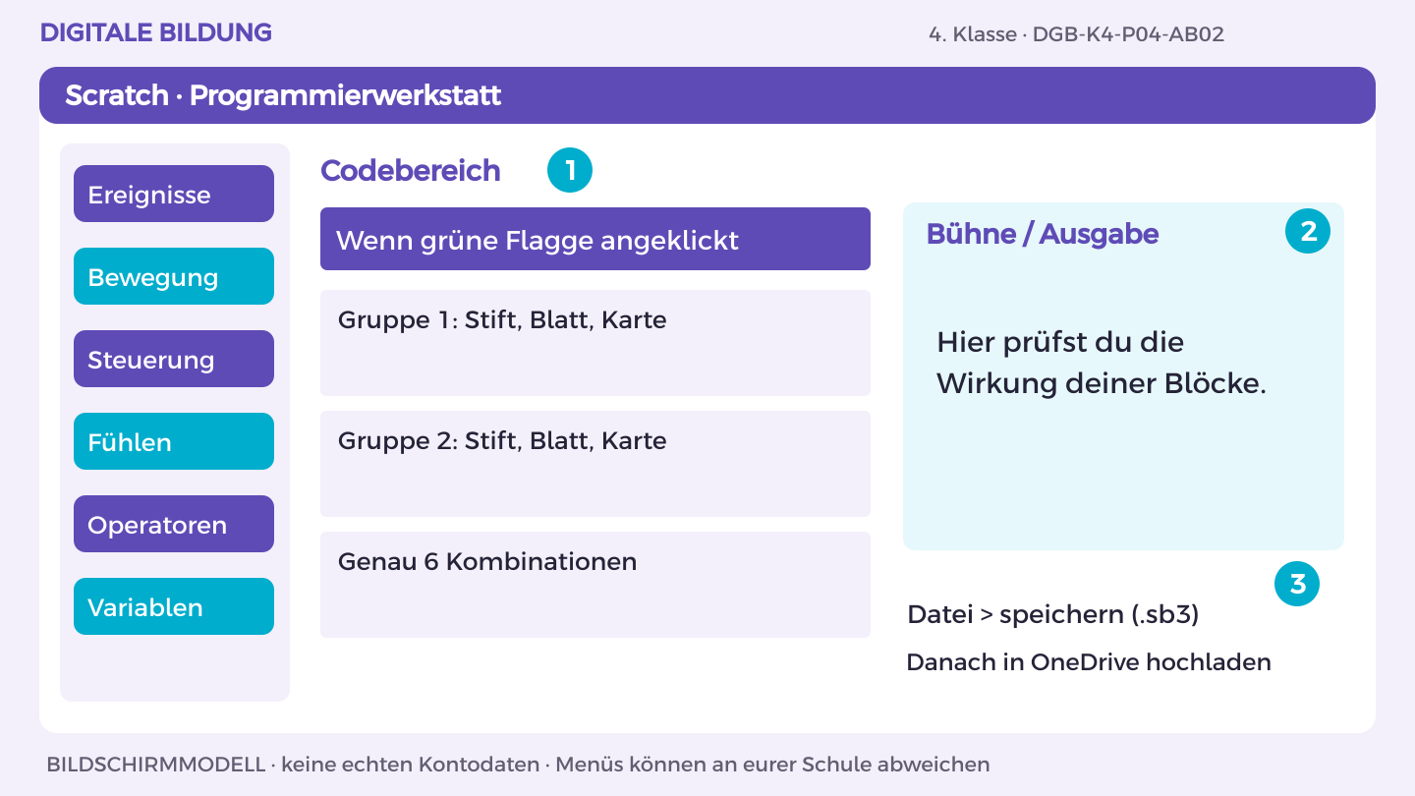
THEMA 4 · AB 2 · ZUERST ANSEHEN
4. Klasse · Digitale Grundbildung
66
Notes:
Materialgrundlage: DGB-Arbeitsheft und Lehrpersonenhandbuch, 4. Klasse, Fassung 3.0.
Lehrplan: BGBl. II Nr. 267/2022, Fachlehrplan Digitale Grundbildung. Referenzcodes sind interne Kennungen.
Kompetenzbezug:
4P1: Programme entwerfen und iterativ entwickeln, die Kontrollstrukturen kombinieren, einschließlich verschachtelter Schleifen und zusammengesetzter Konditionale.
4P4: einfache Programme oder Webanwendungen mit geeigneten Werkzeugen erstellen, um ein bestimmtes Problem zu lösen oder eine bestimmte Aufgabe zu erfüllen.
DGB-K4-P04-AB02 · Vormachen und Nachmachen
Beschriftetes Bildschirmmodell für die Übung, kein Screenshot eines echten Kontos. Menübezeichnungen können je nach Schulkonfiguration abweichen.
Quellen (04.10.2026): https://scratch.mit.edu/help/videos/
1. Öffne Scratch und wähle die benötigte Figur rechts unter der Bühne.
2. Lege unter Variablen die im Blockplan genannten Variablen oder Listen an. Variablen speichern einen Wert; Listen mehrere Einträge.
3. Ziehe Ereignis-, Steuerungs-, Fühlen- und Operatorblöcke aus den gleichnamigen Kategorien in den Codebereich. Baue den Blockplan schrittweise nach.
4. Starte nach jedem Teil mit der grünen Flagge. Beobachte Bühne, Variablen und Listen; vergleiche mit dem genannten Test.
5. Speichere die .sb3-Datei lokal und lade sie in OneDrive hoch. Nach erneutem Laden muss derselbe Test funktionieren.
Prüfung: Mein Programm läuft im gezeigten Test; ich kann mindestens einen Block und seine Wirkung erklären.
Führen Sie jeden Schritt auf dem schulischen Demo-Konto vor. Danach führt jedes Kind am eigenen Laptop aus; Partner*innen geben Hinweise. Kein echtes Passwort projizieren.
Erwartung: 2 × 3 = 6 Ausgaben; innere Schleife läuft für jede Gruppe erneut.

Slide 67
THEMA 4 · AB 2 · GEMEINSAM NACHMACHEN
Ersten Ablauf programmieren
01
Öffne Scratch und wähle die benötigte Figur rechts unter der Bühne.
02
Lege unter Variablen die im Blockplan genannten Variablen oder Listen an. Variablen speichern einen Wert; Listen mehrere Einträge.
03
Ziehe Ereignis-, Steuerungs-, Fühlen- und Operatorblöcke aus den gleichnamigen Kategorien in den Codebereich. Baue den Blockplan schrittweise nach.
04
Starte nach jedem Teil mit der grünen Flagge. Beobachte Bühne, Variablen und Listen; vergleiche mit dem genannten Test.
05
Speichere die .sb3-Datei lokal und lade sie in OneDrive hoch. Nach erneutem Laden muss derselbe Test funktionieren.
4. Klasse · Digitale Grundbildung
67
Notes:
Materialgrundlage: DGB-Arbeitsheft und Lehrpersonenhandbuch, 4. Klasse, Fassung 3.0.
Lehrplan: BGBl. II Nr. 267/2022, Fachlehrplan Digitale Grundbildung. Referenzcodes sind interne Kennungen.
Kompetenzbezug:
4P1: Programme entwerfen und iterativ entwickeln, die Kontrollstrukturen kombinieren, einschließlich verschachtelter Schleifen und zusammengesetzter Konditionale.
4P4: einfache Programme oder Webanwendungen mit geeigneten Werkzeugen erstellen, um ein bestimmtes Problem zu lösen oder eine bestimmte Aufgabe zu erfüllen.
DGB-K4-P04-AB02 · Vormachen und Nachmachen
Beschriftetes Bildschirmmodell für die Übung, kein Screenshot eines echten Kontos. Menübezeichnungen können je nach Schulkonfiguration abweichen.
Quellen (04.10.2026): https://scratch.mit.edu/help/videos/
1. Öffne Scratch und wähle die benötigte Figur rechts unter der Bühne.
2. Lege unter Variablen die im Blockplan genannten Variablen oder Listen an. Variablen speichern einen Wert; Listen mehrere Einträge.
3. Ziehe Ereignis-, Steuerungs-, Fühlen- und Operatorblöcke aus den gleichnamigen Kategorien in den Codebereich. Baue den Blockplan schrittweise nach.
4. Starte nach jedem Teil mit der grünen Flagge. Beobachte Bühne, Variablen und Listen; vergleiche mit dem genannten Test.
5. Speichere die .sb3-Datei lokal und lade sie in OneDrive hoch. Nach erneutem Laden muss derselbe Test funktionieren.
Prüfung: Mein Programm läuft im gezeigten Test; ich kann mindestens einen Block und seine Wirkung erklären.
Führen Sie jeden Schritt auf dem schulischen Demo-Konto vor. Danach führt jedes Kind am eigenen Laptop aus; Partner*innen geben Hinweise. Kein echtes Passwort projizieren.
Erwartung: 2 × 3 = 6 Ausgaben; innere Schleife läuft für jede Gruppe erneut.

Slide 68
THEMA 4 · AB 2 · SCRATCH-BLOCKPLAN
Diese Blöcke verbindest du
Baustein 1
Lege Liste Materialien mit Stift, Blatt, Karte an. Lege Liste Ausgabe und Variablen Gruppe, Materialindex an.
Baustein 2
Bei grüner Flagge: lösche alles aus Ausgabe; setze Gruppe auf 1.
4. Klasse · Digitale Grundbildung
68
Notes:
Materialgrundlage: DGB-Arbeitsheft und Lehrpersonenhandbuch, 4. Klasse, Fassung 3.0.
Lehrplan: BGBl. II Nr. 267/2022, Fachlehrplan Digitale Grundbildung. Referenzcodes sind interne Kennungen.
Kompetenzbezug:
4P1: Programme entwerfen und iterativ entwickeln, die Kontrollstrukturen kombinieren, einschließlich verschachtelter Schleifen und zusammengesetzter Konditionale.
4P4: einfache Programme oder Webanwendungen mit geeigneten Werkzeugen erstellen, um ein bestimmtes Problem zu lösen oder eine bestimmte Aufgabe zu erfüllen.
DGB-K4-P04-AB02 · Vormachen und Nachmachen
Beschriftetes Bildschirmmodell für die Übung, kein Screenshot eines echten Kontos. Menübezeichnungen können je nach Schulkonfiguration abweichen.
Quellen (04.10.2026): https://scratch.mit.edu/help/videos/
1. Öffne Scratch und wähle die benötigte Figur rechts unter der Bühne.
2. Lege unter Variablen die im Blockplan genannten Variablen oder Listen an. Variablen speichern einen Wert; Listen mehrere Einträge.
3. Ziehe Ereignis-, Steuerungs-, Fühlen- und Operatorblöcke aus den gleichnamigen Kategorien in den Codebereich. Baue den Blockplan schrittweise nach.
4. Starte nach jedem Teil mit der grünen Flagge. Beobachte Bühne, Variablen und Listen; vergleiche mit dem genannten Test.
5. Speichere die .sb3-Datei lokal und lade sie in OneDrive hoch. Nach erneutem Laden muss derselbe Test funktionieren.
Prüfung: Mein Programm läuft im gezeigten Test; ich kann mindestens einen Block und seine Wirkung erklären.
Führen Sie jeden Schritt auf dem schulischen Demo-Konto vor. Danach führt jedes Kind am eigenen Laptop aus; Partner*innen geben Hinweise. Kein echtes Passwort projizieren.
Erwartung: 2 × 3 = 6 Ausgaben; innere Schleife läuft für jede Gruppe erneut.
Lege Liste Materialien mit Stift, Blatt, Karte an. Lege Liste Ausgabe und Variablen Gruppe, Materialindex an.
Bei grüner Flagge: lösche alles aus Ausgabe; setze Gruppe auf 1.
Wiederhole 2-mal: setze Materialindex auf 1; wiederhole 3-mal: füge verbinde Gruppe mit Element(Materialindex, Materialien) zu Ausgabe hinzu; ändere Materialindex um 1.
Nach der inneren Schleife: ändere Gruppe um 1. In Ausgabe stehen genau 6 Kombinationen.

Slide 69
THEMA 4 · AB 2 · SCRATCH-BLOCKPLAN
Diese Blöcke verbindest du
Baustein 3
Wiederhole 2-mal: setze Materialindex auf 1; wiederhole 3-mal: füge verbinde Gruppe mit Element(Materialindex, Materialien) zu Ausgabe hinzu; ändere Materialindex um 1.
Baustein 4
Nach der inneren Schleife: ändere Gruppe um 1. In Ausgabe stehen genau 6 Kombinationen.
4. Klasse · Digitale Grundbildung
69
Notes:
Materialgrundlage: DGB-Arbeitsheft und Lehrpersonenhandbuch, 4. Klasse, Fassung 3.0.
Lehrplan: BGBl. II Nr. 267/2022, Fachlehrplan Digitale Grundbildung. Referenzcodes sind interne Kennungen.
Kompetenzbezug:
4P1: Programme entwerfen und iterativ entwickeln, die Kontrollstrukturen kombinieren, einschließlich verschachtelter Schleifen und zusammengesetzter Konditionale.
4P4: einfache Programme oder Webanwendungen mit geeigneten Werkzeugen erstellen, um ein bestimmtes Problem zu lösen oder eine bestimmte Aufgabe zu erfüllen.
DGB-K4-P04-AB02 · Vormachen und Nachmachen
Beschriftetes Bildschirmmodell für die Übung, kein Screenshot eines echten Kontos. Menübezeichnungen können je nach Schulkonfiguration abweichen.
Quellen (04.10.2026): https://scratch.mit.edu/help/videos/
1. Öffne Scratch und wähle die benötigte Figur rechts unter der Bühne.
2. Lege unter Variablen die im Blockplan genannten Variablen oder Listen an. Variablen speichern einen Wert; Listen mehrere Einträge.
3. Ziehe Ereignis-, Steuerungs-, Fühlen- und Operatorblöcke aus den gleichnamigen Kategorien in den Codebereich. Baue den Blockplan schrittweise nach.
4. Starte nach jedem Teil mit der grünen Flagge. Beobachte Bühne, Variablen und Listen; vergleiche mit dem genannten Test.
5. Speichere die .sb3-Datei lokal und lade sie in OneDrive hoch. Nach erneutem Laden muss derselbe Test funktionieren.
Prüfung: Mein Programm läuft im gezeigten Test; ich kann mindestens einen Block und seine Wirkung erklären.
Führen Sie jeden Schritt auf dem schulischen Demo-Konto vor. Danach führt jedes Kind am eigenen Laptop aus; Partner*innen geben Hinweise. Kein echtes Passwort projizieren.
Erwartung: 2 × 3 = 6 Ausgaben; innere Schleife läuft für jede Gruppe erneut.
Lege Liste Materialien mit Stift, Blatt, Karte an. Lege Liste Ausgabe und Variablen Gruppe, Materialindex an.
Bei grüner Flagge: lösche alles aus Ausgabe; setze Gruppe auf 1.
Wiederhole 2-mal: setze Materialindex auf 1; wiederhole 3-mal: füge verbinde Gruppe mit Element(Materialindex, Materialien) zu Ausgabe hinzu; ändere Materialindex um 1.
Nach der inneren Schleife: ändere Gruppe um 1. In Ausgabe stehen genau 6 Kombinationen.

Slide 70
THEMA 4 · ARBEITSBLATT 2 · 50 MINUTEN
Ersten Ablauf programmieren
A
Programmiert zunächst zwei Gruppen und die drei Materialien mit festen Testwerten.
B
Prüft, ob sechs Gruppen-Material-Kombinationen ausgegeben werden. Ergänzt verständliche Bezeichnungen.
Zum Nachdenken
Welcher Fehler entsteht, wenn eine Schleife an der falschen Stelle steht?
4. Klasse · Digitale Grundbildung
70
Notes:
Materialgrundlage: DGB-Arbeitsheft und Lehrpersonenhandbuch, 4. Klasse, Fassung 3.0.
Lehrplan: BGBl. II Nr. 267/2022, Fachlehrplan Digitale Grundbildung. Referenzcodes sind interne Kennungen.
Kompetenzbezug:
4P1: Programme entwerfen und iterativ entwickeln, die Kontrollstrukturen kombinieren, einschließlich verschachtelter Schleifen und zusammengesetzter Konditionale.
4P4: einfache Programme oder Webanwendungen mit geeigneten Werkzeugen erstellen, um ein bestimmtes Problem zu lösen oder eine bestimmte Aufgabe zu erfüllen.
DGB-K4-P04-AB02
Auftrag A: Programmiert zunächst zwei Gruppen und die drei Materialien mit festen Testwerten.
Auftrag B: Prüft, ob sechs Gruppen-Material-Kombinationen ausgegeben werden. Ergänzt verständliche Bezeichnungen.
Erwartungshorizont: 2 × 3 = 6 Ausgaben; innere Schleife läuft für jede Gruppe erneut.
Hilfe: Verwendet zuerst feste Daten, bevor ihr Eingaben ergänzt.
Reflexion: Welcher Fehler entsteht, wenn eine Schleife an der falschen Stelle steht?
Erweiterung: Erweitert auf drei Gruppen und prüft neun Kombinationen.
Freigabe: Beide Teilaufgaben zeigen lassen und individuellen fachlichen Kern gemäß Erwartungshorizont erfragen. Praktische Handlung tatsächlich beobachten.
Zeitvorschlag: 5 Minuten Einstieg, 30 Minuten Arbeit, 10 Minuten Prüfung und Reflexion, 5 Minuten Sicherung/Freigabe.

Slide 71
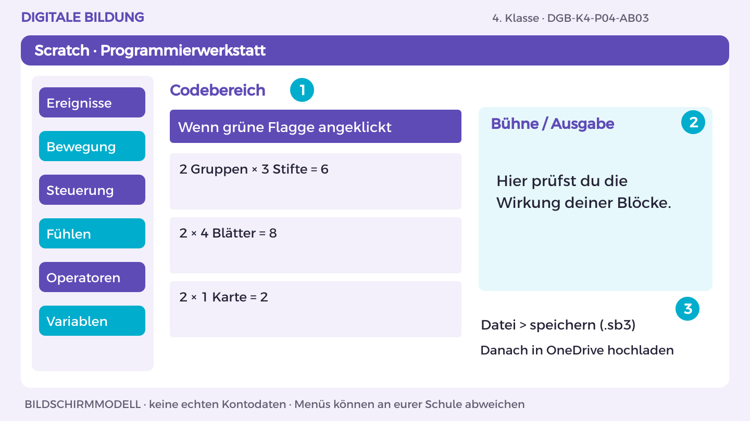
THEMA 4 · AB 3 · ZUERST ANSEHEN
4. Klasse · Digitale Grundbildung
71
Notes:
Materialgrundlage: DGB-Arbeitsheft und Lehrpersonenhandbuch, 4. Klasse, Fassung 3.0.
Lehrplan: BGBl. II Nr. 267/2022, Fachlehrplan Digitale Grundbildung. Referenzcodes sind interne Kennungen.
Kompetenzbezug:
4P1: Programme entwerfen und iterativ entwickeln, die Kontrollstrukturen kombinieren, einschließlich verschachtelter Schleifen und zusammengesetzter Konditionale.
4P4: einfache Programme oder Webanwendungen mit geeigneten Werkzeugen erstellen, um ein bestimmtes Problem zu lösen oder eine bestimmte Aufgabe zu erfüllen.
DGB-K4-P04-AB03 · Vormachen und Nachmachen
Beschriftetes Bildschirmmodell für die Übung, kein Screenshot eines echten Kontos. Menübezeichnungen können je nach Schulkonfiguration abweichen.
Quellen (04.10.2026): https://scratch.mit.edu/help/videos/
1. Öffne Scratch und wähle die benötigte Figur rechts unter der Bühne.
2. Lege unter Variablen die im Blockplan genannten Variablen oder Listen an. Variablen speichern einen Wert; Listen mehrere Einträge.
3. Ziehe Ereignis-, Steuerungs-, Fühlen- und Operatorblöcke aus den gleichnamigen Kategorien in den Codebereich. Baue den Blockplan schrittweise nach.
4. Starte nach jedem Teil mit der grünen Flagge. Beobachte Bühne, Variablen und Listen; vergleiche mit dem genannten Test.
5. Speichere die .sb3-Datei lokal und lade sie in OneDrive hoch. Nach erneutem Laden muss derselbe Test funktionieren.
Prüfung: Mein Programm läuft im gezeigten Test; ich kann mindestens einen Block und seine Wirkung erklären.
Führen Sie jeden Schritt auf dem schulischen Demo-Konto vor. Danach führt jedes Kind am eigenen Laptop aus; Partner*innen geben Hinweise. Kein echtes Passwort projizieren.
Erwartung: Gesamt 6 Stifte, 8 Blätter, 2 Karten; Eingabevalidierung vor Rechnen. Grenzwerte inklusive.

Slide 72
THEMA 4 · AB 3 · GEMEINSAM NACHMACHEN
Eingaben und Bedingungen
01
Öffne Scratch und wähle die benötigte Figur rechts unter der Bühne.
02
Lege unter Variablen die im Blockplan genannten Variablen oder Listen an. Variablen speichern einen Wert; Listen mehrere Einträge.
03
Ziehe Ereignis-, Steuerungs-, Fühlen- und Operatorblöcke aus den gleichnamigen Kategorien in den Codebereich. Baue den Blockplan schrittweise nach.
04
Starte nach jedem Teil mit der grünen Flagge. Beobachte Bühne, Variablen und Listen; vergleiche mit dem genannten Test.
05
Speichere die .sb3-Datei lokal und lade sie in OneDrive hoch. Nach erneutem Laden muss derselbe Test funktionieren.
4. Klasse · Digitale Grundbildung
72
Notes:
Materialgrundlage: DGB-Arbeitsheft und Lehrpersonenhandbuch, 4. Klasse, Fassung 3.0.
Lehrplan: BGBl. II Nr. 267/2022, Fachlehrplan Digitale Grundbildung. Referenzcodes sind interne Kennungen.
Kompetenzbezug:
4P1: Programme entwerfen und iterativ entwickeln, die Kontrollstrukturen kombinieren, einschließlich verschachtelter Schleifen und zusammengesetzter Konditionale.
4P4: einfache Programme oder Webanwendungen mit geeigneten Werkzeugen erstellen, um ein bestimmtes Problem zu lösen oder eine bestimmte Aufgabe zu erfüllen.
DGB-K4-P04-AB03 · Vormachen und Nachmachen
Beschriftetes Bildschirmmodell für die Übung, kein Screenshot eines echten Kontos. Menübezeichnungen können je nach Schulkonfiguration abweichen.
Quellen (04.10.2026): https://scratch.mit.edu/help/videos/
1. Öffne Scratch und wähle die benötigte Figur rechts unter der Bühne.
2. Lege unter Variablen die im Blockplan genannten Variablen oder Listen an. Variablen speichern einen Wert; Listen mehrere Einträge.
3. Ziehe Ereignis-, Steuerungs-, Fühlen- und Operatorblöcke aus den gleichnamigen Kategorien in den Codebereich. Baue den Blockplan schrittweise nach.
4. Starte nach jedem Teil mit der grünen Flagge. Beobachte Bühne, Variablen und Listen; vergleiche mit dem genannten Test.
5. Speichere die .sb3-Datei lokal und lade sie in OneDrive hoch. Nach erneutem Laden muss derselbe Test funktionieren.
Prüfung: Mein Programm läuft im gezeigten Test; ich kann mindestens einen Block und seine Wirkung erklären.
Führen Sie jeden Schritt auf dem schulischen Demo-Konto vor. Danach führt jedes Kind am eigenen Laptop aus; Partner*innen geben Hinweise. Kein echtes Passwort projizieren.
Erwartung: Gesamt 6 Stifte, 8 Blätter, 2 Karten; Eingabevalidierung vor Rechnen. Grenzwerte inklusive.

Slide 73
THEMA 4 · AB 3 · SCRATCH-BLOCKPLAN
Diese Blöcke verbindest du
Baustein 1
Frage „Gruppenanzahl 1 bis 10?“ und warte; setze Gruppen auf Antwort. Gültig nur: Länge von Antwort > 0 UND Antwort = Antwort * 1 UND Gruppen = runde Gruppen UND Gruppen ≥ 1 UND Gruppen ≤ 10.
Baustein 2
Bei ungültiger Eingabe: sage „Bitte ganze Zahl 1 bis 10“ und stoppe dieses Skript. Zahlenvergleich und Texttest getrennt mit Testfällen prüfen.
4. Klasse · Digitale Grundbildung
73
Notes:
Materialgrundlage: DGB-Arbeitsheft und Lehrpersonenhandbuch, 4. Klasse, Fassung 3.0.
Lehrplan: BGBl. II Nr. 267/2022, Fachlehrplan Digitale Grundbildung. Referenzcodes sind interne Kennungen.
Kompetenzbezug:
4P1: Programme entwerfen und iterativ entwickeln, die Kontrollstrukturen kombinieren, einschließlich verschachtelter Schleifen und zusammengesetzter Konditionale.
4P4: einfache Programme oder Webanwendungen mit geeigneten Werkzeugen erstellen, um ein bestimmtes Problem zu lösen oder eine bestimmte Aufgabe zu erfüllen.
DGB-K4-P04-AB03 · Vormachen und Nachmachen
Beschriftetes Bildschirmmodell für die Übung, kein Screenshot eines echten Kontos. Menübezeichnungen können je nach Schulkonfiguration abweichen.
Quellen (04.10.2026): https://scratch.mit.edu/help/videos/
1. Öffne Scratch und wähle die benötigte Figur rechts unter der Bühne.
2. Lege unter Variablen die im Blockplan genannten Variablen oder Listen an. Variablen speichern einen Wert; Listen mehrere Einträge.
3. Ziehe Ereignis-, Steuerungs-, Fühlen- und Operatorblöcke aus den gleichnamigen Kategorien in den Codebereich. Baue den Blockplan schrittweise nach.
4. Starte nach jedem Teil mit der grünen Flagge. Beobachte Bühne, Variablen und Listen; vergleiche mit dem genannten Test.
5. Speichere die .sb3-Datei lokal und lade sie in OneDrive hoch. Nach erneutem Laden muss derselbe Test funktionieren.
Prüfung: Mein Programm läuft im gezeigten Test; ich kann mindestens einen Block und seine Wirkung erklären.
Führen Sie jeden Schritt auf dem schulischen Demo-Konto vor. Danach führt jedes Kind am eigenen Laptop aus; Partner*innen geben Hinweise. Kein echtes Passwort projizieren.
Erwartung: Gesamt 6 Stifte, 8 Blätter, 2 Karten; Eingabevalidierung vor Rechnen. Grenzwerte inklusive.
Frage „Gruppenanzahl 1 bis 10?“ und warte; setze Gruppen auf Antwort. Gültig nur: Länge von Antwort > 0 UND Antwort = Antwort * 1 UND Gruppen = runde Gruppen UND Gruppen ≥ 1 UND Gruppen ≤ 10.
Bei ungültiger Eingabe: sage „Bitte ganze Zahl 1 bis 10“ und stoppe dieses Skript. Zahlenvergleich und Texttest getrennt mit Testfällen prüfen.
Frage Stückzahlen für Stift, Blatt und Karte; prüfe analog ganze Zahlen 0 bis 20. Speichere sie in einer zweiten Liste Bedarf.
Äußere Schleife Gruppen-mal, innere Schleife 3-mal. Gesamt je Material = Gruppen × Element(Materialindex, Bedarf). Test 2/3/4/1 ergibt 6, 8, 2.

Slide 74
THEMA 4 · AB 3 · SCRATCH-BLOCKPLAN
Diese Blöcke verbindest du
Baustein 3
Frage Stückzahlen für Stift, Blatt und Karte; prüfe analog ganze Zahlen 0 bis 20. Speichere sie in einer zweiten Liste Bedarf.
Baustein 4
Äußere Schleife Gruppen-mal, innere Schleife 3-mal. Gesamt je Material = Gruppen × Element(Materialindex, Bedarf). Test 2/3/4/1 ergibt 6, 8, 2.
4. Klasse · Digitale Grundbildung
74
Notes:
Materialgrundlage: DGB-Arbeitsheft und Lehrpersonenhandbuch, 4. Klasse, Fassung 3.0.
Lehrplan: BGBl. II Nr. 267/2022, Fachlehrplan Digitale Grundbildung. Referenzcodes sind interne Kennungen.
Kompetenzbezug:
4P1: Programme entwerfen und iterativ entwickeln, die Kontrollstrukturen kombinieren, einschließlich verschachtelter Schleifen und zusammengesetzter Konditionale.
4P4: einfache Programme oder Webanwendungen mit geeigneten Werkzeugen erstellen, um ein bestimmtes Problem zu lösen oder eine bestimmte Aufgabe zu erfüllen.
DGB-K4-P04-AB03 · Vormachen und Nachmachen
Beschriftetes Bildschirmmodell für die Übung, kein Screenshot eines echten Kontos. Menübezeichnungen können je nach Schulkonfiguration abweichen.
Quellen (04.10.2026): https://scratch.mit.edu/help/videos/
1. Öffne Scratch und wähle die benötigte Figur rechts unter der Bühne.
2. Lege unter Variablen die im Blockplan genannten Variablen oder Listen an. Variablen speichern einen Wert; Listen mehrere Einträge.
3. Ziehe Ereignis-, Steuerungs-, Fühlen- und Operatorblöcke aus den gleichnamigen Kategorien in den Codebereich. Baue den Blockplan schrittweise nach.
4. Starte nach jedem Teil mit der grünen Flagge. Beobachte Bühne, Variablen und Listen; vergleiche mit dem genannten Test.
5. Speichere die .sb3-Datei lokal und lade sie in OneDrive hoch. Nach erneutem Laden muss derselbe Test funktionieren.
Prüfung: Mein Programm läuft im gezeigten Test; ich kann mindestens einen Block und seine Wirkung erklären.
Führen Sie jeden Schritt auf dem schulischen Demo-Konto vor. Danach führt jedes Kind am eigenen Laptop aus; Partner*innen geben Hinweise. Kein echtes Passwort projizieren.
Erwartung: Gesamt 6 Stifte, 8 Blätter, 2 Karten; Eingabevalidierung vor Rechnen. Grenzwerte inklusive.
Frage „Gruppenanzahl 1 bis 10?“ und warte; setze Gruppen auf Antwort. Gültig nur: Länge von Antwort > 0 UND Antwort = Antwort * 1 UND Gruppen = runde Gruppen UND Gruppen ≥ 1 UND Gruppen ≤ 10.
Bei ungültiger Eingabe: sage „Bitte ganze Zahl 1 bis 10“ und stoppe dieses Skript. Zahlenvergleich und Texttest getrennt mit Testfällen prüfen.
Frage Stückzahlen für Stift, Blatt und Karte; prüfe analog ganze Zahlen 0 bis 20. Speichere sie in einer zweiten Liste Bedarf.
Äußere Schleife Gruppen-mal, innere Schleife 3-mal. Gesamt je Material = Gruppen × Element(Materialindex, Bedarf). Test 2/3/4/1 ergibt 6, 8, 2.

Slide 75
THEMA 4 · ARBEITSBLATT 3 · 50 MINUTEN
Eingaben und Bedingungen
A
Ergänzt die Eingaben und prüft die vereinbarten Grenzen mit UND bzw. ODER. Behandelt leere oder nichtnumerische Eingaben.
B
Berechnet Gesamtbedarf je Material. Testet 2 Gruppen mit 3 Stiften, 4 Blättern und 1 Karte pro Gruppe.
Zum Nachdenken
Warum genügt eine reine Größenprüfung bei Text nicht?
4. Klasse · Digitale Grundbildung
75
Notes:
Materialgrundlage: DGB-Arbeitsheft und Lehrpersonenhandbuch, 4. Klasse, Fassung 3.0.
Lehrplan: BGBl. II Nr. 267/2022, Fachlehrplan Digitale Grundbildung. Referenzcodes sind interne Kennungen.
Kompetenzbezug:
4P1: Programme entwerfen und iterativ entwickeln, die Kontrollstrukturen kombinieren, einschließlich verschachtelter Schleifen und zusammengesetzter Konditionale.
4P4: einfache Programme oder Webanwendungen mit geeigneten Werkzeugen erstellen, um ein bestimmtes Problem zu lösen oder eine bestimmte Aufgabe zu erfüllen.
DGB-K4-P04-AB03
Auftrag A: Ergänzt die Eingaben und prüft die vereinbarten Grenzen mit UND bzw. ODER. Behandelt leere oder nichtnumerische Eingaben.
Auftrag B: Berechnet Gesamtbedarf je Material. Testet 2 Gruppen mit 3 Stiften, 4 Blättern und 1 Karte pro Gruppe.
Erwartungshorizont: Gesamt 6 Stifte, 8 Blätter, 2 Karten; Eingabevalidierung vor Rechnen. Grenzwerte inklusive.
Hilfe: Prüft zuerst, ob sich die Eingabe als ganze Zahl lesen lässt.
Reflexion: Warum genügt eine reine Größenprüfung bei Text nicht?
Erweiterung: Formuliert dieselbe Prüfung als Gültigkeits- und als Fehlerbedingung.
Freigabe: Beide Teilaufgaben zeigen lassen und individuellen fachlichen Kern gemäß Erwartungshorizont erfragen. Praktische Handlung tatsächlich beobachten.
Zeitvorschlag: 5 Minuten Einstieg, 30 Minuten Arbeit, 10 Minuten Prüfung und Reflexion, 5 Minuten Sicherung/Freigabe.

Slide 76
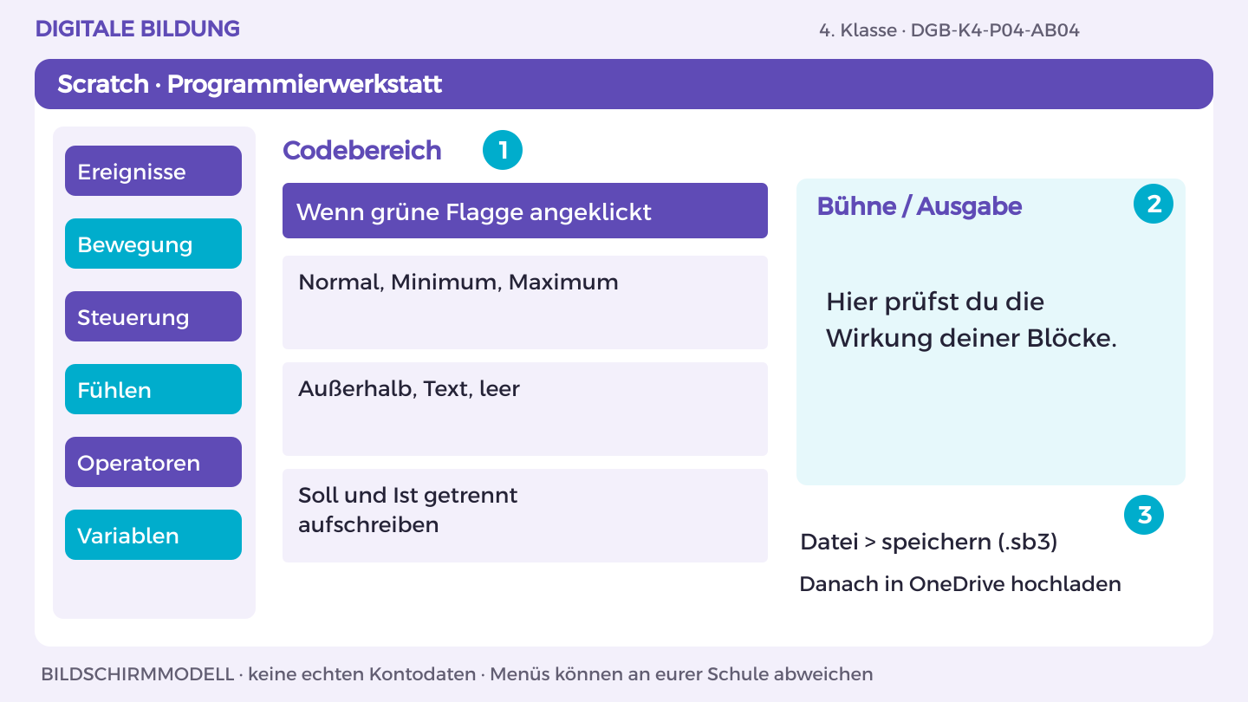
THEMA 4 · AB 4 · ZUERST ANSEHEN
4. Klasse · Digitale Grundbildung
76
Notes:
Materialgrundlage: DGB-Arbeitsheft und Lehrpersonenhandbuch, 4. Klasse, Fassung 3.0.
Lehrplan: BGBl. II Nr. 267/2022, Fachlehrplan Digitale Grundbildung. Referenzcodes sind interne Kennungen.
Kompetenzbezug:
4P1: Programme entwerfen und iterativ entwickeln, die Kontrollstrukturen kombinieren, einschließlich verschachtelter Schleifen und zusammengesetzter Konditionale.
4P3: mit bereitgestellten Medien und Software-Applikationen zielgerichtet und kreativ gestaltend kooperieren.
DGB-K4-P04-AB04 · Vormachen und Nachmachen
Beschriftetes Bildschirmmodell für die Übung, kein Screenshot eines echten Kontos. Menübezeichnungen können je nach Schulkonfiguration abweichen.
Quellen (04.10.2026): https://scratch.mit.edu/help/videos/
1. Öffne dein gespeichertes Scratch-Projekt über Datei > Von deinem Computer laden. Starte mit der grünen Flagge.
2. Schreibe in Word eine Testtabelle mit den Spalten Eingabe, erwartetes Ergebnis, tatsächliches Ergebnis und Korrektur.
3. Führe die Testfälle aus Aufgabe A nacheinander durch. Beim Nutzertest bedient die Testperson selbst; beobachte ohne vorherige Erklärung.
4. Notiere die erste Abweichung genau. Ändere nur den betroffenen Block und wiederhole denselben Test.
5. Speichere das verbesserte .sb3-Projekt neu und lade es in OneDrive hoch. Halte in der Testtabelle fest, was jetzt funktioniert.
Prüfung: Mein Programm läuft im gezeigten Test; ich kann mindestens einen Block und seine Wirkung erklären.
Führen Sie jeden Schritt auf dem schulischen Demo-Konto vor. Danach führt jedes Kind am eigenen Laptop aus; Partner*innen geben Hinweise. Kein echtes Passwort projizieren.
Erwartung: Iterative Verbesserung mit erneutem Test; Testzahlen für Stückzahl und Gruppen getrennt betrachten.

Slide 77
THEMA 4 · AB 4 · GEMEINSAM NACHMACHEN
Systematisch testen
01
Öffne dein gespeichertes Scratch-Projekt über Datei > Von deinem Computer laden. Starte mit der grünen Flagge.
02
Schreibe in Word eine Testtabelle mit den Spalten Eingabe, erwartetes Ergebnis, tatsächliches Ergebnis und Korrektur.
03
Führe die Testfälle aus Aufgabe A nacheinander durch. Beim Nutzertest bedient die Testperson selbst; beobachte ohne vorherige Erklärung.
04
Notiere die erste Abweichung genau. Ändere nur den betroffenen Block und wiederhole denselben Test.
05
Speichere das verbesserte .sb3-Projekt neu und lade es in OneDrive hoch. Halte in der Testtabelle fest, was jetzt funktioniert.
4. Klasse · Digitale Grundbildung
77
Notes:
Materialgrundlage: DGB-Arbeitsheft und Lehrpersonenhandbuch, 4. Klasse, Fassung 3.0.
Lehrplan: BGBl. II Nr. 267/2022, Fachlehrplan Digitale Grundbildung. Referenzcodes sind interne Kennungen.
Kompetenzbezug:
4P1: Programme entwerfen und iterativ entwickeln, die Kontrollstrukturen kombinieren, einschließlich verschachtelter Schleifen und zusammengesetzter Konditionale.
4P3: mit bereitgestellten Medien und Software-Applikationen zielgerichtet und kreativ gestaltend kooperieren.
DGB-K4-P04-AB04 · Vormachen und Nachmachen
Beschriftetes Bildschirmmodell für die Übung, kein Screenshot eines echten Kontos. Menübezeichnungen können je nach Schulkonfiguration abweichen.
Quellen (04.10.2026): https://scratch.mit.edu/help/videos/
1. Öffne dein gespeichertes Scratch-Projekt über Datei > Von deinem Computer laden. Starte mit der grünen Flagge.
2. Schreibe in Word eine Testtabelle mit den Spalten Eingabe, erwartetes Ergebnis, tatsächliches Ergebnis und Korrektur.
3. Führe die Testfälle aus Aufgabe A nacheinander durch. Beim Nutzertest bedient die Testperson selbst; beobachte ohne vorherige Erklärung.
4. Notiere die erste Abweichung genau. Ändere nur den betroffenen Block und wiederhole denselben Test.
5. Speichere das verbesserte .sb3-Projekt neu und lade es in OneDrive hoch. Halte in der Testtabelle fest, was jetzt funktioniert.
Prüfung: Mein Programm läuft im gezeigten Test; ich kann mindestens einen Block und seine Wirkung erklären.
Führen Sie jeden Schritt auf dem schulischen Demo-Konto vor. Danach führt jedes Kind am eigenen Laptop aus; Partner*innen geben Hinweise. Kein echtes Passwort projizieren.
Erwartung: Iterative Verbesserung mit erneutem Test; Testzahlen für Stückzahl und Gruppen getrennt betrachten.

Slide 78
THEMA 4 · ARBEITSBLATT 4 · 50 MINUTEN
Systematisch testen
A
Erstellt mindestens sechs Tests: normaler Fall, kleinste und größte erlaubte Zahl, Zahl außerhalb, Text und leere Eingabe.
B
Dokumentiert Soll, Ist und Korrektur eines Fehlers. Überarbeitet das Programm und ergänzt Kommentare zu Schleifen und Bedingungen.
Zum Nachdenken
Welcher Grenzfall war leicht zu übersehen?
4. Klasse · Digitale Grundbildung
78
Notes:
Materialgrundlage: DGB-Arbeitsheft und Lehrpersonenhandbuch, 4. Klasse, Fassung 3.0.
Lehrplan: BGBl. II Nr. 267/2022, Fachlehrplan Digitale Grundbildung. Referenzcodes sind interne Kennungen.
Kompetenzbezug:
4P1: Programme entwerfen und iterativ entwickeln, die Kontrollstrukturen kombinieren, einschließlich verschachtelter Schleifen und zusammengesetzter Konditionale.
4P3: mit bereitgestellten Medien und Software-Applikationen zielgerichtet und kreativ gestaltend kooperieren.
DGB-K4-P04-AB04
Auftrag A: Erstellt mindestens sechs Tests: normaler Fall, kleinste und größte erlaubte Zahl, Zahl außerhalb, Text und leere Eingabe.
Auftrag B: Dokumentiert Soll, Ist und Korrektur eines Fehlers. Überarbeitet das Programm und ergänzt Kommentare zu Schleifen und Bedingungen.
Erwartungshorizont: Iterative Verbesserung mit erneutem Test; Testzahlen für Stückzahl und Gruppen getrennt betrachten.
Hilfe: Ein guter Test hat ein vorab bekanntes erwartetes Ergebnis.
Reflexion: Welcher Grenzfall war leicht zu übersehen?
Erweiterung: Prüft zusätzlich eine Dezimalzahl.
Freigabe: Beide Teilaufgaben zeigen lassen und individuellen fachlichen Kern gemäß Erwartungshorizont erfragen. Praktische Handlung tatsächlich beobachten.
Zeitvorschlag: 5 Minuten Einstieg, 30 Minuten Arbeit, 10 Minuten Prüfung und Reflexion, 5 Minuten Sicherung/Freigabe.

Slide 79

THEMA 4 · AB 5 · ZUERST ANSEHEN
4. Klasse · Digitale Grundbildung
79
Notes:
Materialgrundlage: DGB-Arbeitsheft und Lehrpersonenhandbuch, 4. Klasse, Fassung 3.0.
Lehrplan: BGBl. II Nr. 267/2022, Fachlehrplan Digitale Grundbildung. Referenzcodes sind interne Kennungen.
Kompetenzbezug:
4P4: einfache Programme oder Webanwendungen mit geeigneten Werkzeugen erstellen, um ein bestimmtes Problem zu lösen oder eine bestimmte Aufgabe zu erfüllen.
4P1: Programme entwerfen und iterativ entwickeln, die Kontrollstrukturen kombinieren, einschließlich verschachtelter Schleifen und zusammengesetzter Konditionale.
4P3: mit bereitgestellten Medien und Software-Applikationen zielgerichtet und kreativ gestaltend kooperieren.
DGB-K4-P04-AB05 · Vormachen und Nachmachen
Beschriftetes Bildschirmmodell für die Übung, kein Screenshot eines echten Kontos. Menübezeichnungen können je nach Schulkonfiguration abweichen.
Quellen (04.10.2026): https://scratch.mit.edu/help/videos/
1. Öffne dein Projekt in Scratch und starte die grüne Flagge. Prüfe Start, Eingaben, Ausgabe und erneuten Start anhand der Aufgaben.
2. Zeige einer Testperson nur die Bedienanleitung. Lass sie selbst bedienen; frage anschließend, welcher Schritt unklar war.
3. Verbessere genau diesen Schritt. Erkläre der Lehrperson die geforderte Schleife, Bedingung oder Variable direkt am eigenen Code.
4. Wähle Datei > Auf deinem Computer speichern. Benenne die Datei K4_Materialplaner_Kennung.sb3 und lade sie in OneDrive hoch.
5. Lade die abgegebene Datei wieder herunter und öffne sie in Scratch. Teste erneut und prüfe den vereinbarten Zugriff der Lehrperson.
Prüfung: Mein Programm läuft im gezeigten Test; ich kann mindestens einen Block und seine Wirkung erklären.
Führen Sie jeden Schritt auf dem schulischen Demo-Konto vor. Danach führt jedes Kind am eigenen Laptop aus; Partner*innen geben Hinweise. Kein echtes Passwort projizieren.
Erwartung: Lauffähige Übergabe und individuelle Codeerklärung; kein bestimmter Programmierstil vorgeschrieben.

Slide 80
THEMA 4 · AB 5 · GEMEINSAM NACHMACHEN
Übergabe und Erklärung
01
Öffne dein Projekt in Scratch und starte die grüne Flagge. Prüfe Start, Eingaben, Ausgabe und erneuten Start anhand der Aufgaben.
02
Zeige einer Testperson nur die Bedienanleitung. Lass sie selbst bedienen; frage anschließend, welcher Schritt unklar war.
03
Verbessere genau diesen Schritt. Erkläre der Lehrperson die geforderte Schleife, Bedingung oder Variable direkt am eigenen Code.
04
Wähle Datei > Auf deinem Computer speichern. Benenne die Datei K4_Materialplaner_Kennung.sb3 und lade sie in OneDrive hoch.
05
Lade die abgegebene Datei wieder herunter und öffne sie in Scratch. Teste erneut und prüfe den vereinbarten Zugriff der Lehrperson.
4. Klasse · Digitale Grundbildung
80
Notes:
Materialgrundlage: DGB-Arbeitsheft und Lehrpersonenhandbuch, 4. Klasse, Fassung 3.0.
Lehrplan: BGBl. II Nr. 267/2022, Fachlehrplan Digitale Grundbildung. Referenzcodes sind interne Kennungen.
Kompetenzbezug:
4P4: einfache Programme oder Webanwendungen mit geeigneten Werkzeugen erstellen, um ein bestimmtes Problem zu lösen oder eine bestimmte Aufgabe zu erfüllen.
4P1: Programme entwerfen und iterativ entwickeln, die Kontrollstrukturen kombinieren, einschließlich verschachtelter Schleifen und zusammengesetzter Konditionale.
4P3: mit bereitgestellten Medien und Software-Applikationen zielgerichtet und kreativ gestaltend kooperieren.
DGB-K4-P04-AB05 · Vormachen und Nachmachen
Beschriftetes Bildschirmmodell für die Übung, kein Screenshot eines echten Kontos. Menübezeichnungen können je nach Schulkonfiguration abweichen.
Quellen (04.10.2026): https://scratch.mit.edu/help/videos/
1. Öffne dein Projekt in Scratch und starte die grüne Flagge. Prüfe Start, Eingaben, Ausgabe und erneuten Start anhand der Aufgaben.
2. Zeige einer Testperson nur die Bedienanleitung. Lass sie selbst bedienen; frage anschließend, welcher Schritt unklar war.
3. Verbessere genau diesen Schritt. Erkläre der Lehrperson die geforderte Schleife, Bedingung oder Variable direkt am eigenen Code.
4. Wähle Datei > Auf deinem Computer speichern. Benenne die Datei K4_Materialplaner_Kennung.sb3 und lade sie in OneDrive hoch.
5. Lade die abgegebene Datei wieder herunter und öffne sie in Scratch. Teste erneut und prüfe den vereinbarten Zugriff der Lehrperson.
Prüfung: Mein Programm läuft im gezeigten Test; ich kann mindestens einen Block und seine Wirkung erklären.
Führen Sie jeden Schritt auf dem schulischen Demo-Konto vor. Danach führt jedes Kind am eigenen Laptop aus; Partner*innen geben Hinweise. Kein echtes Passwort projizieren.
Erwartung: Lauffähige Übergabe und individuelle Codeerklärung; kein bestimmter Programmierstil vorgeschrieben.

Slide 81
THEMA 4 · ARBEITSBLATT 5 · 50 MINUTEN
Übergabe und Erklärung
A
Lasst eine andere Person die Anwendung nur mit der integrierten Anleitung bedienen. Verbessert einen unklaren Schritt.
B
Speichert die finale Datei bzw. das Projektpaket. Jede Person erklärt Schleifen, Bedingung und einen Test.
Zum Nachdenken
Welche Änderung würdet ihr als Nächstes priorisieren?
4. Klasse · Digitale Grundbildung
81
Notes:
Materialgrundlage: DGB-Arbeitsheft und Lehrpersonenhandbuch, 4. Klasse, Fassung 3.0.
Lehrplan: BGBl. II Nr. 267/2022, Fachlehrplan Digitale Grundbildung. Referenzcodes sind interne Kennungen.
Kompetenzbezug:
4P4: einfache Programme oder Webanwendungen mit geeigneten Werkzeugen erstellen, um ein bestimmtes Problem zu lösen oder eine bestimmte Aufgabe zu erfüllen.
4P1: Programme entwerfen und iterativ entwickeln, die Kontrollstrukturen kombinieren, einschließlich verschachtelter Schleifen und zusammengesetzter Konditionale.
4P3: mit bereitgestellten Medien und Software-Applikationen zielgerichtet und kreativ gestaltend kooperieren.
DGB-K4-P04-AB05
Auftrag A: Lasst eine andere Person die Anwendung nur mit der integrierten Anleitung bedienen. Verbessert einen unklaren Schritt.
Auftrag B: Speichert die finale Datei bzw. das Projektpaket. Jede Person erklärt Schleifen, Bedingung und einen Test.
Erwartungshorizont: Lauffähige Übergabe und individuelle Codeerklärung; kein bestimmter Programmierstil vorgeschrieben.
Hilfe: Dokumentiert Start, Eingaben, Ausgaben und bekannte Grenzen im Projekt.
Reflexion: Welche Änderung würdet ihr als Nächstes priorisieren?
Erweiterung: Entwerft eine zusätzliche Materialart ohne Änderung des Grundablaufs.
Freigabe: Beide Teilaufgaben zeigen lassen und individuellen fachlichen Kern gemäß Erwartungshorizont erfragen. Praktische Handlung tatsächlich beobachten.
Zeitvorschlag: 5 Minuten Einstieg, 30 Minuten Arbeit, 10 Minuten Prüfung und Reflexion, 5 Minuten Sicherung/Freigabe.

Slide 82
THEMA 4 · ABSCHLUSS
Ergebnisrunde
Plan mit äußerer Gruppen- und innerer Materialschleife.
Programm mit gültigen Eingabegrenzen und korrektem Gesamtbedarf.
Mindestens sechs dokumentierte Tests und eine Übergabe ohne Zusatzhilfe.
Mein Beispiel · meine Erklärung · mein nächster Versuch
Wo außerhalb dieser Übung könnte dir das helfen? Nenne eine Situation und einen passenden nächsten Schritt.
4. Klasse · Digitale Grundbildung
82
Notes:
Materialgrundlage: DGB-Arbeitsheft und Lehrpersonenhandbuch, 4. Klasse, Fassung 3.0.
Lehrplan: BGBl. II Nr. 267/2022, Fachlehrplan Digitale Grundbildung. Referenzcodes sind interne Kennungen.
Kompetenzbezug:
4P3: mit bereitgestellten Medien und Software-Applikationen zielgerichtet und kreativ gestaltend kooperieren.
4P4: einfache Programme oder Webanwendungen mit geeigneten Werkzeugen erstellen, um ein bestimmtes Problem zu lösen oder eine bestimmte Aufgabe zu erfüllen.
4P1: Programme entwerfen und iterativ entwickeln, die Kontrollstrukturen kombinieren, einschließlich verschachtelter Schleifen und zusammengesetzter Konditionale.
Endprodukt: Eine ausführbare Programmdatei oder ein Projektpaket mit integrierter Anleitung und Dokumentation.
Abschlusskriterium: Lauffähige Übergabe und individuelle Codeerklärung; kein bestimmter Programmierstil vorgeschrieben.
Ergebnisrunde moderieren: Jede Person zeigt und erklärt eine eigene Entscheidung oder praktische Handlung. Kriterien fachliche Richtigkeit, Anwendung/Funktion, Verantwortung/Verständlichkeit, individueller Prozess. Keine Kompetenz allein aus einer Dateiablage ableiten.
Die Illustration auf der Themastartfolie ist nur eine mögliche Darstellungsform. Funktionsfähige Programme und praktische Nachweise bleiben erforderlich.

Slide 83
THEMA 5 · DEIN ALLTAG
Wirklichkeit wird gestaltet
Eine Überschrift behauptet, alle Jugendlichen wollten nur noch online lernen. Die zugrunde liegende Frage war aber viel enger gestellt. Du prüfst den Widerspruch und überarbeitest den Beitrag so, dass andere sich ein begründetes Bild machen können. Dabei erlebst du, wie Auswahl, Diagramme und Formulierungen die Wirkung einer Nachricht verändern.
Dein erster Versuch
Vergleiche „Alle Jugendlichen wollen nur noch online lernen“ mit der Frage „Wünschst du dir gelegentlich Onlineübungen?“. Markiere die Wörter, die mehr behaupten, als gefragt wurde.
4. Klasse · Digitale Grundbildung
83
Notes:
Materialgrundlage: DGB-Arbeitsheft und Lehrpersonenhandbuch, 4. Klasse, Fassung 3.0.
Lehrplan: BGBl. II Nr. 267/2022, Fachlehrplan Digitale Grundbildung. Referenzcodes sind interne Kennungen.
Kompetenzbezug:
4K2: ein Verständnis für die Konstruktion von Medienwirklichkeit durch die Erhebung und Analyse von Informationen und Daten bzw. die Mechanismen der Bild-, Ton- oder Datenmanipulation entwickeln.
4P2: Möglichkeiten verschiedener Darstellungsformen von Inhalten erproben und deren Einfluss auf die Wahrnehmung des Inhalts hinterfragen.
4I3: Informationen und Inhalte aktualisieren, verbessern sowie zielgruppen-, medienformat- und anwendungsgerecht aufbereiten und inhaltlich, organisatorisch und sprachlich in bestehende Wissensorganisationsformate einbinden.
4K4: verantwortungsvoll in digitalen Medien kommunizieren und unter Berücksichtigung des Urheberrechts und des Rechts am eigenen Bild Daten austauschen.
4P3: mit bereitgestellten Medien und Software-Applikationen zielgerichtet und kreativ gestaltend kooperieren.
Orientierung: Der Redaktionsfall verbindet kritisches Prüfen mit dem befriedigenden Verbessern eines konkreten Textes. Die absichtlich irreführende Darstellung bleibt als Analysebeispiel markiert. Beurteilen Sie die Begründung der Änderungen und den Datenbezug.
Vorbereitung: Originalüberschrift, Frage und alle 20 Antworten als Zahlen bereitlegen. Vorlage mit Titel, Kurzfassung, Befund, Grenzen, Quelle und Änderungsvermerk anbieten. Nur eigene oder freigegebene Motive verwenden. Auf jedem Laptop den gezeigten Weg prüfen; Ordner Digitale_Grundbildung/Klasse_4/05_Redaktionsbeitrag vorbereiten. Datei K4_Redaktionsbeitrag_Kennung verwenden. Bei Abweichungen Menübezeichnung auf der Schulstart-Karte notieren.
Erste Unterrichtseinheit: 0–5 Alltagssituation und ersten Versuch gemeinsam lesen. Vergleiche „Alle Jugendlichen wollen nur noch online lernen“ mit der Frage „Wünschst du dir gelegentlich Onlineübungen?“. Markiere die Wörter, die mehr behaupten, als gefragt wurde. / 5–10 Beobachtungen sammeln. Die Lernziele in eigenen Worten erklären lassen; offene Begriffe anhand der Materialkarte klären. / 10–35 Die beiden Aufgaben von Arbeitsblatt 1 bearbeiten lassen. Bedienung und Erklärung im Team wechseln. Bei Bedarf den Hilfehinweis nutzen. / 35–45 Zwei unterschiedliche Lösungswege vergleichen. Drei konkret benannte Verallgemeinerungen oder Auslassungen. / 45–50 Jede Person nennt eine gelungene Handlung und einen nächsten Versuch. Beobachtung und passende Aufgabenkennung kurz im Lernnachweis festhalten.

Slide 84
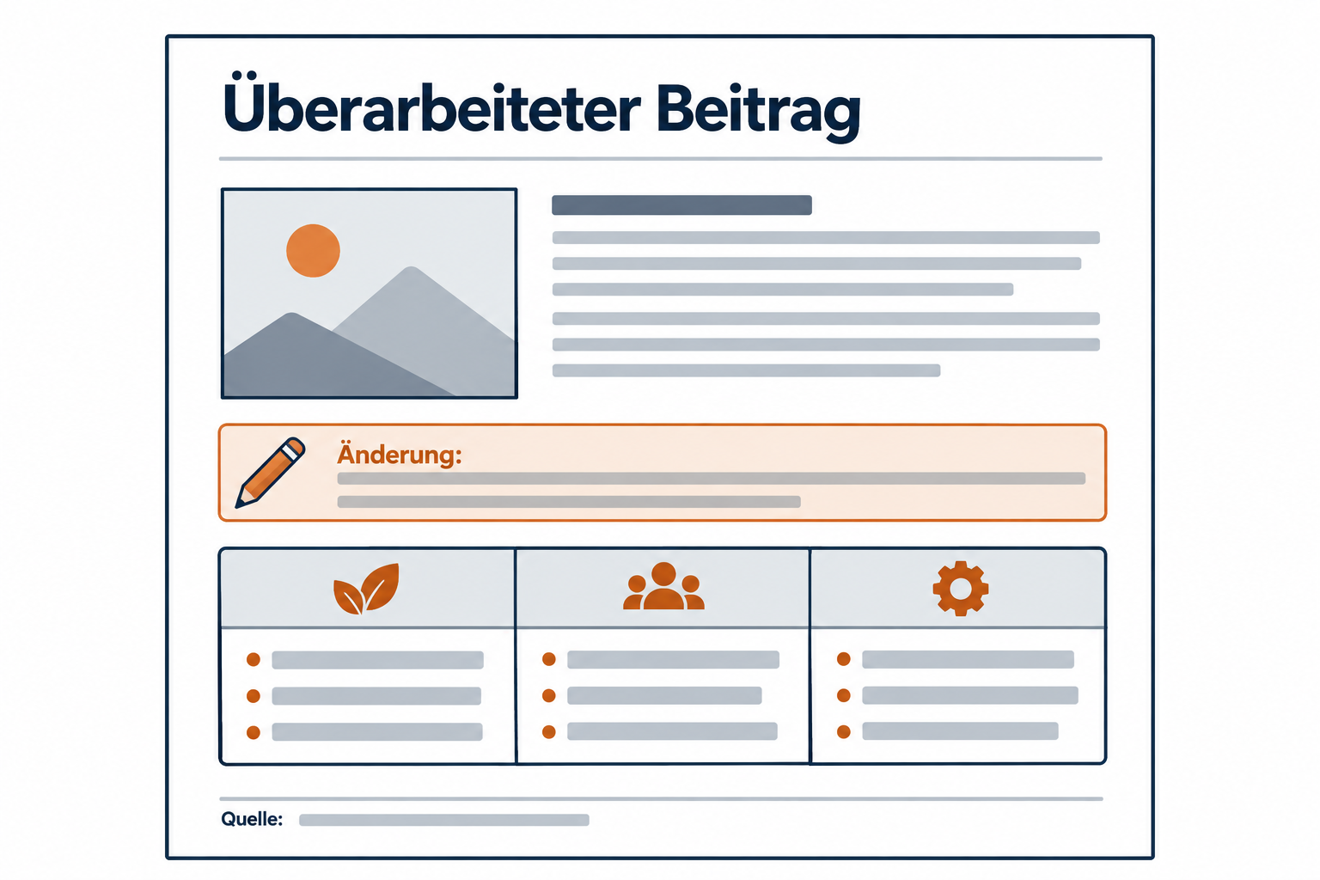
THEMA 5 · 5 UNTERRICHTSEINHEITEN
Wirklichkeit wird gestaltet
Das kannst du danach
Ich kann Behauptungen mit Frage, Stichprobe und Daten abgleichen.
Ich kann die Wirkung von Auswahl und Gestaltung an Beispielen erklären.
Ich kann einen Beitrag sachlich überarbeiten und verantwortungsvoll weitergeben.
Illustrative Gestaltungsidee, keine Musterlösung.
Inhalte und Diagramme sind schematisch.
So wird dein Können sichtbar
Ein redaktionell überarbeiteter Beitrag mit Quellen und Änderungsvermerk als PDF oder geschützter Beitrag.
4. Klasse · Digitale Grundbildung
84
Notes:
Materialgrundlage: DGB-Arbeitsheft und Lehrpersonenhandbuch, 4. Klasse, Fassung 3.0.
Lehrplan: BGBl. II Nr. 267/2022, Fachlehrplan Digitale Grundbildung. Referenzcodes sind interne Kennungen.
Kompetenzbezug:
4K2: ein Verständnis für die Konstruktion von Medienwirklichkeit durch die Erhebung und Analyse von Informationen und Daten bzw. die Mechanismen der Bild-, Ton- oder Datenmanipulation entwickeln.
4P2: Möglichkeiten verschiedener Darstellungsformen von Inhalten erproben und deren Einfluss auf die Wahrnehmung des Inhalts hinterfragen.
4I3: Informationen und Inhalte aktualisieren, verbessern sowie zielgruppen-, medienformat- und anwendungsgerecht aufbereiten und inhaltlich, organisatorisch und sprachlich in bestehende Wissensorganisationsformate einbinden.
4K4: verantwortungsvoll in digitalen Medien kommunizieren und unter Berücksichtigung des Urheberrechts und des Rechts am eigenen Bild Daten austauschen.
4P3: mit bereitgestellten Medien und Software-Applikationen zielgerichtet und kreativ gestaltend kooperieren.
Ziel: Du prüfst mediale Darstellungen und überarbeitest Inhalte für eine gemeinsame Wissenssammlung.
Endprodukt: Ein redaktionell überarbeiteter Beitrag mit Quellen und Änderungsvermerk als PDF oder geschützter Beitrag.
Vorbereitung: Eigener Laptop, Internetzugang und Microsoft 365 im Browser mit dem von der Schule bereitgestellten Konto. Gezeigter Geräteweg: Windows 11. Excel und Word. Ablage und Abgabe: OneDrive.
Bild: mit dem integrierten Bildgenerator erstelltes illustratives Ergebnisbeispiel. Bildgestaltung ist nicht verbindlich. Kernfrage: Woran lässt sich das erwartete Ergebnis erkennen?

Slide 85
THEMA 5 · VORBEREITUNG
Material für das Thema
Eigener Laptop, Internetzugang und Microsoft 365 im Browser mit dem von der Schule bereitgestellten Konto. Gezeigter Geräteweg: Windows 11. Excel und Word. Ablage und Abgabe: OneDrive.
Fiktiver Redaktionsfall: „Alle Jugendlichen wollen nur noch online lernen. Das zeigt unsere Umfrage.“ Daten: 20 freiwillige Antworten einer Lerngruppe, davon 12 für gelegentliche Onlineübungen, 5 dagegen, 3 unentschieden. Die Frage lautete „Wünschst du dir gelegentlich Onlineübungen?“ Ein Diagramm zeigt nur 12 Zustimmungen und lässt die anderen Antworten weg. Diese Übungsdaten sind erfunden. Zielgruppe des neuen Beitrags: Lernende und Lehrpersonen einer beliebigen Schule.
4. Klasse · Digitale Grundbildung
85
Notes:
Materialgrundlage: DGB-Arbeitsheft und Lehrpersonenhandbuch, 4. Klasse, Fassung 3.0.
Lehrplan: BGBl. II Nr. 267/2022, Fachlehrplan Digitale Grundbildung. Referenzcodes sind interne Kennungen.
Kompetenzbezug:
4K2: ein Verständnis für die Konstruktion von Medienwirklichkeit durch die Erhebung und Analyse von Informationen und Daten bzw. die Mechanismen der Bild-, Ton- oder Datenmanipulation entwickeln.
4P2: Möglichkeiten verschiedener Darstellungsformen von Inhalten erproben und deren Einfluss auf die Wahrnehmung des Inhalts hinterfragen.
4I3: Informationen und Inhalte aktualisieren, verbessern sowie zielgruppen-, medienformat- und anwendungsgerecht aufbereiten und inhaltlich, organisatorisch und sprachlich in bestehende Wissensorganisationsformate einbinden.
4K4: verantwortungsvoll in digitalen Medien kommunizieren und unter Berücksichtigung des Urheberrechts und des Rechts am eigenen Bild Daten austauschen.
4P3: mit bereitgestellten Medien und Software-Applikationen zielgerichtet und kreativ gestaltend kooperieren.
Vollständige Materialkarte: Fiktiver Redaktionsfall: „Alle Jugendlichen wollen nur noch online lernen. Das zeigt unsere Umfrage.“ Daten: 20 freiwillige Antworten einer Lerngruppe, davon 12 für gelegentliche Onlineübungen, 5 dagegen, 3 unentschieden. Die Frage lautete „Wünschst du dir gelegentlich Onlineübungen?“ Ein Diagramm zeigt nur 12 Zustimmungen und lässt die anderen Antworten weg. Diese Übungsdaten sind erfunden. Zielgruppe des neuen Beitrags: Lernende und Lehrpersonen einer beliebigen Schule.
Geräte und Programme: Eigener Laptop, Internetzugang und Microsoft 365 im Browser mit dem von der Schule bereitgestellten Konto. Gezeigter Geräteweg: Windows 11. Excel und Word. Ablage und Abgabe: OneDrive.
Vor Beginn Speicherort, Abgabeweg und freigegebene Programme klären. Unterrichtsplanung: 5 Minuten Aktivierung, 30 Minuten Arbeit, 10 Minuten Prüfung/Reflexion, 5 Minuten Freigabe und Sicherung. An Lerngruppe anpassen.

Slide 86
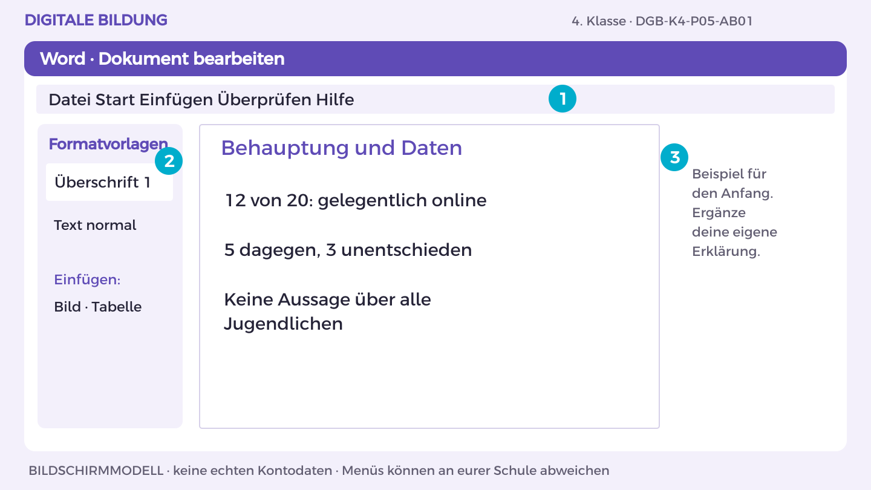
THEMA 5 · AB 1 · ZUERST ANSEHEN
4. Klasse · Digitale Grundbildung
86
Notes:
Materialgrundlage: DGB-Arbeitsheft und Lehrpersonenhandbuch, 4. Klasse, Fassung 3.0.
Lehrplan: BGBl. II Nr. 267/2022, Fachlehrplan Digitale Grundbildung. Referenzcodes sind interne Kennungen.
Kompetenzbezug:
4K2: ein Verständnis für die Konstruktion von Medienwirklichkeit durch die Erhebung und Analyse von Informationen und Daten bzw. die Mechanismen der Bild-, Ton- oder Datenmanipulation entwickeln.
DGB-K4-P05-AB01 · Vormachen und Nachmachen
Beschriftetes Bildschirmmodell für die Übung, kein Screenshot eines echten Kontos. Menübezeichnungen können je nach Schulkonfiguration abweichen.
Quellen (04.10.2026): https://support.microsoft.com/de-de/word/basic-tasks-in-word-online
1. Öffne OneDrive und den Themenordner 05_Redaktionsbeitrag. Öffne deine Themen-Datei oder erstelle sie über Neu > Word-Dokument.
2. Schreibe die Überschrift „Behauptung und Daten“. Markiere sie und wähle Start > Formatvorlagen > Überschrift 1.
3. Beginne mit dem Beispiel: „12 von 20: gelegentlich online“. Ergänze darunter eine Begründung aus der Materialkarte.
4. Bearbeite jetzt Aufgabe A und B. Trenne im Dokument Aussage, Beleg und offene Frage; nutze Einfügen > Tabelle für Vergleiche.
5. Prüfe mit einer anderen Person die fachliche Aussage. Speichere in OneDrive unter K4_Redaktionsbeitrag_Kennung; halte deinen eigenen Beitrag fest.
Prüfung: Ich finde meinen eigenen Beitrag in der Datei und kann ihn anhand der Materialkarte erklären.
Führen Sie jeden Schritt auf dem schulischen Demo-Konto vor. Danach führt jedes Kind am eigenen Laptop aus; Partner*innen geben Hinweise. Kein echtes Passwort projizieren.
Erwartung: Nur 12 von 20 Befragten wünschen gelegentliche Onlineübungen; nicht alle Jugendlichen, nicht ausschließlich online. Freiwillige kleine Gruppe nicht repräsentativ.

Slide 87
THEMA 5 · AB 1 · GEMEINSAM NACHMACHEN
Behauptung und Daten
01
Öffne OneDrive und den Themenordner 05_Redaktionsbeitrag. Öffne deine Themen-Datei oder erstelle sie über Neu > Word-Dokument.
02
Schreibe die Überschrift „Behauptung und Daten“. Markiere sie und wähle Start > Formatvorlagen > Überschrift 1.
03
Beginne mit dem Beispiel: „12 von 20: gelegentlich online“. Ergänze darunter eine Begründung aus der Materialkarte.
04
Bearbeite jetzt Aufgabe A und B. Trenne im Dokument Aussage, Beleg und offene Frage; nutze Einfügen > Tabelle für Vergleiche.
05
Prüfe mit einer anderen Person die fachliche Aussage. Speichere in OneDrive unter K4_Redaktionsbeitrag_Kennung; halte deinen eigenen Beitrag fest.
4. Klasse · Digitale Grundbildung
87
Notes:
Materialgrundlage: DGB-Arbeitsheft und Lehrpersonenhandbuch, 4. Klasse, Fassung 3.0.
Lehrplan: BGBl. II Nr. 267/2022, Fachlehrplan Digitale Grundbildung. Referenzcodes sind interne Kennungen.
Kompetenzbezug:
4K2: ein Verständnis für die Konstruktion von Medienwirklichkeit durch die Erhebung und Analyse von Informationen und Daten bzw. die Mechanismen der Bild-, Ton- oder Datenmanipulation entwickeln.
DGB-K4-P05-AB01 · Vormachen und Nachmachen
Beschriftetes Bildschirmmodell für die Übung, kein Screenshot eines echten Kontos. Menübezeichnungen können je nach Schulkonfiguration abweichen.
Quellen (04.10.2026): https://support.microsoft.com/de-de/word/basic-tasks-in-word-online
1. Öffne OneDrive und den Themenordner 05_Redaktionsbeitrag. Öffne deine Themen-Datei oder erstelle sie über Neu > Word-Dokument.
2. Schreibe die Überschrift „Behauptung und Daten“. Markiere sie und wähle Start > Formatvorlagen > Überschrift 1.
3. Beginne mit dem Beispiel: „12 von 20: gelegentlich online“. Ergänze darunter eine Begründung aus der Materialkarte.
4. Bearbeite jetzt Aufgabe A und B. Trenne im Dokument Aussage, Beleg und offene Frage; nutze Einfügen > Tabelle für Vergleiche.
5. Prüfe mit einer anderen Person die fachliche Aussage. Speichere in OneDrive unter K4_Redaktionsbeitrag_Kennung; halte deinen eigenen Beitrag fest.
Prüfung: Ich finde meinen eigenen Beitrag in der Datei und kann ihn anhand der Materialkarte erklären.
Führen Sie jeden Schritt auf dem schulischen Demo-Konto vor. Danach führt jedes Kind am eigenen Laptop aus; Partner*innen geben Hinweise. Kein echtes Passwort projizieren.
Erwartung: Nur 12 von 20 Befragten wünschen gelegentliche Onlineübungen; nicht alle Jugendlichen, nicht ausschließlich online. Freiwillige kleine Gruppe nicht repräsentativ.

Slide 88
THEMA 5 · ARBEITSBLATT 1 · 50 MINUTEN
Behauptung und Daten
A
Vergleiche Überschrift, Frage, Stichprobe und Antworten. Markiere drei unzulässige Verallgemeinerungen oder Auslassungen.
B
Formuliere eine sachliche Hauptaussage und erkläre, wie Auswahl und Weglassen Medienwirklichkeit konstruieren.
Zum Nachdenken
Welche Auslassung verändert die Aussage am stärksten?
4. Klasse · Digitale Grundbildung
88
Notes:
Materialgrundlage: DGB-Arbeitsheft und Lehrpersonenhandbuch, 4. Klasse, Fassung 3.0.
Lehrplan: BGBl. II Nr. 267/2022, Fachlehrplan Digitale Grundbildung. Referenzcodes sind interne Kennungen.
Kompetenzbezug:
4K2: ein Verständnis für die Konstruktion von Medienwirklichkeit durch die Erhebung und Analyse von Informationen und Daten bzw. die Mechanismen der Bild-, Ton- oder Datenmanipulation entwickeln.
DGB-K4-P05-AB01
Auftrag A: Vergleiche Überschrift, Frage, Stichprobe und Antworten. Markiere drei unzulässige Verallgemeinerungen oder Auslassungen.
Auftrag B: Formuliere eine sachliche Hauptaussage und erkläre, wie Auswahl und Weglassen Medienwirklichkeit konstruieren.
Erwartungshorizont: Nur 12 von 20 Befragten wünschen gelegentliche Onlineübungen; nicht alle Jugendlichen, nicht ausschließlich online. Freiwillige kleine Gruppe nicht repräsentativ.
Hilfe: Prüfe die Wörter „alle“, „nur“ und „Jugendliche“ einzeln.
Reflexion: Welche Auslassung verändert die Aussage am stärksten?
Erweiterung: Berechne die drei Anteile und benenne die Grundgesamtheit.
Freigabe: Beide Teilaufgaben zeigen lassen und individuellen fachlichen Kern gemäß Erwartungshorizont erfragen. Praktische Handlung tatsächlich beobachten.
Zeitvorschlag: 5 Minuten Einstieg, 30 Minuten Arbeit, 10 Minuten Prüfung und Reflexion, 5 Minuten Sicherung/Freigabe.

Slide 89
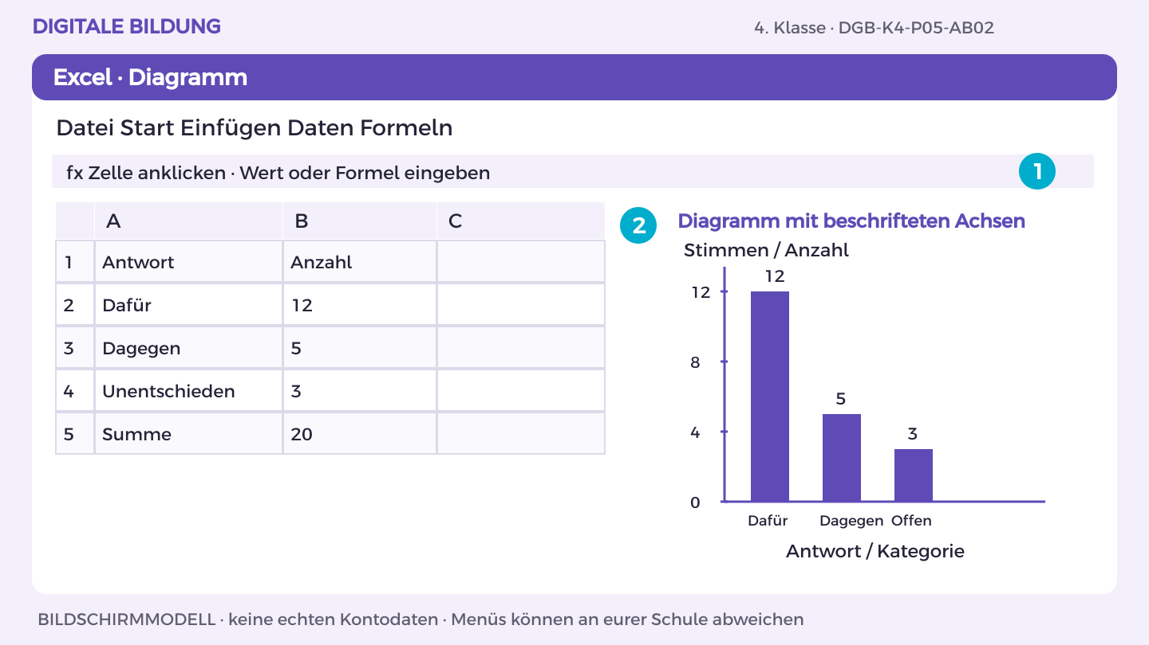
THEMA 5 · AB 2 · ZUERST ANSEHEN
4. Klasse · Digitale Grundbildung
89
Notes:
Materialgrundlage: DGB-Arbeitsheft und Lehrpersonenhandbuch, 4. Klasse, Fassung 3.0.
Lehrplan: BGBl. II Nr. 267/2022, Fachlehrplan Digitale Grundbildung. Referenzcodes sind interne Kennungen.
Kompetenzbezug:
4P2: Möglichkeiten verschiedener Darstellungsformen von Inhalten erproben und deren Einfluss auf die Wahrnehmung des Inhalts hinterfragen.
4K2: ein Verständnis für die Konstruktion von Medienwirklichkeit durch die Erhebung und Analyse von Informationen und Daten bzw. die Mechanismen der Bild-, Ton- oder Datenmanipulation entwickeln.
DGB-K4-P05-AB02 · Vormachen und Nachmachen
Beschriftetes Bildschirmmodell für die Übung, kein Screenshot eines echten Kontos. Menübezeichnungen können je nach Schulkonfiguration abweichen.
Quellen (04.10.2026): https://support.microsoft.com/de-de/word/basic-tasks-in-word-online
1. Öffne deine Excel-Arbeitsmappe in OneDrive. Markiere die Überschriften und alle zugehörigen Datenzellen zusammen.
2. Wähle Einfügen > Diagramme > Säule oder Balken. Zeige alle Kategorien mit ihren Werten.
3. Klicke das Diagramm an. Ändere den Titel und ergänze über die Diagrammeinstellungen Achsenbeschriftungen und Einheiten.
4. Prüfe Kategorien, Größenverhältnisse und Achsenskala. Bei Säulen und Balken beginnt die Mengenachse bei null.
5. Lies einen Wert am Diagramm ab und vergleiche ihn mit der Tabelle. Übertrage das Diagramm mit Kopieren/Einfügen in deinen Bericht.
Prüfung: Das Diagramm zeigt die Daten richtig; Titel, Einheiten und Grenzen sind verständlich.
Führen Sie jeden Schritt auf dem schulischen Demo-Konto vor. Danach führt jedes Kind am eigenen Laptop aus; Partner*innen geben Hinweise. Kein echtes Passwort projizieren.
Erwartung: Daten-, Bild- oder Tonwirkung konkret analysiert; irreführende Version nicht unmarkiert verbreiten.

Slide 90
THEMA 5 · AB 2 · GEMEINSAM NACHMACHEN
Darstellungen vergleichen
01
Öffne deine Excel-Arbeitsmappe in OneDrive. Markiere die Überschriften und alle zugehörigen Datenzellen zusammen.
02
Wähle Einfügen > Diagramme > Säule oder Balken. Zeige alle Kategorien mit ihren Werten.
03
Klicke das Diagramm an. Ändere den Titel und ergänze über die Diagrammeinstellungen Achsenbeschriftungen und Einheiten.
04
Prüfe Kategorien, Größenverhältnisse und Achsenskala. Bei Säulen und Balken beginnt die Mengenachse bei null.
05
Lies einen Wert am Diagramm ab und vergleiche ihn mit der Tabelle. Übertrage das Diagramm mit Kopieren/Einfügen in deinen Bericht.
4. Klasse · Digitale Grundbildung
90
Notes:
Materialgrundlage: DGB-Arbeitsheft und Lehrpersonenhandbuch, 4. Klasse, Fassung 3.0.
Lehrplan: BGBl. II Nr. 267/2022, Fachlehrplan Digitale Grundbildung. Referenzcodes sind interne Kennungen.
Kompetenzbezug:
4P2: Möglichkeiten verschiedener Darstellungsformen von Inhalten erproben und deren Einfluss auf die Wahrnehmung des Inhalts hinterfragen.
4K2: ein Verständnis für die Konstruktion von Medienwirklichkeit durch die Erhebung und Analyse von Informationen und Daten bzw. die Mechanismen der Bild-, Ton- oder Datenmanipulation entwickeln.
DGB-K4-P05-AB02 · Vormachen und Nachmachen
Beschriftetes Bildschirmmodell für die Übung, kein Screenshot eines echten Kontos. Menübezeichnungen können je nach Schulkonfiguration abweichen.
Quellen (04.10.2026): https://support.microsoft.com/de-de/word/basic-tasks-in-word-online
1. Öffne deine Excel-Arbeitsmappe in OneDrive. Markiere die Überschriften und alle zugehörigen Datenzellen zusammen.
2. Wähle Einfügen > Diagramme > Säule oder Balken. Zeige alle Kategorien mit ihren Werten.
3. Klicke das Diagramm an. Ändere den Titel und ergänze über die Diagrammeinstellungen Achsenbeschriftungen und Einheiten.
4. Prüfe Kategorien, Größenverhältnisse und Achsenskala. Bei Säulen und Balken beginnt die Mengenachse bei null.
5. Lies einen Wert am Diagramm ab und vergleiche ihn mit der Tabelle. Übertrage das Diagramm mit Kopieren/Einfügen in deinen Bericht.
Prüfung: Das Diagramm zeigt die Daten richtig; Titel, Einheiten und Grenzen sind verständlich.
Führen Sie jeden Schritt auf dem schulischen Demo-Konto vor. Danach führt jedes Kind am eigenen Laptop aus; Partner*innen geben Hinweise. Kein echtes Passwort projizieren.
Erwartung: Daten-, Bild- oder Tonwirkung konkret analysiert; irreführende Version nicht unmarkiert verbreiten.

Slide 91
THEMA 5 · ARBEITSBLATT 2 · 50 MINUTEN
Darstellungen vergleichen
A
Erstelle ein vollständiges Diagramm und daneben eine bewusst irreführende Variante, klar als Analysebeispiel markiert.
B
Vergleiche zusätzlich zwei Bildausschnitte deiner eigenen Zeichnung oder zwei Betonungen desselben Satzes. Beschreibe den Wirkungseffekt.
Zum Nachdenken
Welche Gestaltung würdest du im endgültigen Beitrag vermeiden?
4. Klasse · Digitale Grundbildung
91
Notes:
Materialgrundlage: DGB-Arbeitsheft und Lehrpersonenhandbuch, 4. Klasse, Fassung 3.0.
Lehrplan: BGBl. II Nr. 267/2022, Fachlehrplan Digitale Grundbildung. Referenzcodes sind interne Kennungen.
Kompetenzbezug:
4P2: Möglichkeiten verschiedener Darstellungsformen von Inhalten erproben und deren Einfluss auf die Wahrnehmung des Inhalts hinterfragen.
4K2: ein Verständnis für die Konstruktion von Medienwirklichkeit durch die Erhebung und Analyse von Informationen und Daten bzw. die Mechanismen der Bild-, Ton- oder Datenmanipulation entwickeln.
DGB-K4-P05-AB02
Auftrag A: Erstelle ein vollständiges Diagramm und daneben eine bewusst irreführende Variante, klar als Analysebeispiel markiert.
Auftrag B: Vergleiche zusätzlich zwei Bildausschnitte deiner eigenen Zeichnung oder zwei Betonungen desselben Satzes. Beschreibe den Wirkungseffekt.
Erwartungshorizont: Daten-, Bild- oder Tonwirkung konkret analysiert; irreführende Version nicht unmarkiert verbreiten.
Hilfe: Gleicher Ausgangsinhalt kann durch Ausschnitt oder Betonung anders wirken.
Reflexion: Welche Gestaltung würdest du im endgültigen Beitrag vermeiden?
Erweiterung: Erkläre, weshalb eine Korrektur oft weniger Aufmerksamkeit bekommt.
Freigabe: Beide Teilaufgaben zeigen lassen und individuellen fachlichen Kern gemäß Erwartungshorizont erfragen. Praktische Handlung tatsächlich beobachten.
Zeitvorschlag: 5 Minuten Einstieg, 30 Minuten Arbeit, 10 Minuten Prüfung und Reflexion, 5 Minuten Sicherung/Freigabe.

Slide 92
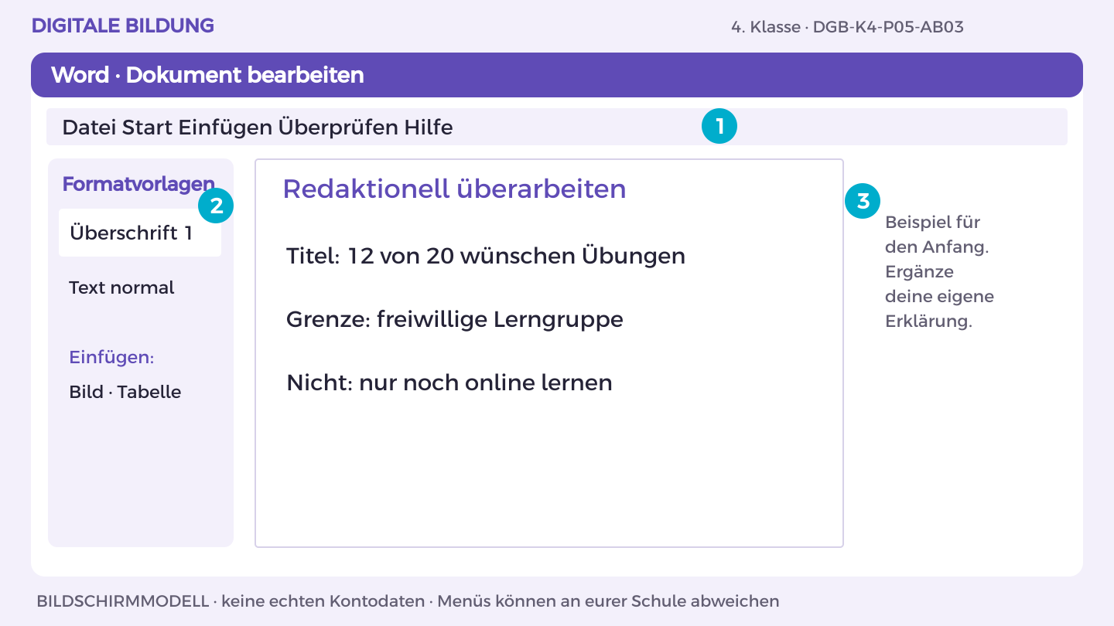
THEMA 5 · AB 3 · ZUERST ANSEHEN
4. Klasse · Digitale Grundbildung
92
Notes:
Materialgrundlage: DGB-Arbeitsheft und Lehrpersonenhandbuch, 4. Klasse, Fassung 3.0.
Lehrplan: BGBl. II Nr. 267/2022, Fachlehrplan Digitale Grundbildung. Referenzcodes sind interne Kennungen.
Kompetenzbezug:
4I3: Informationen und Inhalte aktualisieren, verbessern sowie zielgruppen-, medienformat- und anwendungsgerecht aufbereiten und inhaltlich, organisatorisch und sprachlich in bestehende Wissensorganisationsformate einbinden.
DGB-K4-P05-AB03 · Vormachen und Nachmachen
Beschriftetes Bildschirmmodell für die Übung, kein Screenshot eines echten Kontos. Menübezeichnungen können je nach Schulkonfiguration abweichen.
Quellen (04.10.2026): https://support.microsoft.com/de-de/word/basic-tasks-in-word-online
1. Öffne OneDrive und den Themenordner 05_Redaktionsbeitrag. Öffne deine Themen-Datei oder erstelle sie über Neu > Word-Dokument.
2. Schreibe die Überschrift „Redaktionell überarbeiten“. Markiere sie und wähle Start > Formatvorlagen > Überschrift 1.
3. Beginne mit dem Beispiel: „Titel: 12 von 20 wünschen Übungen“. Ergänze darunter eine Begründung aus der Materialkarte.
4. Bearbeite jetzt Aufgabe A und B. Trenne im Dokument Aussage, Beleg und offene Frage; nutze Einfügen > Tabelle für Vergleiche.
5. Prüfe mit einer anderen Person die fachliche Aussage. Speichere in OneDrive unter K4_Redaktionsbeitrag_Kennung; halte deinen eigenen Beitrag fest.
Prüfung: Ich finde meinen eigenen Beitrag in der Datei und kann ihn anhand der Materialkarte erklären.
Führen Sie jeden Schritt auf dem schulischen Demo-Konto vor. Danach führt jedes Kind am eigenen Laptop aus; Partner*innen geben Hinweise. Kein echtes Passwort projizieren.
Erwartung: Bestehendes Wissensformat wird eingehalten, nicht nur neuer Freitext; sachliche Korrektur dokumentiert.

Slide 93
THEMA 5 · AB 3 · GEMEINSAM NACHMACHEN
Redaktionell überarbeiten
01
Öffne OneDrive und den Themenordner 05_Redaktionsbeitrag. Öffne deine Themen-Datei oder erstelle sie über Neu > Word-Dokument.
02
Schreibe die Überschrift „Redaktionell überarbeiten“. Markiere sie und wähle Start > Formatvorlagen > Überschrift 1.
03
Beginne mit dem Beispiel: „Titel: 12 von 20 wünschen Übungen“. Ergänze darunter eine Begründung aus der Materialkarte.
04
Bearbeite jetzt Aufgabe A und B. Trenne im Dokument Aussage, Beleg und offene Frage; nutze Einfügen > Tabelle für Vergleiche.
05
Prüfe mit einer anderen Person die fachliche Aussage. Speichere in OneDrive unter K4_Redaktionsbeitrag_Kennung; halte deinen eigenen Beitrag fest.
4. Klasse · Digitale Grundbildung
93
Notes:
Materialgrundlage: DGB-Arbeitsheft und Lehrpersonenhandbuch, 4. Klasse, Fassung 3.0.
Lehrplan: BGBl. II Nr. 267/2022, Fachlehrplan Digitale Grundbildung. Referenzcodes sind interne Kennungen.
Kompetenzbezug:
4I3: Informationen und Inhalte aktualisieren, verbessern sowie zielgruppen-, medienformat- und anwendungsgerecht aufbereiten und inhaltlich, organisatorisch und sprachlich in bestehende Wissensorganisationsformate einbinden.
DGB-K4-P05-AB03 · Vormachen und Nachmachen
Beschriftetes Bildschirmmodell für die Übung, kein Screenshot eines echten Kontos. Menübezeichnungen können je nach Schulkonfiguration abweichen.
Quellen (04.10.2026): https://support.microsoft.com/de-de/word/basic-tasks-in-word-online
1. Öffne OneDrive und den Themenordner 05_Redaktionsbeitrag. Öffne deine Themen-Datei oder erstelle sie über Neu > Word-Dokument.
2. Schreibe die Überschrift „Redaktionell überarbeiten“. Markiere sie und wähle Start > Formatvorlagen > Überschrift 1.
3. Beginne mit dem Beispiel: „Titel: 12 von 20 wünschen Übungen“. Ergänze darunter eine Begründung aus der Materialkarte.
4. Bearbeite jetzt Aufgabe A und B. Trenne im Dokument Aussage, Beleg und offene Frage; nutze Einfügen > Tabelle für Vergleiche.
5. Prüfe mit einer anderen Person die fachliche Aussage. Speichere in OneDrive unter K4_Redaktionsbeitrag_Kennung; halte deinen eigenen Beitrag fest.
Prüfung: Ich finde meinen eigenen Beitrag in der Datei und kann ihn anhand der Materialkarte erklären.
Führen Sie jeden Schritt auf dem schulischen Demo-Konto vor. Danach führt jedes Kind am eigenen Laptop aus; Partner*innen geben Hinweise. Kein echtes Passwort projizieren.
Erwartung: Bestehendes Wissensformat wird eingehalten, nicht nur neuer Freitext; sachliche Korrektur dokumentiert.

Slide 94
THEMA 5 · ARBEITSBLATT 3 · 50 MINUTEN
Redaktionell überarbeiten
A
Überarbeite den Text in Titel, Einleitung, Ergebnis und Grenzen. Ergänze Datenherkunft und klare Beschriftungen.
B
Füge ihn in ein vorgegebenes Schema ein: Titel, Kurzfassung, Befund, Grenzen, Quelle, Änderungsvermerk. Passe Sprache und Umfang an die Zielgruppe an.
Zum Nachdenken
Welche Änderung ist inhaltlich, welche nur sprachlich?
4. Klasse · Digitale Grundbildung
94
Notes:
Materialgrundlage: DGB-Arbeitsheft und Lehrpersonenhandbuch, 4. Klasse, Fassung 3.0.
Lehrplan: BGBl. II Nr. 267/2022, Fachlehrplan Digitale Grundbildung. Referenzcodes sind interne Kennungen.
Kompetenzbezug:
4I3: Informationen und Inhalte aktualisieren, verbessern sowie zielgruppen-, medienformat- und anwendungsgerecht aufbereiten und inhaltlich, organisatorisch und sprachlich in bestehende Wissensorganisationsformate einbinden.
DGB-K4-P05-AB03
Auftrag A: Überarbeite den Text in Titel, Einleitung, Ergebnis und Grenzen. Ergänze Datenherkunft und klare Beschriftungen.
Auftrag B: Füge ihn in ein vorgegebenes Schema ein: Titel, Kurzfassung, Befund, Grenzen, Quelle, Änderungsvermerk. Passe Sprache und Umfang an die Zielgruppe an.
Erwartungshorizont: Bestehendes Wissensformat wird eingehalten, nicht nur neuer Freitext; sachliche Korrektur dokumentiert.
Hilfe: Der Änderungsvermerk nennt, was korrigiert wurde und warum.
Reflexion: Welche Änderung ist inhaltlich, welche nur sprachlich?
Erweiterung: Entwirf eine Kurzfassung ohne Verlust der wichtigsten Einschränkung.
Freigabe: Beide Teilaufgaben zeigen lassen und individuellen fachlichen Kern gemäß Erwartungshorizont erfragen. Praktische Handlung tatsächlich beobachten.
Zeitvorschlag: 5 Minuten Einstieg, 30 Minuten Arbeit, 10 Minuten Prüfung und Reflexion, 5 Minuten Sicherung/Freigabe.

Slide 95
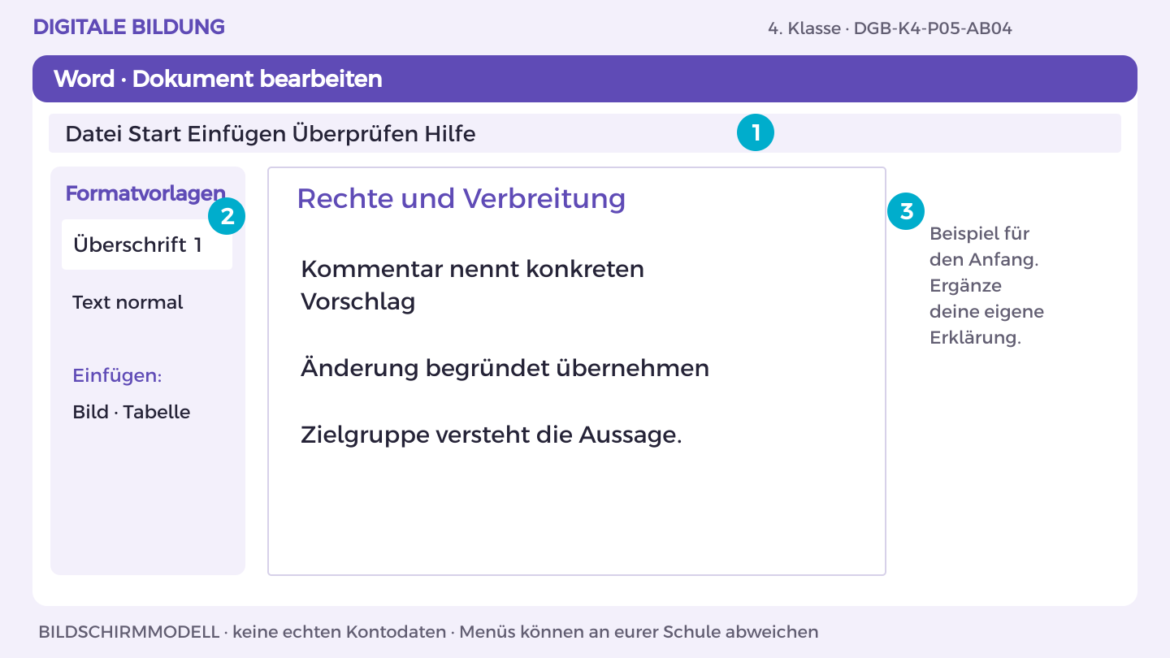
THEMA 5 · AB 4 · ZUERST ANSEHEN
4. Klasse · Digitale Grundbildung
95
Notes:
Materialgrundlage: DGB-Arbeitsheft und Lehrpersonenhandbuch, 4. Klasse, Fassung 3.0.
Lehrplan: BGBl. II Nr. 267/2022, Fachlehrplan Digitale Grundbildung. Referenzcodes sind interne Kennungen.
Kompetenzbezug:
4K4: verantwortungsvoll in digitalen Medien kommunizieren und unter Berücksichtigung des Urheberrechts und des Rechts am eigenen Bild Daten austauschen.
4K2: ein Verständnis für die Konstruktion von Medienwirklichkeit durch die Erhebung und Analyse von Informationen und Daten bzw. die Mechanismen der Bild-, Ton- oder Datenmanipulation entwickeln.
DGB-K4-P05-AB04 · Vormachen und Nachmachen
Beschriftetes Bildschirmmodell für die Übung, kein Screenshot eines echten Kontos. Menübezeichnungen können je nach Schulkonfiguration abweichen.
Quellen (04.10.2026): https://support.microsoft.com/de-de/word/basic-tasks-in-word-online
1. Öffne OneDrive und den Themenordner 05_Redaktionsbeitrag. Öffne deine Themen-Datei oder erstelle sie über Neu > Word-Dokument.
2. Schreibe die Überschrift „Rechte und Verbreitung“. Markiere sie und wähle Start > Formatvorlagen > Überschrift 1.
3. Beginne mit dem Beispiel: „Kommentar nennt konkreten Vorschlag“. Ergänze darunter eine Begründung aus der Materialkarte.
4. Bearbeite jetzt Aufgabe A und B. Trenne im Dokument Aussage, Beleg und offene Frage; nutze Einfügen > Tabelle für Vergleiche.
5. Prüfe mit einer anderen Person die fachliche Aussage. Speichere in OneDrive unter K4_Redaktionsbeitrag_Kennung; halte deinen eigenen Beitrag fest.
Prüfung: Ich finde meinen eigenen Beitrag in der Datei und kann ihn anhand der Materialkarte erklären.
Führen Sie jeden Schritt auf dem schulischen Demo-Konto vor. Danach führt jedes Kind am eigenen Laptop aus; Partner*innen geben Hinweise. Kein echtes Passwort projizieren.
Erwartung: Eigene Zeichnung statt ungeklärtes Foto; Urheberrecht und Rechte abgebildeter Personen getrennt betrachten. Rechtsdetails durch Lehrperson klären.

Slide 96
THEMA 5 · AB 4 · GEMEINSAM NACHMACHEN
Rechte und Verbreitung
01
Öffne OneDrive und den Themenordner 05_Redaktionsbeitrag. Öffne deine Themen-Datei oder erstelle sie über Neu > Word-Dokument.
02
Schreibe die Überschrift „Rechte und Verbreitung“. Markiere sie und wähle Start > Formatvorlagen > Überschrift 1.
03
Beginne mit dem Beispiel: „Kommentar nennt konkreten Vorschlag“. Ergänze darunter eine Begründung aus der Materialkarte.
04
Bearbeite jetzt Aufgabe A und B. Trenne im Dokument Aussage, Beleg und offene Frage; nutze Einfügen > Tabelle für Vergleiche.
05
Prüfe mit einer anderen Person die fachliche Aussage. Speichere in OneDrive unter K4_Redaktionsbeitrag_Kennung; halte deinen eigenen Beitrag fest.
4. Klasse · Digitale Grundbildung
96
Notes:
Materialgrundlage: DGB-Arbeitsheft und Lehrpersonenhandbuch, 4. Klasse, Fassung 3.0.
Lehrplan: BGBl. II Nr. 267/2022, Fachlehrplan Digitale Grundbildung. Referenzcodes sind interne Kennungen.
Kompetenzbezug:
4K4: verantwortungsvoll in digitalen Medien kommunizieren und unter Berücksichtigung des Urheberrechts und des Rechts am eigenen Bild Daten austauschen.
4K2: ein Verständnis für die Konstruktion von Medienwirklichkeit durch die Erhebung und Analyse von Informationen und Daten bzw. die Mechanismen der Bild-, Ton- oder Datenmanipulation entwickeln.
DGB-K4-P05-AB04 · Vormachen und Nachmachen
Beschriftetes Bildschirmmodell für die Übung, kein Screenshot eines echten Kontos. Menübezeichnungen können je nach Schulkonfiguration abweichen.
Quellen (04.10.2026): https://support.microsoft.com/de-de/word/basic-tasks-in-word-online
1. Öffne OneDrive und den Themenordner 05_Redaktionsbeitrag. Öffne deine Themen-Datei oder erstelle sie über Neu > Word-Dokument.
2. Schreibe die Überschrift „Rechte und Verbreitung“. Markiere sie und wähle Start > Formatvorlagen > Überschrift 1.
3. Beginne mit dem Beispiel: „Kommentar nennt konkreten Vorschlag“. Ergänze darunter eine Begründung aus der Materialkarte.
4. Bearbeite jetzt Aufgabe A und B. Trenne im Dokument Aussage, Beleg und offene Frage; nutze Einfügen > Tabelle für Vergleiche.
5. Prüfe mit einer anderen Person die fachliche Aussage. Speichere in OneDrive unter K4_Redaktionsbeitrag_Kennung; halte deinen eigenen Beitrag fest.
Prüfung: Ich finde meinen eigenen Beitrag in der Datei und kann ihn anhand der Materialkarte erklären.
Führen Sie jeden Schritt auf dem schulischen Demo-Konto vor. Danach führt jedes Kind am eigenen Laptop aus; Partner*innen geben Hinweise. Kein echtes Passwort projizieren.
Erwartung: Eigene Zeichnung statt ungeklärtes Foto; Urheberrecht und Rechte abgebildeter Personen getrennt betrachten. Rechtsdetails durch Lehrperson klären.

Slide 97
THEMA 5 · ARBEITSBLATT 4 · 50 MINUTEN
Rechte und Verbreitung
A
Prüfe am fiktiven Zusatzfall „Foto einer erkennbaren Person ohne geklärte Freigabe“, ob du es für deinen Beitrag verwenden solltest. Plane eine Alternative.
B
Entwirf eine verantwortungsvolle Reaktion auf die virale falsche Überschrift: prüfen, nicht ungeprüft weiterleiten, sachlich korrigieren und Quelle nennen.
Zum Nachdenken
Wann könnte eine Wiederholung die Falschmeldung zusätzlich verbreiten?
4. Klasse · Digitale Grundbildung
97
Notes:
Materialgrundlage: DGB-Arbeitsheft und Lehrpersonenhandbuch, 4. Klasse, Fassung 3.0.
Lehrplan: BGBl. II Nr. 267/2022, Fachlehrplan Digitale Grundbildung. Referenzcodes sind interne Kennungen.
Kompetenzbezug:
4K4: verantwortungsvoll in digitalen Medien kommunizieren und unter Berücksichtigung des Urheberrechts und des Rechts am eigenen Bild Daten austauschen.
4K2: ein Verständnis für die Konstruktion von Medienwirklichkeit durch die Erhebung und Analyse von Informationen und Daten bzw. die Mechanismen der Bild-, Ton- oder Datenmanipulation entwickeln.
DGB-K4-P05-AB04
Auftrag A: Prüfe am fiktiven Zusatzfall „Foto einer erkennbaren Person ohne geklärte Freigabe“, ob du es für deinen Beitrag verwenden solltest. Plane eine Alternative.
Auftrag B: Entwirf eine verantwortungsvolle Reaktion auf die virale falsche Überschrift: prüfen, nicht ungeprüft weiterleiten, sachlich korrigieren und Quelle nennen.
Erwartungshorizont: Eigene Zeichnung statt ungeklärtes Foto; Urheberrecht und Rechte abgebildeter Personen getrennt betrachten. Rechtsdetails durch Lehrperson klären.
Hilfe: Öffentlich auffindbar bedeutet nicht frei verwendbar.
Reflexion: Wann könnte eine Wiederholung die Falschmeldung zusätzlich verbreiten?
Erweiterung: Formuliere eine Korrektur, die die richtige Information in den Mittelpunkt stellt.
Freigabe: Beide Teilaufgaben zeigen lassen und individuellen fachlichen Kern gemäß Erwartungshorizont erfragen. Praktische Handlung tatsächlich beobachten.
Zeitvorschlag: 5 Minuten Einstieg, 30 Minuten Arbeit, 10 Minuten Prüfung und Reflexion, 5 Minuten Sicherung/Freigabe.

Slide 98
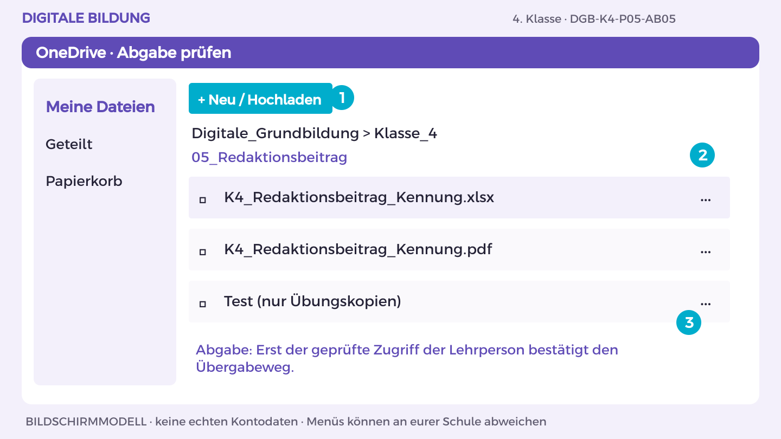
THEMA 5 · AB 5 · ZUERST ANSEHEN
4. Klasse · Digitale Grundbildung
98
Notes:
Materialgrundlage: DGB-Arbeitsheft und Lehrpersonenhandbuch, 4. Klasse, Fassung 3.0.
Lehrplan: BGBl. II Nr. 267/2022, Fachlehrplan Digitale Grundbildung. Referenzcodes sind interne Kennungen.
Kompetenzbezug:
4P3: mit bereitgestellten Medien und Software-Applikationen zielgerichtet und kreativ gestaltend kooperieren.
4I3: Informationen und Inhalte aktualisieren, verbessern sowie zielgruppen-, medienformat- und anwendungsgerecht aufbereiten und inhaltlich, organisatorisch und sprachlich in bestehende Wissensorganisationsformate einbinden.
4K4: verantwortungsvoll in digitalen Medien kommunizieren und unter Berücksichtigung des Urheberrechts und des Rechts am eigenen Bild Daten austauschen.
4P2: Möglichkeiten verschiedener Darstellungsformen von Inhalten erproben und deren Einfluss auf die Wahrnehmung des Inhalts hinterfragen.
DGB-K4-P05-AB05 · Vormachen und Nachmachen
Beschriftetes Bildschirmmodell für die Übung, kein Screenshot eines echten Kontos. Menübezeichnungen können je nach Schulkonfiguration abweichen.
Quellen (04.10.2026): https://support.microsoft.com/de-de/word/basic-tasks-in-word-online
1. Öffne K4_Redaktionsbeitrag_Kennung in OneDrive. Vergleiche das Ergebnis mit Aufgabe A und B.
2. Lass eine andere Person genau den im Arbeitsblatt genannten Test ausführen. Notiere eine Beobachtung, verbessere die Stelle.
3. Für Word/PowerPoint: Datei > Exportieren oder Speichern unter > Als PDF herunterladen. Öffne die PDF und prüfe Seiten, Bilder und Text.
4. Lade die PDF in deinen OneDrive-Themenordner hoch. Nutze den vereinbarten geschützten Link- oder persönlichen Abgabeordnerweg.
5. Lass die Lehrperson die richtige Endfassung mit ihrem Konto öffnen. Dokumentiere Dateiname, Datum, eigenen Beitrag und nächsten Schritt.
Prüfung: Endfassung lesbar, eigener Beitrag erklärt, Zugriff der Lehrperson tatsächlich geprüft.
Führen Sie jeden Schritt auf dem schulischen Demo-Konto vor. Danach führt jedes Kind am eigenen Laptop aus; Partner*innen geben Hinweise. Kein echtes Passwort projizieren.
Erwartung: Keine öffentliche Publikation ohne Freigabe; Quellen und Änderungsvermerk enthalten.

Slide 99
THEMA 5 · AB 5 · GEMEINSAM NACHMACHEN
Redaktionsfreigabe
01
Öffne K4_Redaktionsbeitrag_Kennung in OneDrive. Vergleiche das Ergebnis mit Aufgabe A und B.
02
Lass eine andere Person genau den im Arbeitsblatt genannten Test ausführen. Notiere eine Beobachtung, verbessere die Stelle.
03
Für Word/PowerPoint: Datei > Exportieren oder Speichern unter > Als PDF herunterladen. Öffne die PDF und prüfe Seiten, Bilder und Text.
04
Lade die PDF in deinen OneDrive-Themenordner hoch. Nutze den vereinbarten geschützten Link- oder persönlichen Abgabeordnerweg.
05
Lass die Lehrperson die richtige Endfassung mit ihrem Konto öffnen. Dokumentiere Dateiname, Datum, eigenen Beitrag und nächsten Schritt.
4. Klasse · Digitale Grundbildung
99
Notes:
Materialgrundlage: DGB-Arbeitsheft und Lehrpersonenhandbuch, 4. Klasse, Fassung 3.0.
Lehrplan: BGBl. II Nr. 267/2022, Fachlehrplan Digitale Grundbildung. Referenzcodes sind interne Kennungen.
Kompetenzbezug:
4P3: mit bereitgestellten Medien und Software-Applikationen zielgerichtet und kreativ gestaltend kooperieren.
4I3: Informationen und Inhalte aktualisieren, verbessern sowie zielgruppen-, medienformat- und anwendungsgerecht aufbereiten und inhaltlich, organisatorisch und sprachlich in bestehende Wissensorganisationsformate einbinden.
4K4: verantwortungsvoll in digitalen Medien kommunizieren und unter Berücksichtigung des Urheberrechts und des Rechts am eigenen Bild Daten austauschen.
4P2: Möglichkeiten verschiedener Darstellungsformen von Inhalten erproben und deren Einfluss auf die Wahrnehmung des Inhalts hinterfragen.
DGB-K4-P05-AB05 · Vormachen und Nachmachen
Beschriftetes Bildschirmmodell für die Übung, kein Screenshot eines echten Kontos. Menübezeichnungen können je nach Schulkonfiguration abweichen.
Quellen (04.10.2026): https://support.microsoft.com/de-de/word/basic-tasks-in-word-online
1. Öffne K4_Redaktionsbeitrag_Kennung in OneDrive. Vergleiche das Ergebnis mit Aufgabe A und B.
2. Lass eine andere Person genau den im Arbeitsblatt genannten Test ausführen. Notiere eine Beobachtung, verbessere die Stelle.
3. Für Word/PowerPoint: Datei > Exportieren oder Speichern unter > Als PDF herunterladen. Öffne die PDF und prüfe Seiten, Bilder und Text.
4. Lade die PDF in deinen OneDrive-Themenordner hoch. Nutze den vereinbarten geschützten Link- oder persönlichen Abgabeordnerweg.
5. Lass die Lehrperson die richtige Endfassung mit ihrem Konto öffnen. Dokumentiere Dateiname, Datum, eigenen Beitrag und nächsten Schritt.
Prüfung: Endfassung lesbar, eigener Beitrag erklärt, Zugriff der Lehrperson tatsächlich geprüft.
Führen Sie jeden Schritt auf dem schulischen Demo-Konto vor. Danach führt jedes Kind am eigenen Laptop aus; Partner*innen geben Hinweise. Kein echtes Passwort projizieren.
Erwartung: Keine öffentliche Publikation ohne Freigabe; Quellen und Änderungsvermerk enthalten.

Slide 100
THEMA 5 · ARBEITSBLATT 5 · 50 MINUTEN
Redaktionsfreigabe
A
Lasst ein anderes Team Datenbezug, Verständlichkeit, Rechte und Schema prüfen. Verbessert den Beitrag gemeinsam.
B
Gebt einen geschützten Beitrag oder eine PDF ab. Erklärt eine redaktionelle und eine gestalterische Entscheidung.
Zum Nachdenken
Woran erkennt ein Publikum eure Sorgfalt?
4. Klasse · Digitale Grundbildung
100
Notes:
Materialgrundlage: DGB-Arbeitsheft und Lehrpersonenhandbuch, 4. Klasse, Fassung 3.0.
Lehrplan: BGBl. II Nr. 267/2022, Fachlehrplan Digitale Grundbildung. Referenzcodes sind interne Kennungen.
Kompetenzbezug:
4P3: mit bereitgestellten Medien und Software-Applikationen zielgerichtet und kreativ gestaltend kooperieren.
4I3: Informationen und Inhalte aktualisieren, verbessern sowie zielgruppen-, medienformat- und anwendungsgerecht aufbereiten und inhaltlich, organisatorisch und sprachlich in bestehende Wissensorganisationsformate einbinden.
4K4: verantwortungsvoll in digitalen Medien kommunizieren und unter Berücksichtigung des Urheberrechts und des Rechts am eigenen Bild Daten austauschen.
4P2: Möglichkeiten verschiedener Darstellungsformen von Inhalten erproben und deren Einfluss auf die Wahrnehmung des Inhalts hinterfragen.
DGB-K4-P05-AB05
Auftrag A: Lasst ein anderes Team Datenbezug, Verständlichkeit, Rechte und Schema prüfen. Verbessert den Beitrag gemeinsam.
Auftrag B: Gebt einen geschützten Beitrag oder eine PDF ab. Erklärt eine redaktionelle und eine gestalterische Entscheidung.
Erwartungshorizont: Keine öffentliche Publikation ohne Freigabe; Quellen und Änderungsvermerk enthalten.
Hilfe: Prüft die endgültige Version, nicht einen älteren Entwurf.
Reflexion: Woran erkennt ein Publikum eure Sorgfalt?
Erweiterung: Plant, wie spätere Korrekturen sichtbar bleiben.
Freigabe: Beide Teilaufgaben zeigen lassen und individuellen fachlichen Kern gemäß Erwartungshorizont erfragen. Praktische Handlung tatsächlich beobachten.
Zeitvorschlag: 5 Minuten Einstieg, 30 Minuten Arbeit, 10 Minuten Prüfung und Reflexion, 5 Minuten Sicherung/Freigabe.

Slide 101
THEMA 5 · ABSCHLUSS
Ergebnisrunde
Drei konkret benannte Verallgemeinerungen oder Auslassungen.
Vollständiges Diagramm und klar markiertes irreführendes Analysebeispiel.
Überarbeiteter Beitrag mit Quelle, Grenzen und nachvollziehbarem Änderungsvermerk.
Mein Beispiel · meine Erklärung · mein nächster Versuch
Wo außerhalb dieser Übung könnte dir das helfen? Nenne eine Situation und einen passenden nächsten Schritt.
4. Klasse · Digitale Grundbildung
101
Notes:
Materialgrundlage: DGB-Arbeitsheft und Lehrpersonenhandbuch, 4. Klasse, Fassung 3.0.
Lehrplan: BGBl. II Nr. 267/2022, Fachlehrplan Digitale Grundbildung. Referenzcodes sind interne Kennungen.
Kompetenzbezug:
4K2: ein Verständnis für die Konstruktion von Medienwirklichkeit durch die Erhebung und Analyse von Informationen und Daten bzw. die Mechanismen der Bild-, Ton- oder Datenmanipulation entwickeln.
4P2: Möglichkeiten verschiedener Darstellungsformen von Inhalten erproben und deren Einfluss auf die Wahrnehmung des Inhalts hinterfragen.
4I3: Informationen und Inhalte aktualisieren, verbessern sowie zielgruppen-, medienformat- und anwendungsgerecht aufbereiten und inhaltlich, organisatorisch und sprachlich in bestehende Wissensorganisationsformate einbinden.
4K4: verantwortungsvoll in digitalen Medien kommunizieren und unter Berücksichtigung des Urheberrechts und des Rechts am eigenen Bild Daten austauschen.
4P3: mit bereitgestellten Medien und Software-Applikationen zielgerichtet und kreativ gestaltend kooperieren.
Endprodukt: Ein redaktionell überarbeiteter Beitrag mit Quellen und Änderungsvermerk als PDF oder geschützter Beitrag.
Abschlusskriterium: Keine öffentliche Publikation ohne Freigabe; Quellen und Änderungsvermerk enthalten.
Ergebnisrunde moderieren: Jede Person zeigt und erklärt eine eigene Entscheidung oder praktische Handlung. Kriterien fachliche Richtigkeit, Anwendung/Funktion, Verantwortung/Verständlichkeit, individueller Prozess. Keine Kompetenz allein aus einer Dateiablage ableiten.
Die Illustration auf der Themastartfolie ist nur eine mögliche Darstellungsform. Funktionsfähige Programme und praktische Nachweise bleiben erforderlich.

Slide 102
THEMA 6 · DEIN ALLTAG
Digital mitentscheiden
Ein gemeinsamer Aufenthaltsraum könnte Lesezone, Spielbereich oder beides werden. Wie kommen unterschiedliche Bedürfnisse zu Wort, wenn digital gesammelt und abgestimmt wird? Ihr erprobt ein faires Verfahren und erklärt anschließend, wie die Empfehlung zustande kam. Die Unterrichtssimulation zeigt, warum eine Mehrheit allein noch nicht alle Fragen löst.
Dein erster Versuch
Übernimm eine Perspektive: Ruhe, Bewegung, Zugänglichkeit oder Betreuung. Nenne einen begründeten Wunsch für den Raum. Welche andere Perspektive müsste bei deiner Idee ebenfalls berücksichtigt werden?
4. Klasse · Digitale Grundbildung
102
Notes:
Materialgrundlage: DGB-Arbeitsheft und Lehrpersonenhandbuch, 4. Klasse, Fassung 3.0.
Lehrplan: BGBl. II Nr. 267/2022, Fachlehrplan Digitale Grundbildung. Referenzcodes sind interne Kennungen.
Kompetenzbezug:
4H3: aufzeigen, wie digitale Kommunikation zu zivilgesellschaftlicher Partizipation und Engagement genutzt wird.
4H4: reflektieren, inwieweit technische Konfigurationen Optionen einschränken und lenken. Sie können Vorkehrungen für ihre Eigenständigkeit und informationelle Selbstbestimmung im Kontext von digitaler Vernetzung treffen.
4P3: mit bereitgestellten Medien und Software-Applikationen zielgerichtet und kreativ gestaltend kooperieren.
4K4: verantwortungsvoll in digitalen Medien kommunizieren und unter Berücksichtigung des Urheberrechts und des Rechts am eigenen Bild Daten austauschen.
Orientierung: Die Simulation schafft einen Anlass für begründete Mitsprache. Beobachten Sie Beteiligung und Zusammenführung, nicht die Beliebtheit eines Vorschlags. Das Ergebnis ist eine Übungsempfehlung und keine reale Entscheidung der Schule.
Vorbereitung: Geschützten digitalen Sammelbereich vorbereiten. Vier Perspektiven verteilen und einen gleichwertigen Zugang bei Bedienhürden ermöglichen. Namen und voreingestellte Zustimmungen weglassen. Auf jedem Laptop den gezeigten Weg prüfen; Ordner Digitale_Grundbildung/Klasse_4/06_Beteiligungsdossier vorbereiten. Datei K4_Beteiligungsdossier_Kennung verwenden. Bei Abweichungen Menübezeichnung auf der Schulstart-Karte notieren.
Erste Unterrichtseinheit: 0–5 Alltagssituation und ersten Versuch gemeinsam lesen. Übernimm eine Perspektive: Ruhe, Bewegung, Zugänglichkeit oder Betreuung. Nenne einen begründeten Wunsch für den Raum. Welche andere Perspektive müsste bei deiner Idee ebenfalls berücksichtigt werden? / 5–10 Beobachtungen sammeln. Die Lernziele in eigenen Worten erklären lassen; offene Begriffe anhand der Materialkarte klären. / 10–35 Die beiden Aufgaben von Arbeitsblatt 1 bearbeiten lassen. Bedienung und Erklärung im Team wechseln. Bei Bedarf den Hilfehinweis nutzen. / 35–45 Zwei unterschiedliche Lösungswege vergleichen. Klare Frage mit benannten Beteiligten und Grenzen der Simulation. / 45–50 Jede Person nennt eine gelungene Handlung und einen nächsten Versuch. Beobachtung und passende Aufgabenkennung kurz im Lernnachweis festhalten.

Slide 103
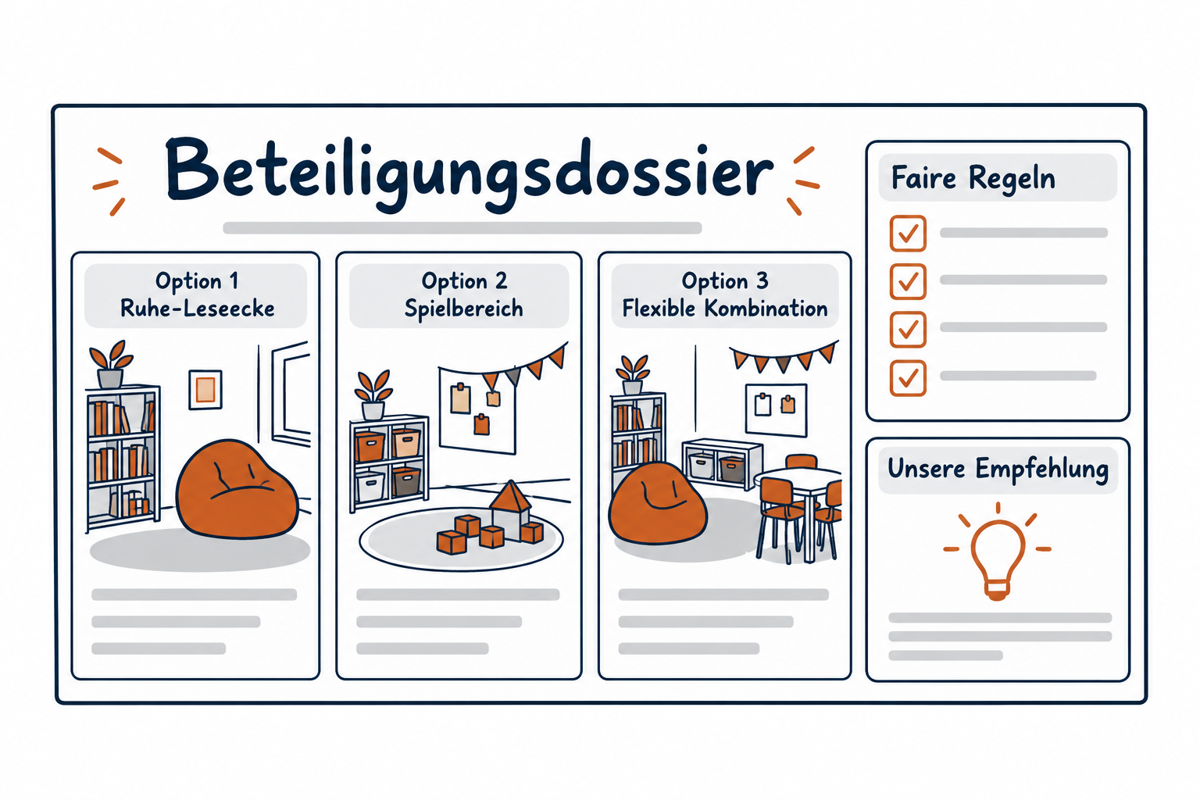
THEMA 6 · 5 UNTERRICHTSEINHEITEN
Digital mitentscheiden
Das kannst du danach
Ich kann Entscheidungsspielraum und Beteiligungsmöglichkeiten verständlich beschreiben.
Ich kann eine datensparsame und zugängliche digitale Beteiligung organisieren.
Ich kann ein Ergebnis transparent erklären und Minderheitenargumente berücksichtigen.
Illustrative Gestaltungsidee, keine Musterlösung.
Inhalte und Diagramme sind schematisch.
So wird dein Können sichtbar
Ein digitales Beteiligungsdossier als PDF mit Fragestellung, Verfahren, Ergebnissen und Empfehlung.
4. Klasse · Digitale Grundbildung
103
Notes:
Materialgrundlage: DGB-Arbeitsheft und Lehrpersonenhandbuch, 4. Klasse, Fassung 3.0.
Lehrplan: BGBl. II Nr. 267/2022, Fachlehrplan Digitale Grundbildung. Referenzcodes sind interne Kennungen.
Kompetenzbezug:
4H3: aufzeigen, wie digitale Kommunikation zu zivilgesellschaftlicher Partizipation und Engagement genutzt wird.
4H4: reflektieren, inwieweit technische Konfigurationen Optionen einschränken und lenken. Sie können Vorkehrungen für ihre Eigenständigkeit und informationelle Selbstbestimmung im Kontext von digitaler Vernetzung treffen.
4P3: mit bereitgestellten Medien und Software-Applikationen zielgerichtet und kreativ gestaltend kooperieren.
4K4: verantwortungsvoll in digitalen Medien kommunizieren und unter Berücksichtigung des Urheberrechts und des Rechts am eigenen Bild Daten austauschen.
Ziel: Du gestaltest eine faire digitale Beteiligung mit transparenten Regeln.
Endprodukt: Ein digitales Beteiligungsdossier als PDF mit Fragestellung, Verfahren, Ergebnissen und Empfehlung.
Vorbereitung: Eigener Laptop, Internetzugang und Microsoft 365 im Browser mit dem von der Schule bereitgestellten Konto. Gezeigter Geräteweg: Windows 11. Word. Ablage und Abgabe: OneDrive.
Bild: mit dem integrierten Bildgenerator erstelltes illustratives Ergebnisbeispiel. Bildgestaltung ist nicht verbindlich. Kernfrage: Woran lässt sich das erwartete Ergebnis erkennen?

Slide 104
THEMA 6 · VORBEREITUNG
Material für das Thema
Eigener Laptop, Internetzugang und Microsoft 365 im Browser mit dem von der Schule bereitgestellten Konto. Gezeigter Geräteweg: Windows 11. Word. Ablage und Abgabe: OneDrive.
Fiktive Entscheidungsfrage: Wie soll ein gemeinsamer Aufenthaltsraum genutzt werden? Optionen: ruhige Lesezone, Spielbereich, flexible Kombination. Budget und echte Umsetzung sind nicht Teil des Projekts. Mehrere Teams übernehmen Perspektiven: Ruhebedürfnis, Bewegung, Zugänglichkeit, Betreuung. Es werden nur Vorschläge und Begründungen erfasst, keine Namen. Eine Unterrichtssimulation ersetzt keine reale schulische Entscheidung.
4. Klasse · Digitale Grundbildung
104
Notes:
Materialgrundlage: DGB-Arbeitsheft und Lehrpersonenhandbuch, 4. Klasse, Fassung 3.0.
Lehrplan: BGBl. II Nr. 267/2022, Fachlehrplan Digitale Grundbildung. Referenzcodes sind interne Kennungen.
Kompetenzbezug:
4H3: aufzeigen, wie digitale Kommunikation zu zivilgesellschaftlicher Partizipation und Engagement genutzt wird.
4H4: reflektieren, inwieweit technische Konfigurationen Optionen einschränken und lenken. Sie können Vorkehrungen für ihre Eigenständigkeit und informationelle Selbstbestimmung im Kontext von digitaler Vernetzung treffen.
4P3: mit bereitgestellten Medien und Software-Applikationen zielgerichtet und kreativ gestaltend kooperieren.
4K4: verantwortungsvoll in digitalen Medien kommunizieren und unter Berücksichtigung des Urheberrechts und des Rechts am eigenen Bild Daten austauschen.
Vollständige Materialkarte: Fiktive Entscheidungsfrage: Wie soll ein gemeinsamer Aufenthaltsraum genutzt werden? Optionen: ruhige Lesezone, Spielbereich, flexible Kombination. Budget und echte Umsetzung sind nicht Teil des Projekts. Mehrere Teams übernehmen Perspektiven: Ruhebedürfnis, Bewegung, Zugänglichkeit, Betreuung. Es werden nur Vorschläge und Begründungen erfasst, keine Namen. Eine Unterrichtssimulation ersetzt keine reale schulische Entscheidung.
Geräte und Programme: Eigener Laptop, Internetzugang und Microsoft 365 im Browser mit dem von der Schule bereitgestellten Konto. Gezeigter Geräteweg: Windows 11. Word. Ablage und Abgabe: OneDrive.
Vor Beginn Speicherort, Abgabeweg und freigegebene Programme klären. Unterrichtsplanung: 5 Minuten Aktivierung, 30 Minuten Arbeit, 10 Minuten Prüfung/Reflexion, 5 Minuten Freigabe und Sicherung. An Lerngruppe anpassen.

Slide 105
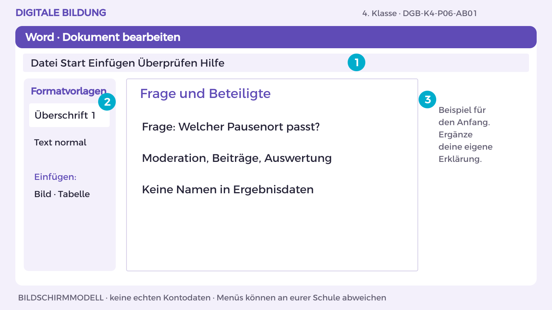
THEMA 6 · AB 1 · ZUERST ANSEHEN
4. Klasse · Digitale Grundbildung
105
Notes:
Materialgrundlage: DGB-Arbeitsheft und Lehrpersonenhandbuch, 4. Klasse, Fassung 3.0.
Lehrplan: BGBl. II Nr. 267/2022, Fachlehrplan Digitale Grundbildung. Referenzcodes sind interne Kennungen.
Kompetenzbezug:
4H3: aufzeigen, wie digitale Kommunikation zu zivilgesellschaftlicher Partizipation und Engagement genutzt wird.
DGB-K4-P06-AB01 · Vormachen und Nachmachen
Beschriftetes Bildschirmmodell für die Übung, kein Screenshot eines echten Kontos. Menübezeichnungen können je nach Schulkonfiguration abweichen.
Quellen (04.10.2026): https://support.microsoft.com/de-de/word/basic-tasks-in-word-online
1. Öffne OneDrive und den Themenordner 06_Beteiligungsdossier. Öffne deine Themen-Datei oder erstelle sie über Neu > Word-Dokument.
2. Schreibe die Überschrift „Frage und Beteiligte“. Markiere sie und wähle Start > Formatvorlagen > Überschrift 1.
3. Beginne mit dem Beispiel: „Frage: Welcher Pausenort passt?“. Ergänze darunter eine Begründung aus der Materialkarte.
4. Bearbeite jetzt Aufgabe A und B. Trenne im Dokument Aussage, Beleg und offene Frage; nutze Einfügen > Tabelle für Vergleiche.
5. Prüfe mit einer anderen Person die fachliche Aussage. Speichere in OneDrive unter K4_Beteiligungsdossier_Kennung; halte deinen eigenen Beitrag fest.
Prüfung: Ich finde meinen eigenen Beitrag in der Datei und kann ihn anhand der Materialkarte erklären.
Führen Sie jeden Schritt auf dem schulischen Demo-Konto vor. Danach führt jedes Kind am eigenen Laptop aus; Partner*innen geben Hinweise. Kein echtes Passwort projizieren.
Erwartung: Beteiligung und Entscheidung unterscheiden; Beispiele etwa Bürgerdialog oder Vereinsprojekt, ohne echte Veröffentlichung.

Slide 106
THEMA 6 · AB 1 · GEMEINSAM NACHMACHEN
Frage und Beteiligte
01
Öffne OneDrive und den Themenordner 06_Beteiligungsdossier. Öffne deine Themen-Datei oder erstelle sie über Neu > Word-Dokument.
02
Schreibe die Überschrift „Frage und Beteiligte“. Markiere sie und wähle Start > Formatvorlagen > Überschrift 1.
03
Beginne mit dem Beispiel: „Frage: Welcher Pausenort passt?“. Ergänze darunter eine Begründung aus der Materialkarte.
04
Bearbeite jetzt Aufgabe A und B. Trenne im Dokument Aussage, Beleg und offene Frage; nutze Einfügen > Tabelle für Vergleiche.
05
Prüfe mit einer anderen Person die fachliche Aussage. Speichere in OneDrive unter K4_Beteiligungsdossier_Kennung; halte deinen eigenen Beitrag fest.
4. Klasse · Digitale Grundbildung
106
Notes:
Materialgrundlage: DGB-Arbeitsheft und Lehrpersonenhandbuch, 4. Klasse, Fassung 3.0.
Lehrplan: BGBl. II Nr. 267/2022, Fachlehrplan Digitale Grundbildung. Referenzcodes sind interne Kennungen.
Kompetenzbezug:
4H3: aufzeigen, wie digitale Kommunikation zu zivilgesellschaftlicher Partizipation und Engagement genutzt wird.
DGB-K4-P06-AB01 · Vormachen und Nachmachen
Beschriftetes Bildschirmmodell für die Übung, kein Screenshot eines echten Kontos. Menübezeichnungen können je nach Schulkonfiguration abweichen.
Quellen (04.10.2026): https://support.microsoft.com/de-de/word/basic-tasks-in-word-online
1. Öffne OneDrive und den Themenordner 06_Beteiligungsdossier. Öffne deine Themen-Datei oder erstelle sie über Neu > Word-Dokument.
2. Schreibe die Überschrift „Frage und Beteiligte“. Markiere sie und wähle Start > Formatvorlagen > Überschrift 1.
3. Beginne mit dem Beispiel: „Frage: Welcher Pausenort passt?“. Ergänze darunter eine Begründung aus der Materialkarte.
4. Bearbeite jetzt Aufgabe A und B. Trenne im Dokument Aussage, Beleg und offene Frage; nutze Einfügen > Tabelle für Vergleiche.
5. Prüfe mit einer anderen Person die fachliche Aussage. Speichere in OneDrive unter K4_Beteiligungsdossier_Kennung; halte deinen eigenen Beitrag fest.
Prüfung: Ich finde meinen eigenen Beitrag in der Datei und kann ihn anhand der Materialkarte erklären.
Führen Sie jeden Schritt auf dem schulischen Demo-Konto vor. Danach führt jedes Kind am eigenen Laptop aus; Partner*innen geben Hinweise. Kein echtes Passwort projizieren.
Erwartung: Beteiligung und Entscheidung unterscheiden; Beispiele etwa Bürgerdialog oder Vereinsprojekt, ohne echte Veröffentlichung.

Slide 107
THEMA 6 · ARBEITSBLATT 1 · 50 MINUTEN
Frage und Beteiligte
A
Formuliert eine offene, verständliche Frage und beschreibt Betroffene, Entscheidungsspielraum und Grenzen der Simulation.
B
Vergleicht digitale Beteiligung mit einem Gespräch vor Ort. Benennt Möglichkeiten für gesellschaftliches Engagement außerhalb der Schule.
Zum Nachdenken
Wann wäre eine digitale Abstimmung allein unfair?
4. Klasse · Digitale Grundbildung
107
Notes:
Materialgrundlage: DGB-Arbeitsheft und Lehrpersonenhandbuch, 4. Klasse, Fassung 3.0.
Lehrplan: BGBl. II Nr. 267/2022, Fachlehrplan Digitale Grundbildung. Referenzcodes sind interne Kennungen.
Kompetenzbezug:
4H3: aufzeigen, wie digitale Kommunikation zu zivilgesellschaftlicher Partizipation und Engagement genutzt wird.
DGB-K4-P06-AB01
Auftrag A: Formuliert eine offene, verständliche Frage und beschreibt Betroffene, Entscheidungsspielraum und Grenzen der Simulation.
Auftrag B: Vergleicht digitale Beteiligung mit einem Gespräch vor Ort. Benennt Möglichkeiten für gesellschaftliches Engagement außerhalb der Schule.
Erwartungshorizont: Beteiligung und Entscheidung unterscheiden; Beispiele etwa Bürgerdialog oder Vereinsprojekt, ohne echte Veröffentlichung.
Hilfe: Wer wird gehört und wer trifft am Ende die Entscheidung?
Reflexion: Wann wäre eine digitale Abstimmung allein unfair?
Erweiterung: Plant eine Möglichkeit für bisher übersehene Perspektiven.
Freigabe: Beide Teilaufgaben zeigen lassen und individuellen fachlichen Kern gemäß Erwartungshorizont erfragen. Praktische Handlung tatsächlich beobachten.
Zeitvorschlag: 5 Minuten Einstieg, 30 Minuten Arbeit, 10 Minuten Prüfung und Reflexion, 5 Minuten Sicherung/Freigabe.

Slide 108
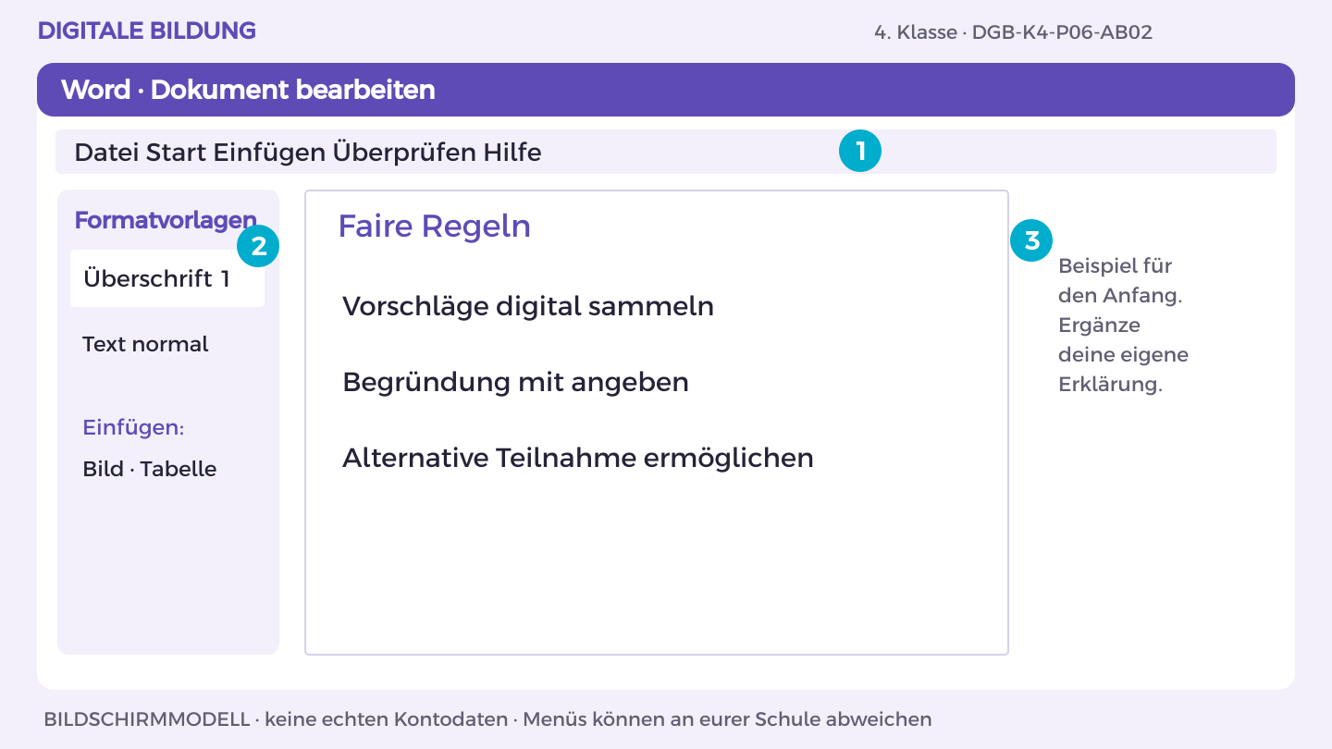
THEMA 6 · AB 2 · ZUERST ANSEHEN
4. Klasse · Digitale Grundbildung
108
Notes:
Materialgrundlage: DGB-Arbeitsheft und Lehrpersonenhandbuch, 4. Klasse, Fassung 3.0.
Lehrplan: BGBl. II Nr. 267/2022, Fachlehrplan Digitale Grundbildung. Referenzcodes sind interne Kennungen.
Kompetenzbezug:
4H4: reflektieren, inwieweit technische Konfigurationen Optionen einschränken und lenken. Sie können Vorkehrungen für ihre Eigenständigkeit und informationelle Selbstbestimmung im Kontext von digitaler Vernetzung treffen.
DGB-K4-P06-AB02 · Vormachen und Nachmachen
Beschriftetes Bildschirmmodell für die Übung, kein Screenshot eines echten Kontos. Menübezeichnungen können je nach Schulkonfiguration abweichen.
Quellen (04.10.2026): https://support.microsoft.com/de-de/word/basic-tasks-in-word-online
1. Öffne OneDrive und den Themenordner 06_Beteiligungsdossier. Öffne deine Themen-Datei oder erstelle sie über Neu > Word-Dokument.
2. Schreibe die Überschrift „Faire Regeln“. Markiere sie und wähle Start > Formatvorlagen > Überschrift 1.
3. Beginne mit dem Beispiel: „Vorschläge digital sammeln“. Ergänze darunter eine Begründung aus der Materialkarte.
4. Bearbeite jetzt Aufgabe A und B. Trenne im Dokument Aussage, Beleg und offene Frage; nutze Einfügen > Tabelle für Vergleiche.
5. Prüfe mit einer anderen Person die fachliche Aussage. Speichere in OneDrive unter K4_Beteiligungsdossier_Kennung; halte deinen eigenen Beitrag fest.
Prüfung: Ich finde meinen eigenen Beitrag in der Datei und kann ihn anhand der Materialkarte erklären.
Führen Sie jeden Schritt auf dem schulischen Demo-Konto vor. Danach führt jedes Kind am eigenen Laptop aus; Partner*innen geben Hinweise. Kein echtes Passwort projizieren.
Erwartung: Datensparsamkeit und Transparenz; keine garantierte Anonymität behaupten, wenn System Konten protokolliert.

Slide 109
THEMA 6 · AB 2 · GEMEINSAM NACHMACHEN
Faire Regeln
01
Öffne OneDrive und den Themenordner 06_Beteiligungsdossier. Öffne deine Themen-Datei oder erstelle sie über Neu > Word-Dokument.
02
Schreibe die Überschrift „Faire Regeln“. Markiere sie und wähle Start > Formatvorlagen > Überschrift 1.
03
Beginne mit dem Beispiel: „Vorschläge digital sammeln“. Ergänze darunter eine Begründung aus der Materialkarte.
04
Bearbeite jetzt Aufgabe A und B. Trenne im Dokument Aussage, Beleg und offene Frage; nutze Einfügen > Tabelle für Vergleiche.
05
Prüfe mit einer anderen Person die fachliche Aussage. Speichere in OneDrive unter K4_Beteiligungsdossier_Kennung; halte deinen eigenen Beitrag fest.
4. Klasse · Digitale Grundbildung
109
Notes:
Materialgrundlage: DGB-Arbeitsheft und Lehrpersonenhandbuch, 4. Klasse, Fassung 3.0.
Lehrplan: BGBl. II Nr. 267/2022, Fachlehrplan Digitale Grundbildung. Referenzcodes sind interne Kennungen.
Kompetenzbezug:
4H4: reflektieren, inwieweit technische Konfigurationen Optionen einschränken und lenken. Sie können Vorkehrungen für ihre Eigenständigkeit und informationelle Selbstbestimmung im Kontext von digitaler Vernetzung treffen.
DGB-K4-P06-AB02 · Vormachen und Nachmachen
Beschriftetes Bildschirmmodell für die Übung, kein Screenshot eines echten Kontos. Menübezeichnungen können je nach Schulkonfiguration abweichen.
Quellen (04.10.2026): https://support.microsoft.com/de-de/word/basic-tasks-in-word-online
1. Öffne OneDrive und den Themenordner 06_Beteiligungsdossier. Öffne deine Themen-Datei oder erstelle sie über Neu > Word-Dokument.
2. Schreibe die Überschrift „Faire Regeln“. Markiere sie und wähle Start > Formatvorlagen > Überschrift 1.
3. Beginne mit dem Beispiel: „Vorschläge digital sammeln“. Ergänze darunter eine Begründung aus der Materialkarte.
4. Bearbeite jetzt Aufgabe A und B. Trenne im Dokument Aussage, Beleg und offene Frage; nutze Einfügen > Tabelle für Vergleiche.
5. Prüfe mit einer anderen Person die fachliche Aussage. Speichere in OneDrive unter K4_Beteiligungsdossier_Kennung; halte deinen eigenen Beitrag fest.
Prüfung: Ich finde meinen eigenen Beitrag in der Datei und kann ihn anhand der Materialkarte erklären.
Führen Sie jeden Schritt auf dem schulischen Demo-Konto vor. Danach führt jedes Kind am eigenen Laptop aus; Partner*innen geben Hinweise. Kein echtes Passwort projizieren.
Erwartung: Datensparsamkeit und Transparenz; keine garantierte Anonymität behaupten, wenn System Konten protokolliert.

Slide 110
THEMA 6 · ARBEITSBLATT 2 · 50 MINUTEN
Faire Regeln
A
Entwerft Regeln für freiwillige Teilnahme, verständliche Optionen, respektvolle Beiträge und Umgang mit Mehrfachstimmen.
B
Prüft Voreinstellungen und Datenfelder des freigegebenen Werkzeugs. Entfernt unnötige Angaben und voreingestellte Zustimmung.
Zum Nachdenken
Welche Voreinstellung lenkt besonders stark?
4. Klasse · Digitale Grundbildung
110
Notes:
Materialgrundlage: DGB-Arbeitsheft und Lehrpersonenhandbuch, 4. Klasse, Fassung 3.0.
Lehrplan: BGBl. II Nr. 267/2022, Fachlehrplan Digitale Grundbildung. Referenzcodes sind interne Kennungen.
Kompetenzbezug:
4H4: reflektieren, inwieweit technische Konfigurationen Optionen einschränken und lenken. Sie können Vorkehrungen für ihre Eigenständigkeit und informationelle Selbstbestimmung im Kontext von digitaler Vernetzung treffen.
DGB-K4-P06-AB02
Auftrag A: Entwerft Regeln für freiwillige Teilnahme, verständliche Optionen, respektvolle Beiträge und Umgang mit Mehrfachstimmen.
Auftrag B: Prüft Voreinstellungen und Datenfelder des freigegebenen Werkzeugs. Entfernt unnötige Angaben und voreingestellte Zustimmung.
Erwartungshorizont: Datensparsamkeit und Transparenz; keine garantierte Anonymität behaupten, wenn System Konten protokolliert.
Hilfe: Auch die Reihenfolge von Optionen kann Entscheidungen beeinflussen.
Reflexion: Welche Voreinstellung lenkt besonders stark?
Erweiterung: Vergleicht mehrere Optionsreihenfolgen und diskutiert mögliche Effekte.
Freigabe: Beide Teilaufgaben zeigen lassen und individuellen fachlichen Kern gemäß Erwartungshorizont erfragen. Praktische Handlung tatsächlich beobachten.
Zeitvorschlag: 5 Minuten Einstieg, 30 Minuten Arbeit, 10 Minuten Prüfung und Reflexion, 5 Minuten Sicherung/Freigabe.

Slide 111
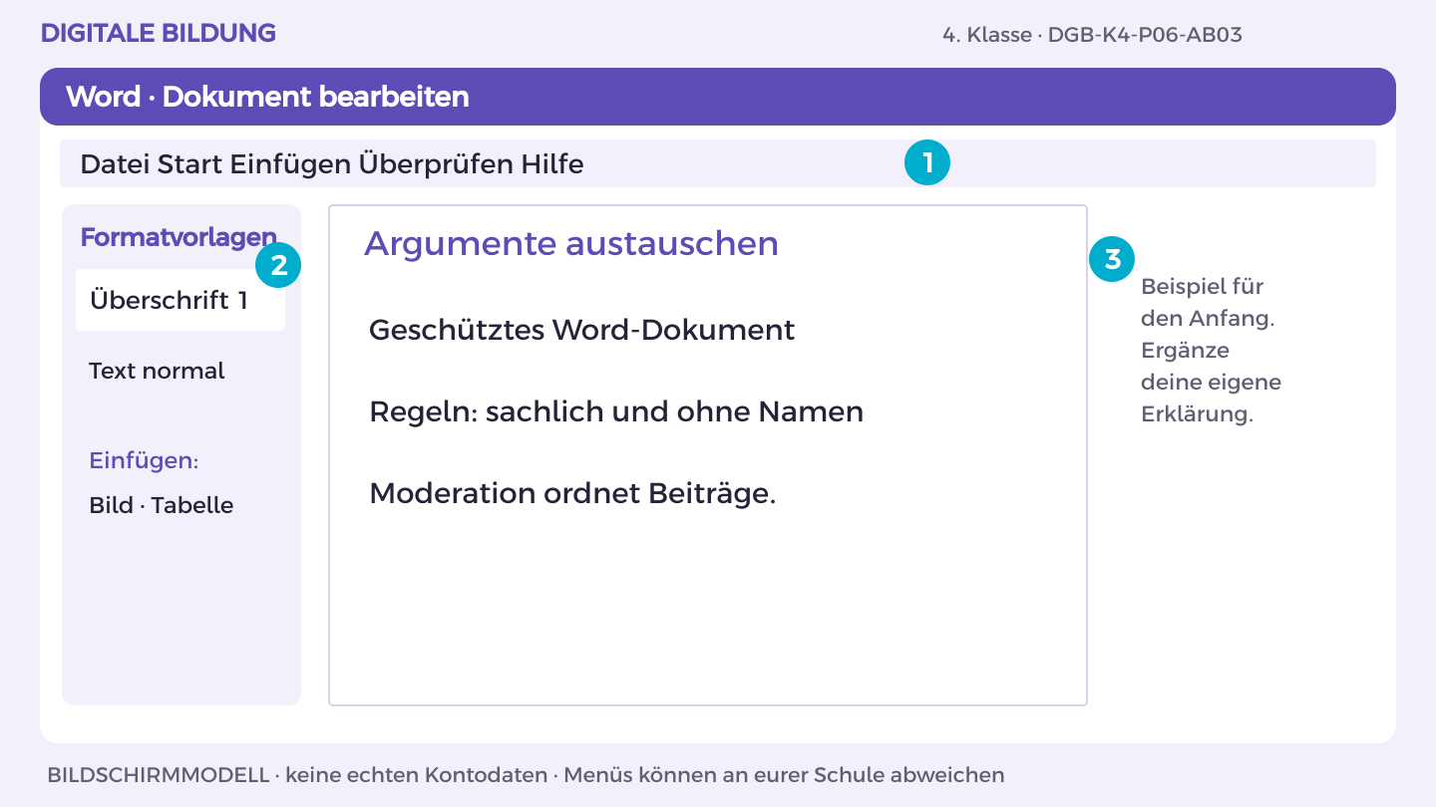
THEMA 6 · AB 3 · ZUERST ANSEHEN
4. Klasse · Digitale Grundbildung
111
Notes:
Materialgrundlage: DGB-Arbeitsheft und Lehrpersonenhandbuch, 4. Klasse, Fassung 3.0.
Lehrplan: BGBl. II Nr. 267/2022, Fachlehrplan Digitale Grundbildung. Referenzcodes sind interne Kennungen.
Kompetenzbezug:
4P3: mit bereitgestellten Medien und Software-Applikationen zielgerichtet und kreativ gestaltend kooperieren.
4K4: verantwortungsvoll in digitalen Medien kommunizieren und unter Berücksichtigung des Urheberrechts und des Rechts am eigenen Bild Daten austauschen.
4H3: aufzeigen, wie digitale Kommunikation zu zivilgesellschaftlicher Partizipation und Engagement genutzt wird.
DGB-K4-P06-AB03 · Vormachen und Nachmachen
Beschriftetes Bildschirmmodell für die Übung, kein Screenshot eines echten Kontos. Menübezeichnungen können je nach Schulkonfiguration abweichen.
Quellen (04.10.2026): https://support.microsoft.com/de-de/word/basic-tasks-in-word-online
1. Öffne OneDrive und den Themenordner 06_Beteiligungsdossier. Öffne deine Themen-Datei oder erstelle sie über Neu > Word-Dokument.
2. Schreibe die Überschrift „Argumente austauschen“. Markiere sie und wähle Start > Formatvorlagen > Überschrift 1.
3. Beginne mit dem Beispiel: „Geschütztes Word-Dokument“. Ergänze darunter eine Begründung aus der Materialkarte.
4. Bearbeite jetzt Aufgabe A und B. Trenne im Dokument Aussage, Beleg und offene Frage; nutze Einfügen > Tabelle für Vergleiche.
5. Prüfe mit einer anderen Person die fachliche Aussage. Speichere in OneDrive unter K4_Beteiligungsdossier_Kennung; halte deinen eigenen Beitrag fest.
Prüfung: Ich finde meinen eigenen Beitrag in der Datei und kann ihn anhand der Materialkarte erklären.
Führen Sie jeden Schritt auf dem schulischen Demo-Konto vor. Danach führt jedes Kind am eigenen Laptop aus; Partner*innen geben Hinweise. Kein echtes Passwort projizieren.
Erwartung: Tatsächliche digitale Zusammenarbeit; keine erfundene Zustimmung. Mindestens zwei Teams beteiligt.

Slide 112
THEMA 6 · AB 3 · GEMEINSAM NACHMACHEN
Argumente austauschen
01
Öffne OneDrive und den Themenordner 06_Beteiligungsdossier. Öffne deine Themen-Datei oder erstelle sie über Neu > Word-Dokument.
02
Schreibe die Überschrift „Argumente austauschen“. Markiere sie und wähle Start > Formatvorlagen > Überschrift 1.
03
Beginne mit dem Beispiel: „Geschütztes Word-Dokument“. Ergänze darunter eine Begründung aus der Materialkarte.
04
Bearbeite jetzt Aufgabe A und B. Trenne im Dokument Aussage, Beleg und offene Frage; nutze Einfügen > Tabelle für Vergleiche.
05
Prüfe mit einer anderen Person die fachliche Aussage. Speichere in OneDrive unter K4_Beteiligungsdossier_Kennung; halte deinen eigenen Beitrag fest.
4. Klasse · Digitale Grundbildung
112
Notes:
Materialgrundlage: DGB-Arbeitsheft und Lehrpersonenhandbuch, 4. Klasse, Fassung 3.0.
Lehrplan: BGBl. II Nr. 267/2022, Fachlehrplan Digitale Grundbildung. Referenzcodes sind interne Kennungen.
Kompetenzbezug:
4P3: mit bereitgestellten Medien und Software-Applikationen zielgerichtet und kreativ gestaltend kooperieren.
4K4: verantwortungsvoll in digitalen Medien kommunizieren und unter Berücksichtigung des Urheberrechts und des Rechts am eigenen Bild Daten austauschen.
4H3: aufzeigen, wie digitale Kommunikation zu zivilgesellschaftlicher Partizipation und Engagement genutzt wird.
DGB-K4-P06-AB03 · Vormachen und Nachmachen
Beschriftetes Bildschirmmodell für die Übung, kein Screenshot eines echten Kontos. Menübezeichnungen können je nach Schulkonfiguration abweichen.
Quellen (04.10.2026): https://support.microsoft.com/de-de/word/basic-tasks-in-word-online
1. Öffne OneDrive und den Themenordner 06_Beteiligungsdossier. Öffne deine Themen-Datei oder erstelle sie über Neu > Word-Dokument.
2. Schreibe die Überschrift „Argumente austauschen“. Markiere sie und wähle Start > Formatvorlagen > Überschrift 1.
3. Beginne mit dem Beispiel: „Geschütztes Word-Dokument“. Ergänze darunter eine Begründung aus der Materialkarte.
4. Bearbeite jetzt Aufgabe A und B. Trenne im Dokument Aussage, Beleg und offene Frage; nutze Einfügen > Tabelle für Vergleiche.
5. Prüfe mit einer anderen Person die fachliche Aussage. Speichere in OneDrive unter K4_Beteiligungsdossier_Kennung; halte deinen eigenen Beitrag fest.
Prüfung: Ich finde meinen eigenen Beitrag in der Datei und kann ihn anhand der Materialkarte erklären.
Führen Sie jeden Schritt auf dem schulischen Demo-Konto vor. Danach führt jedes Kind am eigenen Laptop aus; Partner*innen geben Hinweise. Kein echtes Passwort projizieren.
Erwartung: Tatsächliche digitale Zusammenarbeit; keine erfundene Zustimmung. Mindestens zwei Teams beteiligt.

Slide 113
THEMA 6 · ARBEITSBLATT 3 · 50 MINUTEN
Argumente austauschen
A
Erstellt je Perspektive zwei begründete Vorschläge und tauscht sie über den geschützten digitalen Arbeitsbereich aus.
B
Führt die Beiträge zusammen. Kennzeichnet Gemeinsamkeiten, Konflikte und ein Minderheitenargument ohne personenbezogene Angaben.
Zum Nachdenken
Welches Argument hat eure Sicht erweitert?
4. Klasse · Digitale Grundbildung
113
Notes:
Materialgrundlage: DGB-Arbeitsheft und Lehrpersonenhandbuch, 4. Klasse, Fassung 3.0.
Lehrplan: BGBl. II Nr. 267/2022, Fachlehrplan Digitale Grundbildung. Referenzcodes sind interne Kennungen.
Kompetenzbezug:
4P3: mit bereitgestellten Medien und Software-Applikationen zielgerichtet und kreativ gestaltend kooperieren.
4K4: verantwortungsvoll in digitalen Medien kommunizieren und unter Berücksichtigung des Urheberrechts und des Rechts am eigenen Bild Daten austauschen.
4H3: aufzeigen, wie digitale Kommunikation zu zivilgesellschaftlicher Partizipation und Engagement genutzt wird.
DGB-K4-P06-AB03
Auftrag A: Erstellt je Perspektive zwei begründete Vorschläge und tauscht sie über den geschützten digitalen Arbeitsbereich aus.
Auftrag B: Führt die Beiträge zusammen. Kennzeichnet Gemeinsamkeiten, Konflikte und ein Minderheitenargument ohne personenbezogene Angaben.
Erwartungshorizont: Tatsächliche digitale Zusammenarbeit; keine erfundene Zustimmung. Mindestens zwei Teams beteiligt.
Hilfe: Begründet Interessen, statt andere Gruppen abzuwerten.
Reflexion: Welches Argument hat eure Sicht erweitert?
Erweiterung: Entwerft einen Kompromiss, der mehr als eine Perspektive berücksichtigt.
Freigabe: Beide Teilaufgaben zeigen lassen und individuellen fachlichen Kern gemäß Erwartungshorizont erfragen. Praktische Handlung tatsächlich beobachten.
Zeitvorschlag: 5 Minuten Einstieg, 30 Minuten Arbeit, 10 Minuten Prüfung und Reflexion, 5 Minuten Sicherung/Freigabe.

Slide 114
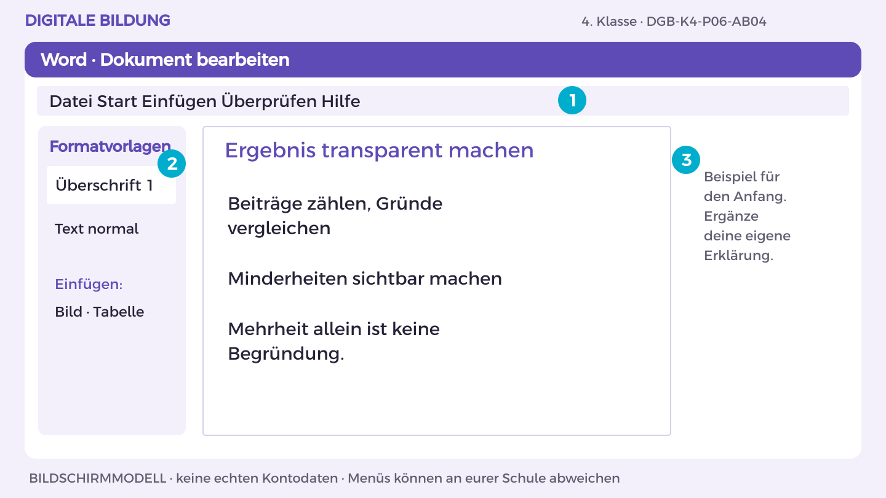
THEMA 6 · AB 4 · ZUERST ANSEHEN
4. Klasse · Digitale Grundbildung
114
Notes:
Materialgrundlage: DGB-Arbeitsheft und Lehrpersonenhandbuch, 4. Klasse, Fassung 3.0.
Lehrplan: BGBl. II Nr. 267/2022, Fachlehrplan Digitale Grundbildung. Referenzcodes sind interne Kennungen.
Kompetenzbezug:
4H3: aufzeigen, wie digitale Kommunikation zu zivilgesellschaftlicher Partizipation und Engagement genutzt wird.
4H4: reflektieren, inwieweit technische Konfigurationen Optionen einschränken und lenken. Sie können Vorkehrungen für ihre Eigenständigkeit und informationelle Selbstbestimmung im Kontext von digitaler Vernetzung treffen.
DGB-K4-P06-AB04 · Vormachen und Nachmachen
Beschriftetes Bildschirmmodell für die Übung, kein Screenshot eines echten Kontos. Menübezeichnungen können je nach Schulkonfiguration abweichen.
Quellen (04.10.2026): https://support.microsoft.com/de-de/word/basic-tasks-in-word-online
1. Öffne OneDrive und den Themenordner 06_Beteiligungsdossier. Öffne deine Themen-Datei oder erstelle sie über Neu > Word-Dokument.
2. Schreibe die Überschrift „Ergebnis transparent machen“. Markiere sie und wähle Start > Formatvorlagen > Überschrift 1.
3. Beginne mit dem Beispiel: „Beiträge zählen, Gründe vergleichen“. Ergänze darunter eine Begründung aus der Materialkarte.
4. Bearbeite jetzt Aufgabe A und B. Trenne im Dokument Aussage, Beleg und offene Frage; nutze Einfügen > Tabelle für Vergleiche.
5. Prüfe mit einer anderen Person die fachliche Aussage. Speichere in OneDrive unter K4_Beteiligungsdossier_Kennung; halte deinen eigenen Beitrag fest.
Prüfung: Ich finde meinen eigenen Beitrag in der Datei und kann ihn anhand der Materialkarte erklären.
Führen Sie jeden Schritt auf dem schulischen Demo-Konto vor. Danach führt jedes Kind am eigenen Laptop aus; Partner*innen geben Hinweise. Kein echtes Passwort projizieren.
Erwartung: Ergebnis nur für die Simulation; Minderheiten nicht unsichtbar machen. Repräsentativität nicht behaupten.

Slide 115
THEMA 6 · AB 4 · GEMEINSAM NACHMACHEN
Ergebnis transparent machen
01
Öffne OneDrive und den Themenordner 06_Beteiligungsdossier. Öffne deine Themen-Datei oder erstelle sie über Neu > Word-Dokument.
02
Schreibe die Überschrift „Ergebnis transparent machen“. Markiere sie und wähle Start > Formatvorlagen > Überschrift 1.
03
Beginne mit dem Beispiel: „Beiträge zählen, Gründe vergleichen“. Ergänze darunter eine Begründung aus der Materialkarte.
04
Bearbeite jetzt Aufgabe A und B. Trenne im Dokument Aussage, Beleg und offene Frage; nutze Einfügen > Tabelle für Vergleiche.
05
Prüfe mit einer anderen Person die fachliche Aussage. Speichere in OneDrive unter K4_Beteiligungsdossier_Kennung; halte deinen eigenen Beitrag fest.
4. Klasse · Digitale Grundbildung
115
Notes:
Materialgrundlage: DGB-Arbeitsheft und Lehrpersonenhandbuch, 4. Klasse, Fassung 3.0.
Lehrplan: BGBl. II Nr. 267/2022, Fachlehrplan Digitale Grundbildung. Referenzcodes sind interne Kennungen.
Kompetenzbezug:
4H3: aufzeigen, wie digitale Kommunikation zu zivilgesellschaftlicher Partizipation und Engagement genutzt wird.
4H4: reflektieren, inwieweit technische Konfigurationen Optionen einschränken und lenken. Sie können Vorkehrungen für ihre Eigenständigkeit und informationelle Selbstbestimmung im Kontext von digitaler Vernetzung treffen.
DGB-K4-P06-AB04 · Vormachen und Nachmachen
Beschriftetes Bildschirmmodell für die Übung, kein Screenshot eines echten Kontos. Menübezeichnungen können je nach Schulkonfiguration abweichen.
Quellen (04.10.2026): https://support.microsoft.com/de-de/word/basic-tasks-in-word-online
1. Öffne OneDrive und den Themenordner 06_Beteiligungsdossier. Öffne deine Themen-Datei oder erstelle sie über Neu > Word-Dokument.
2. Schreibe die Überschrift „Ergebnis transparent machen“. Markiere sie und wähle Start > Formatvorlagen > Überschrift 1.
3. Beginne mit dem Beispiel: „Beiträge zählen, Gründe vergleichen“. Ergänze darunter eine Begründung aus der Materialkarte.
4. Bearbeite jetzt Aufgabe A und B. Trenne im Dokument Aussage, Beleg und offene Frage; nutze Einfügen > Tabelle für Vergleiche.
5. Prüfe mit einer anderen Person die fachliche Aussage. Speichere in OneDrive unter K4_Beteiligungsdossier_Kennung; halte deinen eigenen Beitrag fest.
Prüfung: Ich finde meinen eigenen Beitrag in der Datei und kann ihn anhand der Materialkarte erklären.
Führen Sie jeden Schritt auf dem schulischen Demo-Konto vor. Danach führt jedes Kind am eigenen Laptop aus; Partner*innen geben Hinweise. Kein echtes Passwort projizieren.
Erwartung: Ergebnis nur für die Simulation; Minderheiten nicht unsichtbar machen. Repräsentativität nicht behaupten.

Slide 116
THEMA 6 · ARBEITSBLATT 4 · 50 MINUTEN
Ergebnis transparent machen
A
Führt die vereinbarte Simulation durch. Dokumentiert Anzahl der Beiträge, Verfahren und Ergebnis sowie Einschränkungen.
B
Formuliert eine Empfehlung, die auch Minderheiten und Zugangshürden berücksichtigt. Erklärt den Unterschied zwischen Mehrheit und guter Begründung.
Zum Nachdenken
Welche Einschränkung muss direkt neben dem Ergebnis stehen?
4. Klasse · Digitale Grundbildung
116
Notes:
Materialgrundlage: DGB-Arbeitsheft und Lehrpersonenhandbuch, 4. Klasse, Fassung 3.0.
Lehrplan: BGBl. II Nr. 267/2022, Fachlehrplan Digitale Grundbildung. Referenzcodes sind interne Kennungen.
Kompetenzbezug:
4H3: aufzeigen, wie digitale Kommunikation zu zivilgesellschaftlicher Partizipation und Engagement genutzt wird.
4H4: reflektieren, inwieweit technische Konfigurationen Optionen einschränken und lenken. Sie können Vorkehrungen für ihre Eigenständigkeit und informationelle Selbstbestimmung im Kontext von digitaler Vernetzung treffen.
DGB-K4-P06-AB04
Auftrag A: Führt die vereinbarte Simulation durch. Dokumentiert Anzahl der Beiträge, Verfahren und Ergebnis sowie Einschränkungen.
Auftrag B: Formuliert eine Empfehlung, die auch Minderheiten und Zugangshürden berücksichtigt. Erklärt den Unterschied zwischen Mehrheit und guter Begründung.
Erwartungshorizont: Ergebnis nur für die Simulation; Minderheiten nicht unsichtbar machen. Repräsentativität nicht behaupten.
Hilfe: Eine Abstimmungszahl erklärt noch nicht die Gründe einer Entscheidung.
Reflexion: Welche Einschränkung muss direkt neben dem Ergebnis stehen?
Erweiterung: Überlegt, wie Nichtteilnahme die Aussage verändern könnte.
Freigabe: Beide Teilaufgaben zeigen lassen und individuellen fachlichen Kern gemäß Erwartungshorizont erfragen. Praktische Handlung tatsächlich beobachten.
Zeitvorschlag: 5 Minuten Einstieg, 30 Minuten Arbeit, 10 Minuten Prüfung und Reflexion, 5 Minuten Sicherung/Freigabe.

Slide 117

THEMA 6 · AB 5 · ZUERST ANSEHEN
4. Klasse · Digitale Grundbildung
117
Notes:
Materialgrundlage: DGB-Arbeitsheft und Lehrpersonenhandbuch, 4. Klasse, Fassung 3.0.
Lehrplan: BGBl. II Nr. 267/2022, Fachlehrplan Digitale Grundbildung. Referenzcodes sind interne Kennungen.
Kompetenzbezug:
4P3: mit bereitgestellten Medien und Software-Applikationen zielgerichtet und kreativ gestaltend kooperieren.
4K4: verantwortungsvoll in digitalen Medien kommunizieren und unter Berücksichtigung des Urheberrechts und des Rechts am eigenen Bild Daten austauschen.
4H3: aufzeigen, wie digitale Kommunikation zu zivilgesellschaftlicher Partizipation und Engagement genutzt wird.
4H4: reflektieren, inwieweit technische Konfigurationen Optionen einschränken und lenken. Sie können Vorkehrungen für ihre Eigenständigkeit und informationelle Selbstbestimmung im Kontext von digitaler Vernetzung treffen.
DGB-K4-P06-AB05 · Vormachen und Nachmachen
Beschriftetes Bildschirmmodell für die Übung, kein Screenshot eines echten Kontos. Menübezeichnungen können je nach Schulkonfiguration abweichen.
Quellen (04.10.2026): https://support.microsoft.com/de-de/word/basic-tasks-in-word-online
1. Öffne K4_Beteiligungsdossier_Kennung in OneDrive. Vergleiche das Ergebnis mit Aufgabe A und B.
2. Lass eine andere Person genau den im Arbeitsblatt genannten Test ausführen. Notiere eine Beobachtung, verbessere die Stelle.
3. Für Word/PowerPoint: Datei > Exportieren oder Speichern unter > Als PDF herunterladen. Öffne die PDF und prüfe Seiten, Bilder und Text.
4. Lade die PDF in deinen OneDrive-Themenordner hoch. Nutze den vereinbarten geschützten Link- oder persönlichen Abgabeordnerweg.
5. Lass die Lehrperson die richtige Endfassung mit ihrem Konto öffnen. Dokumentiere Dateiname, Datum, eigenen Beitrag und nächsten Schritt.
Prüfung: Endfassung lesbar, eigener Beitrag erklärt, Zugriff der Lehrperson tatsächlich geprüft.
Führen Sie jeden Schritt auf dem schulischen Demo-Konto vor. Danach führt jedes Kind am eigenen Laptop aus; Partner*innen geben Hinweise. Kein echtes Passwort projizieren.
Erwartung: Keine reale Nachricht versenden; Rückmeldeweg wird nur geplant. Dossier erklärt, was mit Beiträgen geschehen soll.

Slide 118
THEMA 6 · AB 5 · GEMEINSAM NACHMACHEN
Dossier und Rückmeldung
01
Öffne K4_Beteiligungsdossier_Kennung in OneDrive. Vergleiche das Ergebnis mit Aufgabe A und B.
02
Lass eine andere Person genau den im Arbeitsblatt genannten Test ausführen. Notiere eine Beobachtung, verbessere die Stelle.
03
Für Word/PowerPoint: Datei > Exportieren oder Speichern unter > Als PDF herunterladen. Öffne die PDF und prüfe Seiten, Bilder und Text.
04
Lade die PDF in deinen OneDrive-Themenordner hoch. Nutze den vereinbarten geschützten Link- oder persönlichen Abgabeordnerweg.
05
Lass die Lehrperson die richtige Endfassung mit ihrem Konto öffnen. Dokumentiere Dateiname, Datum, eigenen Beitrag und nächsten Schritt.
4. Klasse · Digitale Grundbildung
118
Notes:
Materialgrundlage: DGB-Arbeitsheft und Lehrpersonenhandbuch, 4. Klasse, Fassung 3.0.
Lehrplan: BGBl. II Nr. 267/2022, Fachlehrplan Digitale Grundbildung. Referenzcodes sind interne Kennungen.
Kompetenzbezug:
4P3: mit bereitgestellten Medien und Software-Applikationen zielgerichtet und kreativ gestaltend kooperieren.
4K4: verantwortungsvoll in digitalen Medien kommunizieren und unter Berücksichtigung des Urheberrechts und des Rechts am eigenen Bild Daten austauschen.
4H3: aufzeigen, wie digitale Kommunikation zu zivilgesellschaftlicher Partizipation und Engagement genutzt wird.
4H4: reflektieren, inwieweit technische Konfigurationen Optionen einschränken und lenken. Sie können Vorkehrungen für ihre Eigenständigkeit und informationelle Selbstbestimmung im Kontext von digitaler Vernetzung treffen.
DGB-K4-P06-AB05 · Vormachen und Nachmachen
Beschriftetes Bildschirmmodell für die Übung, kein Screenshot eines echten Kontos. Menübezeichnungen können je nach Schulkonfiguration abweichen.
Quellen (04.10.2026): https://support.microsoft.com/de-de/word/basic-tasks-in-word-online
1. Öffne K4_Beteiligungsdossier_Kennung in OneDrive. Vergleiche das Ergebnis mit Aufgabe A und B.
2. Lass eine andere Person genau den im Arbeitsblatt genannten Test ausführen. Notiere eine Beobachtung, verbessere die Stelle.
3. Für Word/PowerPoint: Datei > Exportieren oder Speichern unter > Als PDF herunterladen. Öffne die PDF und prüfe Seiten, Bilder und Text.
4. Lade die PDF in deinen OneDrive-Themenordner hoch. Nutze den vereinbarten geschützten Link- oder persönlichen Abgabeordnerweg.
5. Lass die Lehrperson die richtige Endfassung mit ihrem Konto öffnen. Dokumentiere Dateiname, Datum, eigenen Beitrag und nächsten Schritt.
Prüfung: Endfassung lesbar, eigener Beitrag erklärt, Zugriff der Lehrperson tatsächlich geprüft.
Führen Sie jeden Schritt auf dem schulischen Demo-Konto vor. Danach führt jedes Kind am eigenen Laptop aus; Partner*innen geben Hinweise. Kein echtes Passwort projizieren.
Erwartung: Keine reale Nachricht versenden; Rückmeldeweg wird nur geplant. Dossier erklärt, was mit Beiträgen geschehen soll.

Slide 119
THEMA 6 · ARBEITSBLATT 5 · 50 MINUTEN
Dossier und Rückmeldung
A
Erstellt das Dossier mit Frage, Rollen, Regeln, anonymisierten Ergebnissen, Empfehlung und geplantem Rückmeldeweg.
B
Prüft Zugänglichkeit und Rechte, gebt die PDF ab und reflektiert euren individuellen Beitrag zur fairen Beteiligung.
Zum Nachdenken
Was müsste für ein echtes Beteiligungsprojekt zusätzlich geklärt werden?
4. Klasse · Digitale Grundbildung
119
Notes:
Materialgrundlage: DGB-Arbeitsheft und Lehrpersonenhandbuch, 4. Klasse, Fassung 3.0.
Lehrplan: BGBl. II Nr. 267/2022, Fachlehrplan Digitale Grundbildung. Referenzcodes sind interne Kennungen.
Kompetenzbezug:
4P3: mit bereitgestellten Medien und Software-Applikationen zielgerichtet und kreativ gestaltend kooperieren.
4K4: verantwortungsvoll in digitalen Medien kommunizieren und unter Berücksichtigung des Urheberrechts und des Rechts am eigenen Bild Daten austauschen.
4H3: aufzeigen, wie digitale Kommunikation zu zivilgesellschaftlicher Partizipation und Engagement genutzt wird.
4H4: reflektieren, inwieweit technische Konfigurationen Optionen einschränken und lenken. Sie können Vorkehrungen für ihre Eigenständigkeit und informationelle Selbstbestimmung im Kontext von digitaler Vernetzung treffen.
DGB-K4-P06-AB05
Auftrag A: Erstellt das Dossier mit Frage, Rollen, Regeln, anonymisierten Ergebnissen, Empfehlung und geplantem Rückmeldeweg.
Auftrag B: Prüft Zugänglichkeit und Rechte, gebt die PDF ab und reflektiert euren individuellen Beitrag zur fairen Beteiligung.
Erwartungshorizont: Keine reale Nachricht versenden; Rückmeldeweg wird nur geplant. Dossier erklärt, was mit Beiträgen geschehen soll.
Hilfe: Nennt offen, was die Simulation leisten kann und was nicht.
Reflexion: Was müsste für ein echtes Beteiligungsprojekt zusätzlich geklärt werden?
Erweiterung: Entwerft einen datensparsamen Zeitpunkt für das Löschen von Rohbeiträgen.
Freigabe: Beide Teilaufgaben zeigen lassen und individuellen fachlichen Kern gemäß Erwartungshorizont erfragen. Praktische Handlung tatsächlich beobachten.
Zeitvorschlag: 5 Minuten Einstieg, 30 Minuten Arbeit, 10 Minuten Prüfung und Reflexion, 5 Minuten Sicherung/Freigabe.

Slide 120
THEMA 6 · ABSCHLUSS
Ergebnisrunde
Klare Frage mit benannten Beteiligten und Grenzen der Simulation.
Praktisch geprüfte Datenfelder und nachvollziehbare Teilnahme- und Zählregeln.
Dokumentierte Beiträge, Empfehlung und Rückmeldeweg einschließlich einer Minderheitenposition.
Mein Beispiel · meine Erklärung · mein nächster Versuch
Wo außerhalb dieser Übung könnte dir das helfen? Nenne eine Situation und einen passenden nächsten Schritt.
4. Klasse · Digitale Grundbildung
120
Notes:
Materialgrundlage: DGB-Arbeitsheft und Lehrpersonenhandbuch, 4. Klasse, Fassung 3.0.
Lehrplan: BGBl. II Nr. 267/2022, Fachlehrplan Digitale Grundbildung. Referenzcodes sind interne Kennungen.
Kompetenzbezug:
4H3: aufzeigen, wie digitale Kommunikation zu zivilgesellschaftlicher Partizipation und Engagement genutzt wird.
4H4: reflektieren, inwieweit technische Konfigurationen Optionen einschränken und lenken. Sie können Vorkehrungen für ihre Eigenständigkeit und informationelle Selbstbestimmung im Kontext von digitaler Vernetzung treffen.
4P3: mit bereitgestellten Medien und Software-Applikationen zielgerichtet und kreativ gestaltend kooperieren.
4K4: verantwortungsvoll in digitalen Medien kommunizieren und unter Berücksichtigung des Urheberrechts und des Rechts am eigenen Bild Daten austauschen.
Endprodukt: Ein digitales Beteiligungsdossier als PDF mit Fragestellung, Verfahren, Ergebnissen und Empfehlung.
Abschlusskriterium: Keine reale Nachricht versenden; Rückmeldeweg wird nur geplant. Dossier erklärt, was mit Beiträgen geschehen soll.
Ergebnisrunde moderieren: Jede Person zeigt und erklärt eine eigene Entscheidung oder praktische Handlung. Kriterien fachliche Richtigkeit, Anwendung/Funktion, Verantwortung/Verständlichkeit, individueller Prozess. Keine Kompetenz allein aus einer Dateiablage ableiten.
Die Illustration auf der Themastartfolie ist nur eine mögliche Darstellungsform. Funktionsfähige Programme und praktische Nachweise bleiben erforderlich.

